Slide 1
교육 자료
Notes:
33(연구소) + 6(시각화) + 2(프리랜서) +

Slide 2
목차
React 설치
Hello World 실습
JSX
props
state
Event
Form
Components
Life Cycle
Router
redux

Slide 3
1. 교육 준비
React 설치
Hello World 실습

Slide 4
React 란?
리액트란 무엇인가
Notes:
Single Page Application (싱글 페이지 어플리케이션) 의 약자입니다. 말 그대로, 페이지가 1개인 어플리케이션이란 뜻입니다. 전통적인 웹어플리케이션의 구조는, 여러 페이지로 구성되어있습니다. 유저가 요청 할 때 마다 페이지가 새로고침되며, 페이지를 로딩 할 때 마다 서버로부터 리소스를 전달받아 해석 후 렌더링을 합니다. HTML 파일, 혹은 템플릿 엔진 등을 사용해서 어플리케이션의 뷰가 어떻게 보여질지도 서버에서 담당했죠.
요즘은 웹에서 제공되는 정보가 정말 많기 때문에 속도적인 측면에서 문제가 있었고, 이를 해소하기 위하여 캐싱과 압축을 하여 서비스가 제공되는데요. 이는 사용자와 인터랙션이 많은 모던 웹 어플리케이션에서는 충분하지 않을 수도 있습니다. 렌더링하는것을 서버쪽에서 담당한다는것은, 그 만큼 렌더링을 위한 서버 자원이 사용되는것이고, 불필요한 트래픽도 낭비되기 때문이지요.
그래서 우리는 리액트 같은 라이브러리 혹은 프레임워크를 사용해서 뷰 렌더링을 유저의 브라우저가 담당하도록 하고, 우선 어플리케이션을 브라우저에 로드 한 다음에 정말 필요한 데이터만 전달받아 보여주지요.
싱글페이지라고 해서, 한 종류의 화면만 있냐구요? 그건 아닙니다. 예를들어 블로그를 만든다면, 홈, 포스트 목록, 포스트, 글쓰기 등의 화면이 있겠지요. 또한 이 화면에 따라 주소도 만들어줘야 합니다. 주소가 있어야, 유저들이 북마크도 할 수 있고 서비스에 구글을 통해 유입될 수 있기 때문이죠. 다른 주소에 따라 다른 뷰를 보여주는것을 라우팅 이라고 하는데요, 리액트 자체에는 이 기능이 내장되어있지 않습니다. 따라서 우리가 직접 브라우저의 API 를 사용하고 상태를 설정하여 다른 뷰를 보여주어야 합니다.
이번에 배우게 될 react-router 는, 써드파티 라이브러리로서, 비록 공식은 아니지만 (페이스북 공식 라우팅 라이브러리는 존재하지 않습니다) 가장 많이 사용되고 있는 라이브러리인데요. 이 라이브러리는 클라이언트 사이드에서 이뤄지는 라우팅을 간단하게 해줍니다. 게다가 서버 사이드 렌더링도 도와주는 도구들이 함께 딸려옵니다. 추가적으로 이 라우터는 react-native 에서도 사용 될 수 있습니다.
만약에 여러분이 여러 화면으로 구성된 웹 어플리케이션을 만들게 된다면, react-router 는 필수 라이브러리입니다.

Slide 5
React 설치 순서
Node.js 설치
VS Code 설치
VS Code 확장 프로그램 설치
Create-react-app으로 프로젝트 생성하기
리액트 개발 전용 서버 구동하기
Notes:
Single Page Application (싱글 페이지 어플리케이션) 의 약자입니다. 말 그대로, 페이지가 1개인 어플리케이션이란 뜻입니다. 전통적인 웹어플리케이션의 구조는, 여러 페이지로 구성되어있습니다. 유저가 요청 할 때 마다 페이지가 새로고침되며, 페이지를 로딩 할 때 마다 서버로부터 리소스를 전달받아 해석 후 렌더링을 합니다. HTML 파일, 혹은 템플릿 엔진 등을 사용해서 어플리케이션의 뷰가 어떻게 보여질지도 서버에서 담당했죠.
요즘은 웹에서 제공되는 정보가 정말 많기 때문에 속도적인 측면에서 문제가 있었고, 이를 해소하기 위하여 캐싱과 압축을 하여 서비스가 제공되는데요. 이는 사용자와 인터랙션이 많은 모던 웹 어플리케이션에서는 충분하지 않을 수도 있습니다. 렌더링하는것을 서버쪽에서 담당한다는것은, 그 만큼 렌더링을 위한 서버 자원이 사용되는것이고, 불필요한 트래픽도 낭비되기 때문이지요.
그래서 우리는 리액트 같은 라이브러리 혹은 프레임워크를 사용해서 뷰 렌더링을 유저의 브라우저가 담당하도록 하고, 우선 어플리케이션을 브라우저에 로드 한 다음에 정말 필요한 데이터만 전달받아 보여주지요.
싱글페이지라고 해서, 한 종류의 화면만 있냐구요? 그건 아닙니다. 예를들어 블로그를 만든다면, 홈, 포스트 목록, 포스트, 글쓰기 등의 화면이 있겠지요. 또한 이 화면에 따라 주소도 만들어줘야 합니다. 주소가 있어야, 유저들이 북마크도 할 수 있고 서비스에 구글을 통해 유입될 수 있기 때문이죠. 다른 주소에 따라 다른 뷰를 보여주는것을 라우팅 이라고 하는데요, 리액트 자체에는 이 기능이 내장되어있지 않습니다. 따라서 우리가 직접 브라우저의 API 를 사용하고 상태를 설정하여 다른 뷰를 보여주어야 합니다.
이번에 배우게 될 react-router 는, 써드파티 라이브러리로서, 비록 공식은 아니지만 (페이스북 공식 라우팅 라이브러리는 존재하지 않습니다) 가장 많이 사용되고 있는 라이브러리인데요. 이 라이브러리는 클라이언트 사이드에서 이뤄지는 라우팅을 간단하게 해줍니다. 게다가 서버 사이드 렌더링도 도와주는 도구들이 함께 딸려옵니다. 추가적으로 이 라우터는 react-native 에서도 사용 될 수 있습니다.
만약에 여러분이 여러 화면으로 구성된 웹 어플리케이션을 만들게 된다면, react-router 는 필수 라이브러리입니다.

Slide 6
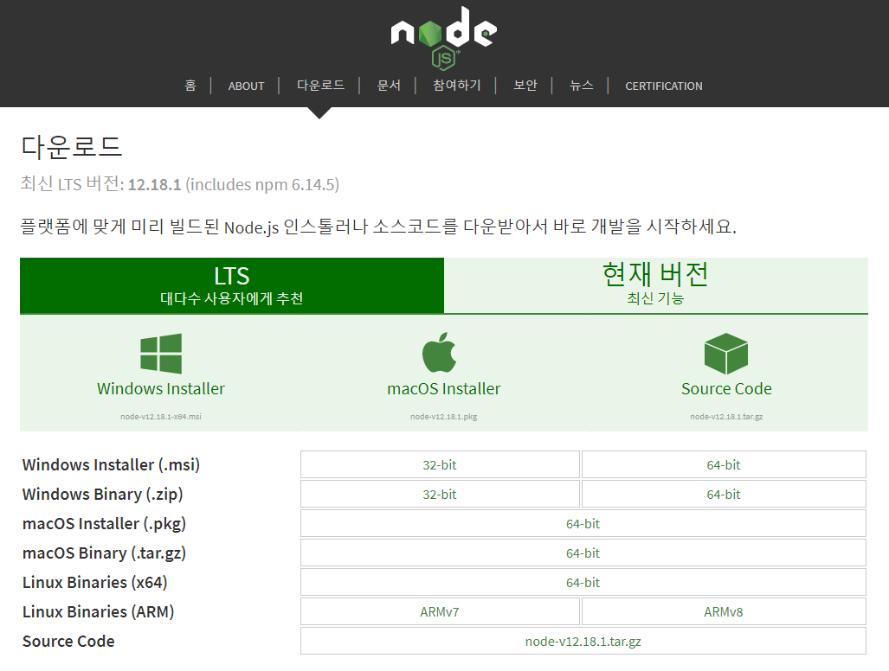
React 설치
1. Node.js 설치 - https://nodejs.org/ko/download/ 에서 Windows Installer를 다운로드 받은 후 실행하세요. - Cmd창에서 $ node –v 명령어로 설치 확인
Notes:
Single Page Application (싱글 페이지 어플리케이션) 의 약자입니다. 말 그대로, 페이지가 1개인 어플리케이션이란 뜻입니다. 전통적인 웹어플리케이션의 구조는, 여러 페이지로 구성되어있습니다. 유저가 요청 할 때 마다 페이지가 새로고침되며, 페이지를 로딩 할 때 마다 서버로부터 리소스를 전달받아 해석 후 렌더링을 합니다. HTML 파일, 혹은 템플릿 엔진 등을 사용해서 어플리케이션의 뷰가 어떻게 보여질지도 서버에서 담당했죠.
요즘은 웹에서 제공되는 정보가 정말 많기 때문에 속도적인 측면에서 문제가 있었고, 이를 해소하기 위하여 캐싱과 압축을 하여 서비스가 제공되는데요. 이는 사용자와 인터랙션이 많은 모던 웹 어플리케이션에서는 충분하지 않을 수도 있습니다. 렌더링하는것을 서버쪽에서 담당한다는것은, 그 만큼 렌더링을 위한 서버 자원이 사용되는것이고, 불필요한 트래픽도 낭비되기 때문이지요.
그래서 우리는 리액트 같은 라이브러리 혹은 프레임워크를 사용해서 뷰 렌더링을 유저의 브라우저가 담당하도록 하고, 우선 어플리케이션을 브라우저에 로드 한 다음에 정말 필요한 데이터만 전달받아 보여주지요.
싱글페이지라고 해서, 한 종류의 화면만 있냐구요? 그건 아닙니다. 예를들어 블로그를 만든다면, 홈, 포스트 목록, 포스트, 글쓰기 등의 화면이 있겠지요. 또한 이 화면에 따라 주소도 만들어줘야 합니다. 주소가 있어야, 유저들이 북마크도 할 수 있고 서비스에 구글을 통해 유입될 수 있기 때문이죠. 다른 주소에 따라 다른 뷰를 보여주는것을 라우팅 이라고 하는데요, 리액트 자체에는 이 기능이 내장되어있지 않습니다. 따라서 우리가 직접 브라우저의 API 를 사용하고 상태를 설정하여 다른 뷰를 보여주어야 합니다.
이번에 배우게 될 react-router 는, 써드파티 라이브러리로서, 비록 공식은 아니지만 (페이스북 공식 라우팅 라이브러리는 존재하지 않습니다) 가장 많이 사용되고 있는 라이브러리인데요. 이 라이브러리는 클라이언트 사이드에서 이뤄지는 라우팅을 간단하게 해줍니다. 게다가 서버 사이드 렌더링도 도와주는 도구들이 함께 딸려옵니다. 추가적으로 이 라우터는 react-native 에서도 사용 될 수 있습니다.
만약에 여러분이 여러 화면으로 구성된 웹 어플리케이션을 만들게 된다면, react-router 는 필수 라이브러리입니다.

Slide 7
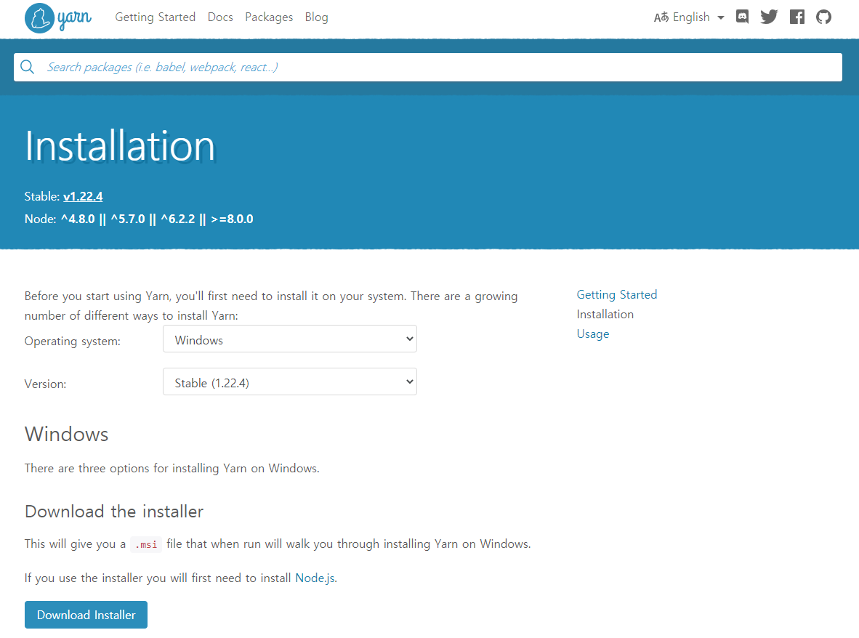
React 설치
2. Yarn 설치 - https://classic.yarnpkg.com/en/docs/install#windows-stable 에서 Download Installer 버튼을 눌러 설치 프로그램을 내려받은 후 실행하세요. - Cmd창에서 $ yarn --version 명령어로 설치 확인

Slide 8
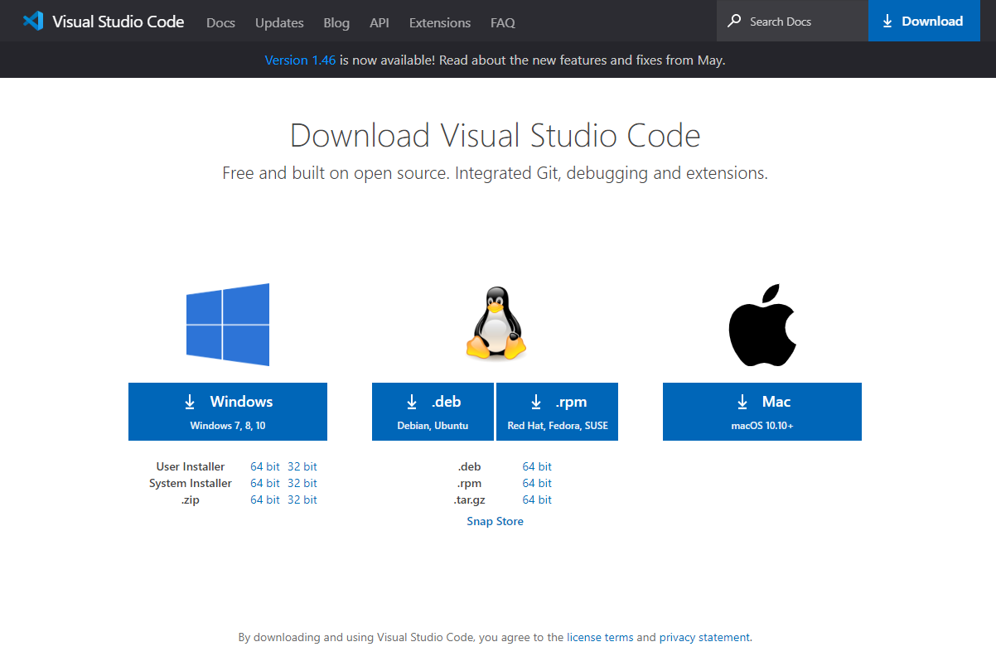
React 설치
2. VS Code 설치 - https://code.visualstudio.com/Download 에서 Windows 버튼을 눌러 설치 프로그램을 다운받은 후 실행하세요.

Slide 9
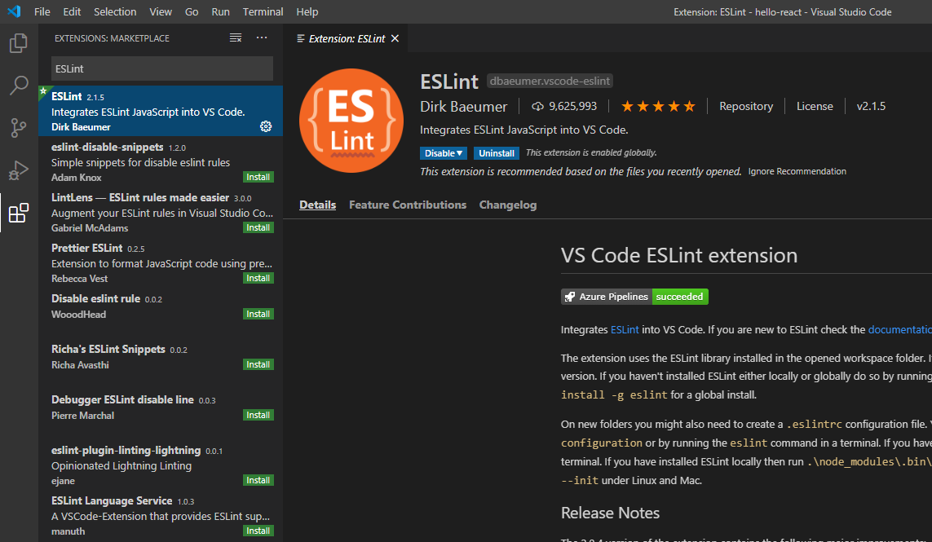
React 설치
3. VS Code 확장 프로그램 설치 - Reactjs Code Snippets : 리액트 컴포넌트 및 라이프 사이클 함수를 작성할 때 단축 단어를 사용하여 간편하게 코드를 자동으로 생성해 주는 도구

Slide 10
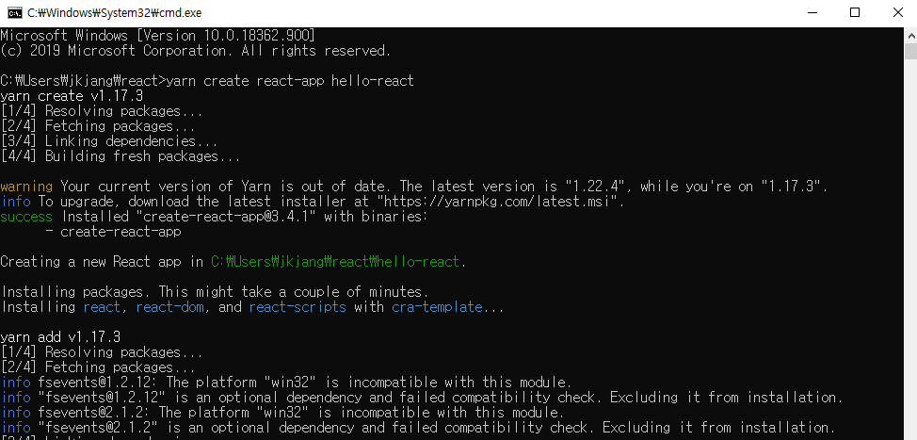
React 설치
5. Vscode 안에서 create-react-app으로 프로젝트 생성하기 - 리액트 프로젝트를 만들고 싶은 디렉터리로 이동합니다.
- 해당 디렉터리에서 Cmd창을 열고 $create react-app hello-react 명령어를 수행합니다.

Slide 11
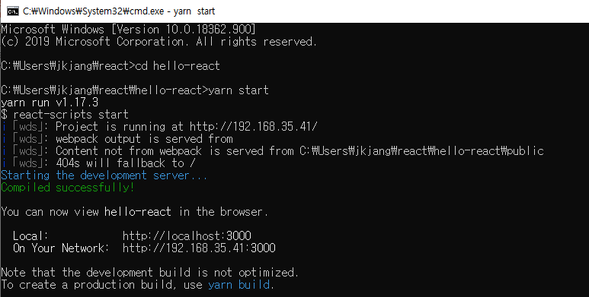
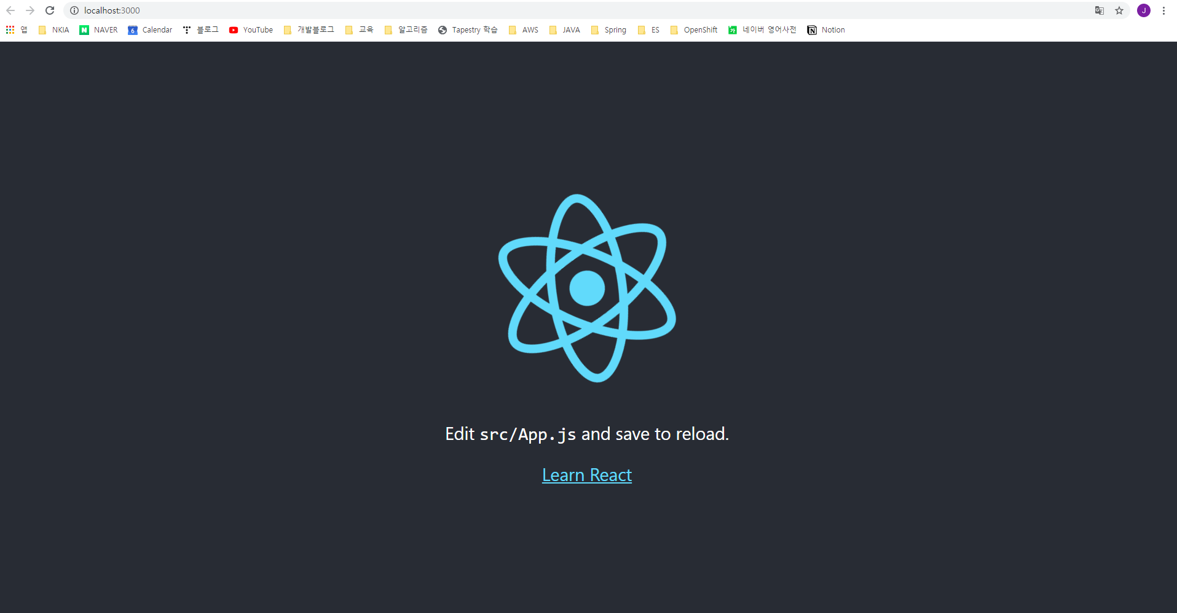
React 설치
6. 리액트 개발 전용 서버 구동하기
- 생성한 리액트 프로젝트로 이동하여 $ npm start 명령어를 수행합니다.
- 리액트 개발 전용 서버가 구동되는 것을 확인합니다. (http://localhost:3000)

Slide 12
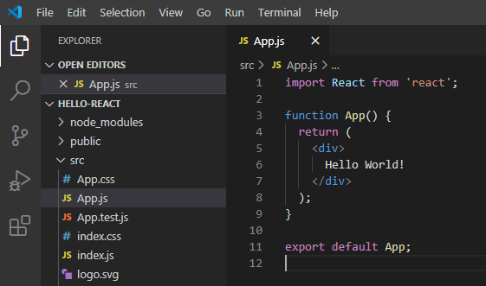
Hello World 실습
VS Code창에서 File > Open Folder > 생성한 hello-react 디렉터리를 엽니다.
Explorer에서 해당 프로젝트의 src/App.js 파일을 엽니다.
App.js 파일의 코드를 전부 삭제한 후 아래의 코드를 입력한 후 저장합니다.
리액트 서버를 확인합니다.

Slide 13
3. JSX
JSX란 ?
JSX 실습

Slide 14
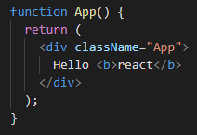
JSX란 ?
자바스크립트의 확장 문법
HTML과 유사하다.
보기 쉽고 익숙하다.
Javascript만 사용한 경우
JSX를 사용한 경우
Notes:
Single Page Application (싱글 페이지 어플리케이션) 의 약자입니다. 말 그대로, 페이지가 1개인 어플리케이션이란 뜻입니다. 전통적인 웹어플리케이션의 구조는, 여러 페이지로 구성되어있습니다. 유저가 요청 할 때 마다 페이지가 새로고침되며, 페이지를 로딩 할 때 마다 서버로부터 리소스를 전달받아 해석 후 렌더링을 합니다. HTML 파일, 혹은 템플릿 엔진 등을 사용해서 어플리케이션의 뷰가 어떻게 보여질지도 서버에서 담당했죠.
요즘은 웹에서 제공되는 정보가 정말 많기 때문에 속도적인 측면에서 문제가 있었고, 이를 해소하기 위하여 캐싱과 압축을 하여 서비스가 제공되는데요. 이는 사용자와 인터랙션이 많은 모던 웹 어플리케이션에서는 충분하지 않을 수도 있습니다. 렌더링하는것을 서버쪽에서 담당한다는것은, 그 만큼 렌더링을 위한 서버 자원이 사용되는것이고, 불필요한 트래픽도 낭비되기 때문이지요.
그래서 우리는 리액트 같은 라이브러리 혹은 프레임워크를 사용해서 뷰 렌더링을 유저의 브라우저가 담당하도록 하고, 우선 어플리케이션을 브라우저에 로드 한 다음에 정말 필요한 데이터만 전달받아 보여주지요.
싱글페이지라고 해서, 한 종류의 화면만 있냐구요? 그건 아닙니다. 예를들어 블로그를 만든다면, 홈, 포스트 목록, 포스트, 글쓰기 등의 화면이 있겠지요. 또한 이 화면에 따라 주소도 만들어줘야 합니다. 주소가 있어야, 유저들이 북마크도 할 수 있고 서비스에 구글을 통해 유입될 수 있기 때문이죠. 다른 주소에 따라 다른 뷰를 보여주는것을 라우팅 이라고 하는데요, 리액트 자체에는 이 기능이 내장되어있지 않습니다. 따라서 우리가 직접 브라우저의 API 를 사용하고 상태를 설정하여 다른 뷰를 보여주어야 합니다.
이번에 배우게 될 react-router 는, 써드파티 라이브러리로서, 비록 공식은 아니지만 (페이스북 공식 라우팅 라이브러리는 존재하지 않습니다) 가장 많이 사용되고 있는 라이브러리인데요. 이 라이브러리는 클라이언트 사이드에서 이뤄지는 라우팅을 간단하게 해줍니다. 게다가 서버 사이드 렌더링도 도와주는 도구들이 함께 딸려옵니다. 추가적으로 이 라우터는 react-native 에서도 사용 될 수 있습니다.
만약에 여러분이 여러 화면으로 구성된 웹 어플리케이션을 만들게 된다면, react-router 는 필수 라이브러리입니다.

Slide 15
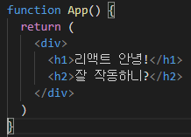
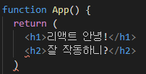
JSX 문법
컴포넌트에 여러 요소가 있다면 반드시 부모 요소 하나로 감싸야 한다.
Virtual DOM에서 컴포넌트 변화를 감지해 낼 때 효율적으로 비교할 수 있도록 컴포넌트 내부는 하나의 DOM 트리 구조로 이루어져야 한다는 규칙 때문입니다.
오류 발생
Notes:
Single Page Application (싱글 페이지 어플리케이션) 의 약자입니다. 말 그대로, 페이지가 1개인 어플리케이션이란 뜻입니다. 전통적인 웹어플리케이션의 구조는, 여러 페이지로 구성되어있습니다. 유저가 요청 할 때 마다 페이지가 새로고침되며, 페이지를 로딩 할 때 마다 서버로부터 리소스를 전달받아 해석 후 렌더링을 합니다. HTML 파일, 혹은 템플릿 엔진 등을 사용해서 어플리케이션의 뷰가 어떻게 보여질지도 서버에서 담당했죠.
요즘은 웹에서 제공되는 정보가 정말 많기 때문에 속도적인 측면에서 문제가 있었고, 이를 해소하기 위하여 캐싱과 압축을 하여 서비스가 제공되는데요. 이는 사용자와 인터랙션이 많은 모던 웹 어플리케이션에서는 충분하지 않을 수도 있습니다. 렌더링하는것을 서버쪽에서 담당한다는것은, 그 만큼 렌더링을 위한 서버 자원이 사용되는것이고, 불필요한 트래픽도 낭비되기 때문이지요.
그래서 우리는 리액트 같은 라이브러리 혹은 프레임워크를 사용해서 뷰 렌더링을 유저의 브라우저가 담당하도록 하고, 우선 어플리케이션을 브라우저에 로드 한 다음에 정말 필요한 데이터만 전달받아 보여주지요.
싱글페이지라고 해서, 한 종류의 화면만 있냐구요? 그건 아닙니다. 예를들어 블로그를 만든다면, 홈, 포스트 목록, 포스트, 글쓰기 등의 화면이 있겠지요. 또한 이 화면에 따라 주소도 만들어줘야 합니다. 주소가 있어야, 유저들이 북마크도 할 수 있고 서비스에 구글을 통해 유입될 수 있기 때문이죠. 다른 주소에 따라 다른 뷰를 보여주는것을 라우팅 이라고 하는데요, 리액트 자체에는 이 기능이 내장되어있지 않습니다. 따라서 우리가 직접 브라우저의 API 를 사용하고 상태를 설정하여 다른 뷰를 보여주어야 합니다.
이번에 배우게 될 react-router 는, 써드파티 라이브러리로서, 비록 공식은 아니지만 (페이스북 공식 라우팅 라이브러리는 존재하지 않습니다) 가장 많이 사용되고 있는 라이브러리인데요. 이 라이브러리는 클라이언트 사이드에서 이뤄지는 라우팅을 간단하게 해줍니다. 게다가 서버 사이드 렌더링도 도와주는 도구들이 함께 딸려옵니다. 추가적으로 이 라우터는 react-native 에서도 사용 될 수 있습니다.
만약에 여러분이 여러 화면으로 구성된 웹 어플리케이션을 만들게 된다면, react-router 는 필수 라이브러리입니다.

Slide 16
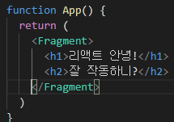
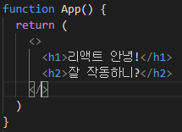
JSX 문법
React v16 부터 fragment 태그 사용 가능하다.
Notes:
Single Page Application (싱글 페이지 어플리케이션) 의 약자입니다. 말 그대로, 페이지가 1개인 어플리케이션이란 뜻입니다. 전통적인 웹어플리케이션의 구조는, 여러 페이지로 구성되어있습니다. 유저가 요청 할 때 마다 페이지가 새로고침되며, 페이지를 로딩 할 때 마다 서버로부터 리소스를 전달받아 해석 후 렌더링을 합니다. HTML 파일, 혹은 템플릿 엔진 등을 사용해서 어플리케이션의 뷰가 어떻게 보여질지도 서버에서 담당했죠.
요즘은 웹에서 제공되는 정보가 정말 많기 때문에 속도적인 측면에서 문제가 있었고, 이를 해소하기 위하여 캐싱과 압축을 하여 서비스가 제공되는데요. 이는 사용자와 인터랙션이 많은 모던 웹 어플리케이션에서는 충분하지 않을 수도 있습니다. 렌더링하는것을 서버쪽에서 담당한다는것은, 그 만큼 렌더링을 위한 서버 자원이 사용되는것이고, 불필요한 트래픽도 낭비되기 때문이지요.
그래서 우리는 리액트 같은 라이브러리 혹은 프레임워크를 사용해서 뷰 렌더링을 유저의 브라우저가 담당하도록 하고, 우선 어플리케이션을 브라우저에 로드 한 다음에 정말 필요한 데이터만 전달받아 보여주지요.
싱글페이지라고 해서, 한 종류의 화면만 있냐구요? 그건 아닙니다. 예를들어 블로그를 만든다면, 홈, 포스트 목록, 포스트, 글쓰기 등의 화면이 있겠지요. 또한 이 화면에 따라 주소도 만들어줘야 합니다. 주소가 있어야, 유저들이 북마크도 할 수 있고 서비스에 구글을 통해 유입될 수 있기 때문이죠. 다른 주소에 따라 다른 뷰를 보여주는것을 라우팅 이라고 하는데요, 리액트 자체에는 이 기능이 내장되어있지 않습니다. 따라서 우리가 직접 브라우저의 API 를 사용하고 상태를 설정하여 다른 뷰를 보여주어야 합니다.
이번에 배우게 될 react-router 는, 써드파티 라이브러리로서, 비록 공식은 아니지만 (페이스북 공식 라우팅 라이브러리는 존재하지 않습니다) 가장 많이 사용되고 있는 라이브러리인데요. 이 라이브러리는 클라이언트 사이드에서 이뤄지는 라우팅을 간단하게 해줍니다. 게다가 서버 사이드 렌더링도 도와주는 도구들이 함께 딸려옵니다. 추가적으로 이 라우터는 react-native 에서도 사용 될 수 있습니다.
만약에 여러분이 여러 화면으로 구성된 웹 어플리케이션을 만들게 된다면, react-router 는 필수 라이브러리입니다.

Slide 17
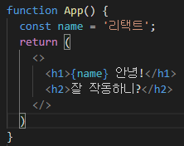
JSX 문법
JSX안에서 자바스크립트 표현
{} 중괄호 사용
Notes:
Single Page Application (싱글 페이지 어플리케이션) 의 약자입니다. 말 그대로, 페이지가 1개인 어플리케이션이란 뜻입니다. 전통적인 웹어플리케이션의 구조는, 여러 페이지로 구성되어있습니다. 유저가 요청 할 때 마다 페이지가 새로고침되며, 페이지를 로딩 할 때 마다 서버로부터 리소스를 전달받아 해석 후 렌더링을 합니다. HTML 파일, 혹은 템플릿 엔진 등을 사용해서 어플리케이션의 뷰가 어떻게 보여질지도 서버에서 담당했죠.
요즘은 웹에서 제공되는 정보가 정말 많기 때문에 속도적인 측면에서 문제가 있었고, 이를 해소하기 위하여 캐싱과 압축을 하여 서비스가 제공되는데요. 이는 사용자와 인터랙션이 많은 모던 웹 어플리케이션에서는 충분하지 않을 수도 있습니다. 렌더링하는것을 서버쪽에서 담당한다는것은, 그 만큼 렌더링을 위한 서버 자원이 사용되는것이고, 불필요한 트래픽도 낭비되기 때문이지요.
그래서 우리는 리액트 같은 라이브러리 혹은 프레임워크를 사용해서 뷰 렌더링을 유저의 브라우저가 담당하도록 하고, 우선 어플리케이션을 브라우저에 로드 한 다음에 정말 필요한 데이터만 전달받아 보여주지요.
싱글페이지라고 해서, 한 종류의 화면만 있냐구요? 그건 아닙니다. 예를들어 블로그를 만든다면, 홈, 포스트 목록, 포스트, 글쓰기 등의 화면이 있겠지요. 또한 이 화면에 따라 주소도 만들어줘야 합니다. 주소가 있어야, 유저들이 북마크도 할 수 있고 서비스에 구글을 통해 유입될 수 있기 때문이죠. 다른 주소에 따라 다른 뷰를 보여주는것을 라우팅 이라고 하는데요, 리액트 자체에는 이 기능이 내장되어있지 않습니다. 따라서 우리가 직접 브라우저의 API 를 사용하고 상태를 설정하여 다른 뷰를 보여주어야 합니다.
이번에 배우게 될 react-router 는, 써드파티 라이브러리로서, 비록 공식은 아니지만 (페이스북 공식 라우팅 라이브러리는 존재하지 않습니다) 가장 많이 사용되고 있는 라이브러리인데요. 이 라이브러리는 클라이언트 사이드에서 이뤄지는 라우팅을 간단하게 해줍니다. 게다가 서버 사이드 렌더링도 도와주는 도구들이 함께 딸려옵니다. 추가적으로 이 라우터는 react-native 에서도 사용 될 수 있습니다.
만약에 여러분이 여러 화면으로 구성된 웹 어플리케이션을 만들게 된다면, react-router 는 필수 라이브러리입니다.

Slide 18
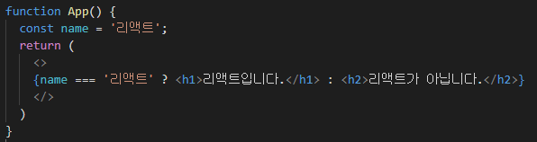
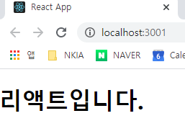
JSX 문법
조건부 연산자
JSX 내부의 자바스크립트 표현식에서는 if문을 사용할 수 없습니다.
삼항연산자를 사용해야 한다.
Notes:
Single Page Application (싱글 페이지 어플리케이션) 의 약자입니다. 말 그대로, 페이지가 1개인 어플리케이션이란 뜻입니다. 전통적인 웹어플리케이션의 구조는, 여러 페이지로 구성되어있습니다. 유저가 요청 할 때 마다 페이지가 새로고침되며, 페이지를 로딩 할 때 마다 서버로부터 리소스를 전달받아 해석 후 렌더링을 합니다. HTML 파일, 혹은 템플릿 엔진 등을 사용해서 어플리케이션의 뷰가 어떻게 보여질지도 서버에서 담당했죠.
요즘은 웹에서 제공되는 정보가 정말 많기 때문에 속도적인 측면에서 문제가 있었고, 이를 해소하기 위하여 캐싱과 압축을 하여 서비스가 제공되는데요. 이는 사용자와 인터랙션이 많은 모던 웹 어플리케이션에서는 충분하지 않을 수도 있습니다. 렌더링하는것을 서버쪽에서 담당한다는것은, 그 만큼 렌더링을 위한 서버 자원이 사용되는것이고, 불필요한 트래픽도 낭비되기 때문이지요.
그래서 우리는 리액트 같은 라이브러리 혹은 프레임워크를 사용해서 뷰 렌더링을 유저의 브라우저가 담당하도록 하고, 우선 어플리케이션을 브라우저에 로드 한 다음에 정말 필요한 데이터만 전달받아 보여주지요.
싱글페이지라고 해서, 한 종류의 화면만 있냐구요? 그건 아닙니다. 예를들어 블로그를 만든다면, 홈, 포스트 목록, 포스트, 글쓰기 등의 화면이 있겠지요. 또한 이 화면에 따라 주소도 만들어줘야 합니다. 주소가 있어야, 유저들이 북마크도 할 수 있고 서비스에 구글을 통해 유입될 수 있기 때문이죠. 다른 주소에 따라 다른 뷰를 보여주는것을 라우팅 이라고 하는데요, 리액트 자체에는 이 기능이 내장되어있지 않습니다. 따라서 우리가 직접 브라우저의 API 를 사용하고 상태를 설정하여 다른 뷰를 보여주어야 합니다.
이번에 배우게 될 react-router 는, 써드파티 라이브러리로서, 비록 공식은 아니지만 (페이스북 공식 라우팅 라이브러리는 존재하지 않습니다) 가장 많이 사용되고 있는 라이브러리인데요. 이 라이브러리는 클라이언트 사이드에서 이뤄지는 라우팅을 간단하게 해줍니다. 게다가 서버 사이드 렌더링도 도와주는 도구들이 함께 딸려옵니다. 추가적으로 이 라우터는 react-native 에서도 사용 될 수 있습니다.
만약에 여러분이 여러 화면으로 구성된 웹 어플리케이션을 만들게 된다면, react-router 는 필수 라이브러리입니다.

Slide 19
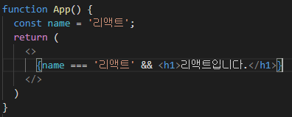
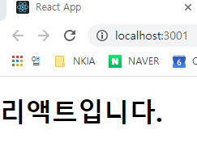
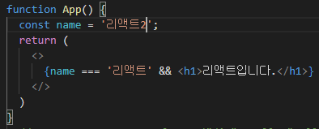
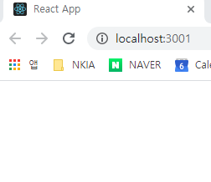
JSX 문법
AND 연산자 사용도 가능하다.
Notes:
Single Page Application (싱글 페이지 어플리케이션) 의 약자입니다. 말 그대로, 페이지가 1개인 어플리케이션이란 뜻입니다. 전통적인 웹어플리케이션의 구조는, 여러 페이지로 구성되어있습니다. 유저가 요청 할 때 마다 페이지가 새로고침되며, 페이지를 로딩 할 때 마다 서버로부터 리소스를 전달받아 해석 후 렌더링을 합니다. HTML 파일, 혹은 템플릿 엔진 등을 사용해서 어플리케이션의 뷰가 어떻게 보여질지도 서버에서 담당했죠.
요즘은 웹에서 제공되는 정보가 정말 많기 때문에 속도적인 측면에서 문제가 있었고, 이를 해소하기 위하여 캐싱과 압축을 하여 서비스가 제공되는데요. 이는 사용자와 인터랙션이 많은 모던 웹 어플리케이션에서는 충분하지 않을 수도 있습니다. 렌더링하는것을 서버쪽에서 담당한다는것은, 그 만큼 렌더링을 위한 서버 자원이 사용되는것이고, 불필요한 트래픽도 낭비되기 때문이지요.
그래서 우리는 리액트 같은 라이브러리 혹은 프레임워크를 사용해서 뷰 렌더링을 유저의 브라우저가 담당하도록 하고, 우선 어플리케이션을 브라우저에 로드 한 다음에 정말 필요한 데이터만 전달받아 보여주지요.
싱글페이지라고 해서, 한 종류의 화면만 있냐구요? 그건 아닙니다. 예를들어 블로그를 만든다면, 홈, 포스트 목록, 포스트, 글쓰기 등의 화면이 있겠지요. 또한 이 화면에 따라 주소도 만들어줘야 합니다. 주소가 있어야, 유저들이 북마크도 할 수 있고 서비스에 구글을 통해 유입될 수 있기 때문이죠. 다른 주소에 따라 다른 뷰를 보여주는것을 라우팅 이라고 하는데요, 리액트 자체에는 이 기능이 내장되어있지 않습니다. 따라서 우리가 직접 브라우저의 API 를 사용하고 상태를 설정하여 다른 뷰를 보여주어야 합니다.
이번에 배우게 될 react-router 는, 써드파티 라이브러리로서, 비록 공식은 아니지만 (페이스북 공식 라우팅 라이브러리는 존재하지 않습니다) 가장 많이 사용되고 있는 라이브러리인데요. 이 라이브러리는 클라이언트 사이드에서 이뤄지는 라우팅을 간단하게 해줍니다. 게다가 서버 사이드 렌더링도 도와주는 도구들이 함께 딸려옵니다. 추가적으로 이 라우터는 react-native 에서도 사용 될 수 있습니다.
만약에 여러분이 여러 화면으로 구성된 웹 어플리케이션을 만들게 된다면, react-router 는 필수 라이브러리입니다.

Slide 20
4. Props
Props란 ?
Props 실습

Slide 21
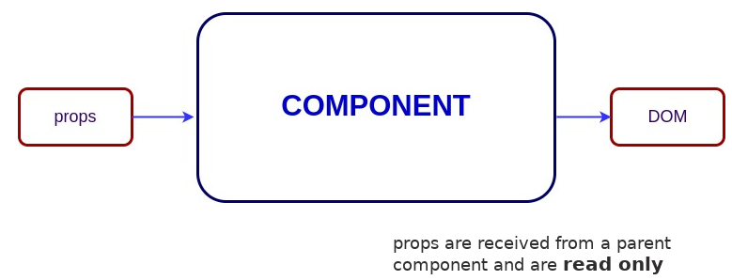
Props란 ?
컴포넌트에는 함께 동작할 데이터가 있어야 합니다.
컴포넌트와 데이터를 묶을 수 있는 방법에는 두가지 ( props, state ) 가 있습니다.
props에 있는 데이터는 컴포넌트에 접근할 수 있지만 props는 변하지 않으며, 상의 하달식이어야 합니다.
부모가 자식에게 값을 전달한다.
Notes:
Single Page Application (싱글 페이지 어플리케이션) 의 약자입니다. 말 그대로, 페이지가 1개인 어플리케이션이란 뜻입니다. 전통적인 웹어플리케이션의 구조는, 여러 페이지로 구성되어있습니다. 유저가 요청 할 때 마다 페이지가 새로고침되며, 페이지를 로딩 할 때 마다 서버로부터 리소스를 전달받아 해석 후 렌더링을 합니다. HTML 파일, 혹은 템플릿 엔진 등을 사용해서 어플리케이션의 뷰가 어떻게 보여질지도 서버에서 담당했죠.
요즘은 웹에서 제공되는 정보가 정말 많기 때문에 속도적인 측면에서 문제가 있었고, 이를 해소하기 위하여 캐싱과 압축을 하여 서비스가 제공되는데요. 이는 사용자와 인터랙션이 많은 모던 웹 어플리케이션에서는 충분하지 않을 수도 있습니다. 렌더링하는것을 서버쪽에서 담당한다는것은, 그 만큼 렌더링을 위한 서버 자원이 사용되는것이고, 불필요한 트래픽도 낭비되기 때문이지요.
그래서 우리는 리액트 같은 라이브러리 혹은 프레임워크를 사용해서 뷰 렌더링을 유저의 브라우저가 담당하도록 하고, 우선 어플리케이션을 브라우저에 로드 한 다음에 정말 필요한 데이터만 전달받아 보여주지요.
싱글페이지라고 해서, 한 종류의 화면만 있냐구요? 그건 아닙니다. 예를들어 블로그를 만든다면, 홈, 포스트 목록, 포스트, 글쓰기 등의 화면이 있겠지요. 또한 이 화면에 따라 주소도 만들어줘야 합니다. 주소가 있어야, 유저들이 북마크도 할 수 있고 서비스에 구글을 통해 유입될 수 있기 때문이죠. 다른 주소에 따라 다른 뷰를 보여주는것을 라우팅 이라고 하는데요, 리액트 자체에는 이 기능이 내장되어있지 않습니다. 따라서 우리가 직접 브라우저의 API 를 사용하고 상태를 설정하여 다른 뷰를 보여주어야 합니다.
이번에 배우게 될 react-router 는, 써드파티 라이브러리로서, 비록 공식은 아니지만 (페이스북 공식 라우팅 라이브러리는 존재하지 않습니다) 가장 많이 사용되고 있는 라이브러리인데요. 이 라이브러리는 클라이언트 사이드에서 이뤄지는 라우팅을 간단하게 해줍니다. 게다가 서버 사이드 렌더링도 도와주는 도구들이 함께 딸려옵니다. 추가적으로 이 라우터는 react-native 에서도 사용 될 수 있습니다.
만약에 여러분이 여러 화면으로 구성된 웹 어플리케이션을 만들게 된다면, react-router 는 필수 라이브러리입니다.

Slide 22
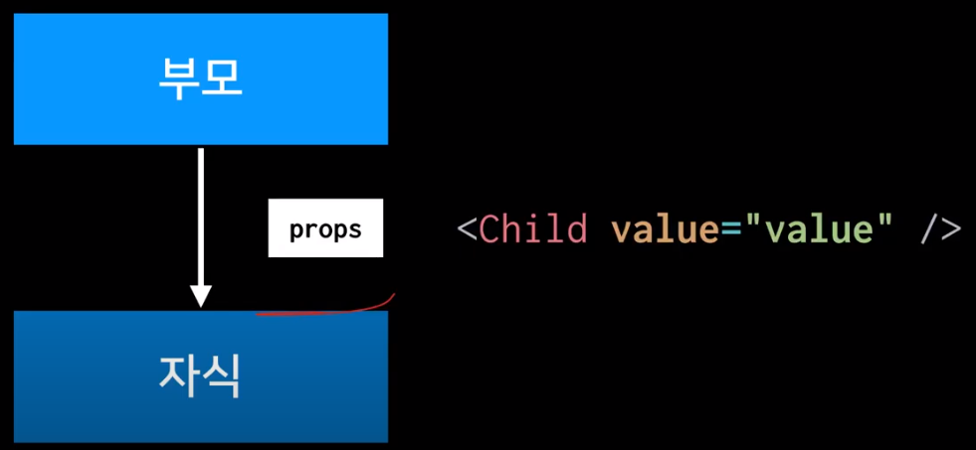
Props란 ?
<Child value="value"/>
: value가 props입니다
props는 주로 사용할 데이터 중 변동되지 않는 데이터를 다룰 때 사용합니다.
Render() 메소드의 내부에 { this.props.propsName } 형식을 넣고,
컴포넌트를 사용할 때 <> 괄호 안에 propsName=“value”를 넣어 값을 설정합니다.
props의 기본값을 설정할 때는 컴포넌트 클래스 하단에 defaultProps를 삽입힙니다.
Notes:
Single Page Application (싱글 페이지 어플리케이션) 의 약자입니다. 말 그대로, 페이지가 1개인 어플리케이션이란 뜻입니다. 전통적인 웹어플리케이션의 구조는, 여러 페이지로 구성되어있습니다. 유저가 요청 할 때 마다 페이지가 새로고침되며, 페이지를 로딩 할 때 마다 서버로부터 리소스를 전달받아 해석 후 렌더링을 합니다. HTML 파일, 혹은 템플릿 엔진 등을 사용해서 어플리케이션의 뷰가 어떻게 보여질지도 서버에서 담당했죠.
요즘은 웹에서 제공되는 정보가 정말 많기 때문에 속도적인 측면에서 문제가 있었고, 이를 해소하기 위하여 캐싱과 압축을 하여 서비스가 제공되는데요. 이는 사용자와 인터랙션이 많은 모던 웹 어플리케이션에서는 충분하지 않을 수도 있습니다. 렌더링하는것을 서버쪽에서 담당한다는것은, 그 만큼 렌더링을 위한 서버 자원이 사용되는것이고, 불필요한 트래픽도 낭비되기 때문이지요.
그래서 우리는 리액트 같은 라이브러리 혹은 프레임워크를 사용해서 뷰 렌더링을 유저의 브라우저가 담당하도록 하고, 우선 어플리케이션을 브라우저에 로드 한 다음에 정말 필요한 데이터만 전달받아 보여주지요.
싱글페이지라고 해서, 한 종류의 화면만 있냐구요? 그건 아닙니다. 예를들어 블로그를 만든다면, 홈, 포스트 목록, 포스트, 글쓰기 등의 화면이 있겠지요. 또한 이 화면에 따라 주소도 만들어줘야 합니다. 주소가 있어야, 유저들이 북마크도 할 수 있고 서비스에 구글을 통해 유입될 수 있기 때문이죠. 다른 주소에 따라 다른 뷰를 보여주는것을 라우팅 이라고 하는데요, 리액트 자체에는 이 기능이 내장되어있지 않습니다. 따라서 우리가 직접 브라우저의 API 를 사용하고 상태를 설정하여 다른 뷰를 보여주어야 합니다.
이번에 배우게 될 react-router 는, 써드파티 라이브러리로서, 비록 공식은 아니지만 (페이스북 공식 라우팅 라이브러리는 존재하지 않습니다) 가장 많이 사용되고 있는 라이브러리인데요. 이 라이브러리는 클라이언트 사이드에서 이뤄지는 라우팅을 간단하게 해줍니다. 게다가 서버 사이드 렌더링도 도와주는 도구들이 함께 딸려옵니다. 추가적으로 이 라우터는 react-native 에서도 사용 될 수 있습니다.
만약에 여러분이 여러 화면으로 구성된 웹 어플리케이션을 만들게 된다면, react-router 는 필수 라이브러리입니다.

Slide 23
Props 실습
1. 프로젝트 생성하기
D:\react> create-react-app props
D:\react> cd props
D:\react\props> npm start
D:\react\props> code .
Notes:
Single Page Application (싱글 페이지 어플리케이션) 의 약자입니다. 말 그대로, 페이지가 1개인 어플리케이션이란 뜻입니다. 전통적인 웹어플리케이션의 구조는, 여러 페이지로 구성되어있습니다. 유저가 요청 할 때 마다 페이지가 새로고침되며, 페이지를 로딩 할 때 마다 서버로부터 리소스를 전달받아 해석 후 렌더링을 합니다. HTML 파일, 혹은 템플릿 엔진 등을 사용해서 어플리케이션의 뷰가 어떻게 보여질지도 서버에서 담당했죠.
요즘은 웹에서 제공되는 정보가 정말 많기 때문에 속도적인 측면에서 문제가 있었고, 이를 해소하기 위하여 캐싱과 압축을 하여 서비스가 제공되는데요. 이는 사용자와 인터랙션이 많은 모던 웹 어플리케이션에서는 충분하지 않을 수도 있습니다. 렌더링하는것을 서버쪽에서 담당한다는것은, 그 만큼 렌더링을 위한 서버 자원이 사용되는것이고, 불필요한 트래픽도 낭비되기 때문이지요.
그래서 우리는 리액트 같은 라이브러리 혹은 프레임워크를 사용해서 뷰 렌더링을 유저의 브라우저가 담당하도록 하고, 우선 어플리케이션을 브라우저에 로드 한 다음에 정말 필요한 데이터만 전달받아 보여주지요.
싱글페이지라고 해서, 한 종류의 화면만 있냐구요? 그건 아닙니다. 예를들어 블로그를 만든다면, 홈, 포스트 목록, 포스트, 글쓰기 등의 화면이 있겠지요. 또한 이 화면에 따라 주소도 만들어줘야 합니다. 주소가 있어야, 유저들이 북마크도 할 수 있고 서비스에 구글을 통해 유입될 수 있기 때문이죠. 다른 주소에 따라 다른 뷰를 보여주는것을 라우팅 이라고 하는데요, 리액트 자체에는 이 기능이 내장되어있지 않습니다. 따라서 우리가 직접 브라우저의 API 를 사용하고 상태를 설정하여 다른 뷰를 보여주어야 합니다.
이번에 배우게 될 react-router 는, 써드파티 라이브러리로서, 비록 공식은 아니지만 (페이스북 공식 라우팅 라이브러리는 존재하지 않습니다) 가장 많이 사용되고 있는 라이브러리인데요. 이 라이브러리는 클라이언트 사이드에서 이뤄지는 라우팅을 간단하게 해줍니다. 게다가 서버 사이드 렌더링도 도와주는 도구들이 함께 딸려옵니다. 추가적으로 이 라우터는 react-native 에서도 사용 될 수 있습니다.
만약에 여러분이 여러 화면으로 구성된 웹 어플리케이션을 만들게 된다면, react-router 는 필수 라이브러리입니다.

Slide 24
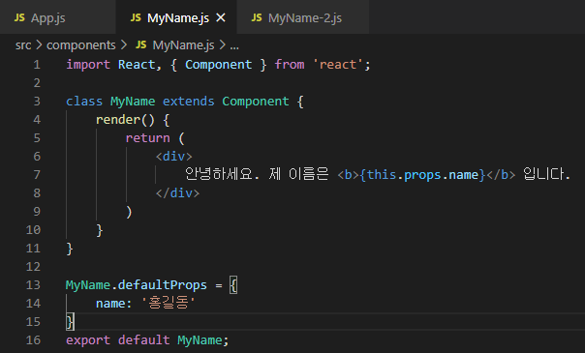
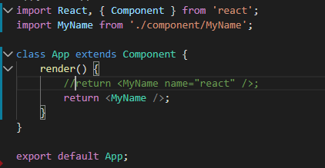
Props 실습
2. Props 예제 : react-tutorial/examples/03-props/src/
Notes:
Single Page Application (싱글 페이지 어플리케이션) 의 약자입니다. 말 그대로, 페이지가 1개인 어플리케이션이란 뜻입니다. 전통적인 웹어플리케이션의 구조는, 여러 페이지로 구성되어있습니다. 유저가 요청 할 때 마다 페이지가 새로고침되며, 페이지를 로딩 할 때 마다 서버로부터 리소스를 전달받아 해석 후 렌더링을 합니다. HTML 파일, 혹은 템플릿 엔진 등을 사용해서 어플리케이션의 뷰가 어떻게 보여질지도 서버에서 담당했죠.
요즘은 웹에서 제공되는 정보가 정말 많기 때문에 속도적인 측면에서 문제가 있었고, 이를 해소하기 위하여 캐싱과 압축을 하여 서비스가 제공되는데요. 이는 사용자와 인터랙션이 많은 모던 웹 어플리케이션에서는 충분하지 않을 수도 있습니다. 렌더링하는것을 서버쪽에서 담당한다는것은, 그 만큼 렌더링을 위한 서버 자원이 사용되는것이고, 불필요한 트래픽도 낭비되기 때문이지요.
그래서 우리는 리액트 같은 라이브러리 혹은 프레임워크를 사용해서 뷰 렌더링을 유저의 브라우저가 담당하도록 하고, 우선 어플리케이션을 브라우저에 로드 한 다음에 정말 필요한 데이터만 전달받아 보여주지요.
싱글페이지라고 해서, 한 종류의 화면만 있냐구요? 그건 아닙니다. 예를들어 블로그를 만든다면, 홈, 포스트 목록, 포스트, 글쓰기 등의 화면이 있겠지요. 또한 이 화면에 따라 주소도 만들어줘야 합니다. 주소가 있어야, 유저들이 북마크도 할 수 있고 서비스에 구글을 통해 유입될 수 있기 때문이죠. 다른 주소에 따라 다른 뷰를 보여주는것을 라우팅 이라고 하는데요, 리액트 자체에는 이 기능이 내장되어있지 않습니다. 따라서 우리가 직접 브라우저의 API 를 사용하고 상태를 설정하여 다른 뷰를 보여주어야 합니다.
이번에 배우게 될 react-router 는, 써드파티 라이브러리로서, 비록 공식은 아니지만 (페이스북 공식 라우팅 라이브러리는 존재하지 않습니다) 가장 많이 사용되고 있는 라이브러리인데요. 이 라이브러리는 클라이언트 사이드에서 이뤄지는 라우팅을 간단하게 해줍니다. 게다가 서버 사이드 렌더링도 도와주는 도구들이 함께 딸려옵니다. 추가적으로 이 라우터는 react-native 에서도 사용 될 수 있습니다.
만약에 여러분이 여러 화면으로 구성된 웹 어플리케이션을 만들게 된다면, react-router 는 필수 라이브러리입니다.

Slide 25
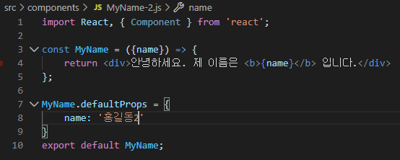
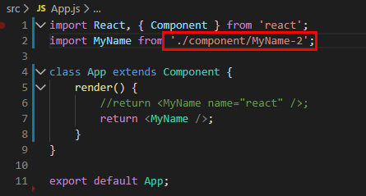
Props 실습
3. 비구조화 할당 문법 : react-tutorial/examples/03-props/src/
Notes:
Single Page Application (싱글 페이지 어플리케이션) 의 약자입니다. 말 그대로, 페이지가 1개인 어플리케이션이란 뜻입니다. 전통적인 웹어플리케이션의 구조는, 여러 페이지로 구성되어있습니다. 유저가 요청 할 때 마다 페이지가 새로고침되며, 페이지를 로딩 할 때 마다 서버로부터 리소스를 전달받아 해석 후 렌더링을 합니다. HTML 파일, 혹은 템플릿 엔진 등을 사용해서 어플리케이션의 뷰가 어떻게 보여질지도 서버에서 담당했죠.
요즘은 웹에서 제공되는 정보가 정말 많기 때문에 속도적인 측면에서 문제가 있었고, 이를 해소하기 위하여 캐싱과 압축을 하여 서비스가 제공되는데요. 이는 사용자와 인터랙션이 많은 모던 웹 어플리케이션에서는 충분하지 않을 수도 있습니다. 렌더링하는것을 서버쪽에서 담당한다는것은, 그 만큼 렌더링을 위한 서버 자원이 사용되는것이고, 불필요한 트래픽도 낭비되기 때문이지요.
그래서 우리는 리액트 같은 라이브러리 혹은 프레임워크를 사용해서 뷰 렌더링을 유저의 브라우저가 담당하도록 하고, 우선 어플리케이션을 브라우저에 로드 한 다음에 정말 필요한 데이터만 전달받아 보여주지요.
싱글페이지라고 해서, 한 종류의 화면만 있냐구요? 그건 아닙니다. 예를들어 블로그를 만든다면, 홈, 포스트 목록, 포스트, 글쓰기 등의 화면이 있겠지요. 또한 이 화면에 따라 주소도 만들어줘야 합니다. 주소가 있어야, 유저들이 북마크도 할 수 있고 서비스에 구글을 통해 유입될 수 있기 때문이죠. 다른 주소에 따라 다른 뷰를 보여주는것을 라우팅 이라고 하는데요, 리액트 자체에는 이 기능이 내장되어있지 않습니다. 따라서 우리가 직접 브라우저의 API 를 사용하고 상태를 설정하여 다른 뷰를 보여주어야 합니다.
이번에 배우게 될 react-router 는, 써드파티 라이브러리로서, 비록 공식은 아니지만 (페이스북 공식 라우팅 라이브러리는 존재하지 않습니다) 가장 많이 사용되고 있는 라이브러리인데요. 이 라이브러리는 클라이언트 사이드에서 이뤄지는 라우팅을 간단하게 해줍니다. 게다가 서버 사이드 렌더링도 도와주는 도구들이 함께 딸려옵니다. 추가적으로 이 라우터는 react-native 에서도 사용 될 수 있습니다.
만약에 여러분이 여러 화면으로 구성된 웹 어플리케이션을 만들게 된다면, react-router 는 필수 라이브러리입니다.

Slide 26
5. State
State란 ?
State 실습

Slide 27
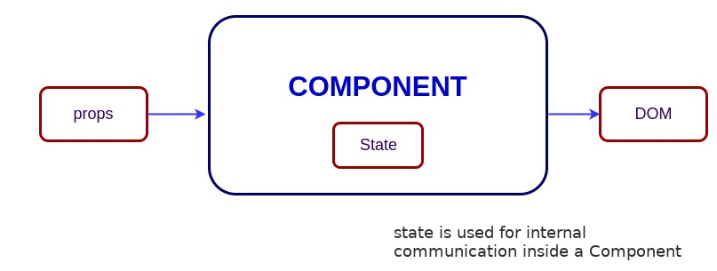
State란 ?
컴포넌트와 데이터를 묶을 수 있는 방법에는 두가지가 있는데
props에 이어 나머지 하나가 state 입니다.
props와 달리 state는 선언된 곳에 있는 컴포넌트가 소유한 일종의 오브젝트입니다.
그 적용 범위는 현재 컴포넌트에 한정됩니다.
필요할 때마다 컴포넌트는 그 안에 있는 state를 초기화하고 업데이트할 수 있습니다.
Notes:
Single Page Application (싱글 페이지 어플리케이션) 의 약자입니다. 말 그대로, 페이지가 1개인 어플리케이션이란 뜻입니다. 전통적인 웹어플리케이션의 구조는, 여러 페이지로 구성되어있습니다. 유저가 요청 할 때 마다 페이지가 새로고침되며, 페이지를 로딩 할 때 마다 서버로부터 리소스를 전달받아 해석 후 렌더링을 합니다. HTML 파일, 혹은 템플릿 엔진 등을 사용해서 어플리케이션의 뷰가 어떻게 보여질지도 서버에서 담당했죠.
요즘은 웹에서 제공되는 정보가 정말 많기 때문에 속도적인 측면에서 문제가 있었고, 이를 해소하기 위하여 캐싱과 압축을 하여 서비스가 제공되는데요. 이는 사용자와 인터랙션이 많은 모던 웹 어플리케이션에서는 충분하지 않을 수도 있습니다. 렌더링하는것을 서버쪽에서 담당한다는것은, 그 만큼 렌더링을 위한 서버 자원이 사용되는것이고, 불필요한 트래픽도 낭비되기 때문이지요.
그래서 우리는 리액트 같은 라이브러리 혹은 프레임워크를 사용해서 뷰 렌더링을 유저의 브라우저가 담당하도록 하고, 우선 어플리케이션을 브라우저에 로드 한 다음에 정말 필요한 데이터만 전달받아 보여주지요.
싱글페이지라고 해서, 한 종류의 화면만 있냐구요? 그건 아닙니다. 예를들어 블로그를 만든다면, 홈, 포스트 목록, 포스트, 글쓰기 등의 화면이 있겠지요. 또한 이 화면에 따라 주소도 만들어줘야 합니다. 주소가 있어야, 유저들이 북마크도 할 수 있고 서비스에 구글을 통해 유입될 수 있기 때문이죠. 다른 주소에 따라 다른 뷰를 보여주는것을 라우팅 이라고 하는데요, 리액트 자체에는 이 기능이 내장되어있지 않습니다. 따라서 우리가 직접 브라우저의 API 를 사용하고 상태를 설정하여 다른 뷰를 보여주어야 합니다.
이번에 배우게 될 react-router 는, 써드파티 라이브러리로서, 비록 공식은 아니지만 (페이스북 공식 라우팅 라이브러리는 존재하지 않습니다) 가장 많이 사용되고 있는 라이브러리인데요. 이 라이브러리는 클라이언트 사이드에서 이뤄지는 라우팅을 간단하게 해줍니다. 게다가 서버 사이드 렌더링도 도와주는 도구들이 함께 딸려옵니다. 추가적으로 이 라우터는 react-native 에서도 사용 될 수 있습니다.
만약에 여러분이 여러 화면으로 구성된 웹 어플리케이션을 만들게 된다면, react-router 는 필수 라이브러리입니다.

Slide 28
State란 ?
부모컴포넌트의 state는 보통 자식컴포넌트의 props가 되는 것으로 끝이납니다. state가 현재의 범위
밖으로 전달될 때 그것을 props 처럼 참조합니다.
컴포넌트에서 유동적인 데이터를 다룰 때 사용하며 컴포넌트 내부에서 선언하고 내부에서 값 변경이 가능합니다
state 값을 바꾸기 위해서는 setState()라는 API를 사용해야 합니다.
setState()가 호출 되면 컴포넌트가 리랜더링 되도록 설계되어 있으며, 이는 객체로 전달되는 값만 업데이트를 해줍니다.
setState() 호출 즉시 state가 변경되는 것이 아니라 비동기로 동작합니다.
상태가 변경된 직후에 필요한 작업이 있다면, setState(nextState, callback)의 callback을 사용해야 합니다.
Notes:
Single Page Application (싱글 페이지 어플리케이션) 의 약자입니다. 말 그대로, 페이지가 1개인 어플리케이션이란 뜻입니다. 전통적인 웹어플리케이션의 구조는, 여러 페이지로 구성되어있습니다. 유저가 요청 할 때 마다 페이지가 새로고침되며, 페이지를 로딩 할 때 마다 서버로부터 리소스를 전달받아 해석 후 렌더링을 합니다. HTML 파일, 혹은 템플릿 엔진 등을 사용해서 어플리케이션의 뷰가 어떻게 보여질지도 서버에서 담당했죠.
요즘은 웹에서 제공되는 정보가 정말 많기 때문에 속도적인 측면에서 문제가 있었고, 이를 해소하기 위하여 캐싱과 압축을 하여 서비스가 제공되는데요. 이는 사용자와 인터랙션이 많은 모던 웹 어플리케이션에서는 충분하지 않을 수도 있습니다. 렌더링하는것을 서버쪽에서 담당한다는것은, 그 만큼 렌더링을 위한 서버 자원이 사용되는것이고, 불필요한 트래픽도 낭비되기 때문이지요.
그래서 우리는 리액트 같은 라이브러리 혹은 프레임워크를 사용해서 뷰 렌더링을 유저의 브라우저가 담당하도록 하고, 우선 어플리케이션을 브라우저에 로드 한 다음에 정말 필요한 데이터만 전달받아 보여주지요.
싱글페이지라고 해서, 한 종류의 화면만 있냐구요? 그건 아닙니다. 예를들어 블로그를 만든다면, 홈, 포스트 목록, 포스트, 글쓰기 등의 화면이 있겠지요. 또한 이 화면에 따라 주소도 만들어줘야 합니다. 주소가 있어야, 유저들이 북마크도 할 수 있고 서비스에 구글을 통해 유입될 수 있기 때문이죠. 다른 주소에 따라 다른 뷰를 보여주는것을 라우팅 이라고 하는데요, 리액트 자체에는 이 기능이 내장되어있지 않습니다. 따라서 우리가 직접 브라우저의 API 를 사용하고 상태를 설정하여 다른 뷰를 보여주어야 합니다.
이번에 배우게 될 react-router 는, 써드파티 라이브러리로서, 비록 공식은 아니지만 (페이스북 공식 라우팅 라이브러리는 존재하지 않습니다) 가장 많이 사용되고 있는 라이브러리인데요. 이 라이브러리는 클라이언트 사이드에서 이뤄지는 라우팅을 간단하게 해줍니다. 게다가 서버 사이드 렌더링도 도와주는 도구들이 함께 딸려옵니다. 추가적으로 이 라우터는 react-native 에서도 사용 될 수 있습니다.
만약에 여러분이 여러 화면으로 구성된 웹 어플리케이션을 만들게 된다면, react-router 는 필수 라이브러리입니다.

Slide 29
State 실습
1. 프로젝트 생성하기
D:\react> create-react-app state
D:\react> cd state
D:\react\state> npm start
D:\react\state> code .
Notes:
Single Page Application (싱글 페이지 어플리케이션) 의 약자입니다. 말 그대로, 페이지가 1개인 어플리케이션이란 뜻입니다. 전통적인 웹어플리케이션의 구조는, 여러 페이지로 구성되어있습니다. 유저가 요청 할 때 마다 페이지가 새로고침되며, 페이지를 로딩 할 때 마다 서버로부터 리소스를 전달받아 해석 후 렌더링을 합니다. HTML 파일, 혹은 템플릿 엔진 등을 사용해서 어플리케이션의 뷰가 어떻게 보여질지도 서버에서 담당했죠.
요즘은 웹에서 제공되는 정보가 정말 많기 때문에 속도적인 측면에서 문제가 있었고, 이를 해소하기 위하여 캐싱과 압축을 하여 서비스가 제공되는데요. 이는 사용자와 인터랙션이 많은 모던 웹 어플리케이션에서는 충분하지 않을 수도 있습니다. 렌더링하는것을 서버쪽에서 담당한다는것은, 그 만큼 렌더링을 위한 서버 자원이 사용되는것이고, 불필요한 트래픽도 낭비되기 때문이지요.
그래서 우리는 리액트 같은 라이브러리 혹은 프레임워크를 사용해서 뷰 렌더링을 유저의 브라우저가 담당하도록 하고, 우선 어플리케이션을 브라우저에 로드 한 다음에 정말 필요한 데이터만 전달받아 보여주지요.
싱글페이지라고 해서, 한 종류의 화면만 있냐구요? 그건 아닙니다. 예를들어 블로그를 만든다면, 홈, 포스트 목록, 포스트, 글쓰기 등의 화면이 있겠지요. 또한 이 화면에 따라 주소도 만들어줘야 합니다. 주소가 있어야, 유저들이 북마크도 할 수 있고 서비스에 구글을 통해 유입될 수 있기 때문이죠. 다른 주소에 따라 다른 뷰를 보여주는것을 라우팅 이라고 하는데요, 리액트 자체에는 이 기능이 내장되어있지 않습니다. 따라서 우리가 직접 브라우저의 API 를 사용하고 상태를 설정하여 다른 뷰를 보여주어야 합니다.
이번에 배우게 될 react-router 는, 써드파티 라이브러리로서, 비록 공식은 아니지만 (페이스북 공식 라우팅 라이브러리는 존재하지 않습니다) 가장 많이 사용되고 있는 라이브러리인데요. 이 라이브러리는 클라이언트 사이드에서 이뤄지는 라우팅을 간단하게 해줍니다. 게다가 서버 사이드 렌더링도 도와주는 도구들이 함께 딸려옵니다. 추가적으로 이 라우터는 react-native 에서도 사용 될 수 있습니다.
만약에 여러분이 여러 화면으로 구성된 웹 어플리케이션을 만들게 된다면, react-router 는 필수 라이브러리입니다.

Slide 30
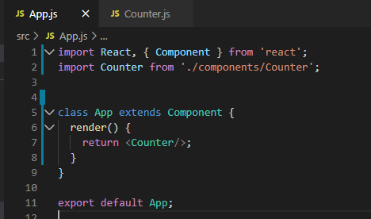
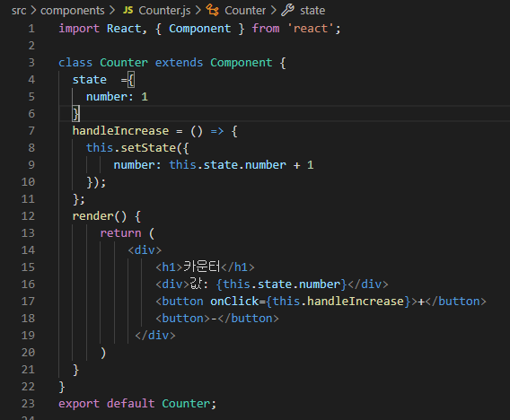
State 실습
2. State 예제 ( 1씩 증가 ) : react-tutorial/examples/04-state/src/
Notes:
Single Page Application (싱글 페이지 어플리케이션) 의 약자입니다. 말 그대로, 페이지가 1개인 어플리케이션이란 뜻입니다. 전통적인 웹어플리케이션의 구조는, 여러 페이지로 구성되어있습니다. 유저가 요청 할 때 마다 페이지가 새로고침되며, 페이지를 로딩 할 때 마다 서버로부터 리소스를 전달받아 해석 후 렌더링을 합니다. HTML 파일, 혹은 템플릿 엔진 등을 사용해서 어플리케이션의 뷰가 어떻게 보여질지도 서버에서 담당했죠.
요즘은 웹에서 제공되는 정보가 정말 많기 때문에 속도적인 측면에서 문제가 있었고, 이를 해소하기 위하여 캐싱과 압축을 하여 서비스가 제공되는데요. 이는 사용자와 인터랙션이 많은 모던 웹 어플리케이션에서는 충분하지 않을 수도 있습니다. 렌더링하는것을 서버쪽에서 담당한다는것은, 그 만큼 렌더링을 위한 서버 자원이 사용되는것이고, 불필요한 트래픽도 낭비되기 때문이지요.
그래서 우리는 리액트 같은 라이브러리 혹은 프레임워크를 사용해서 뷰 렌더링을 유저의 브라우저가 담당하도록 하고, 우선 어플리케이션을 브라우저에 로드 한 다음에 정말 필요한 데이터만 전달받아 보여주지요.
싱글페이지라고 해서, 한 종류의 화면만 있냐구요? 그건 아닙니다. 예를들어 블로그를 만든다면, 홈, 포스트 목록, 포스트, 글쓰기 등의 화면이 있겠지요. 또한 이 화면에 따라 주소도 만들어줘야 합니다. 주소가 있어야, 유저들이 북마크도 할 수 있고 서비스에 구글을 통해 유입될 수 있기 때문이죠. 다른 주소에 따라 다른 뷰를 보여주는것을 라우팅 이라고 하는데요, 리액트 자체에는 이 기능이 내장되어있지 않습니다. 따라서 우리가 직접 브라우저의 API 를 사용하고 상태를 설정하여 다른 뷰를 보여주어야 합니다.
이번에 배우게 될 react-router 는, 써드파티 라이브러리로서, 비록 공식은 아니지만 (페이스북 공식 라우팅 라이브러리는 존재하지 않습니다) 가장 많이 사용되고 있는 라이브러리인데요. 이 라이브러리는 클라이언트 사이드에서 이뤄지는 라우팅을 간단하게 해줍니다. 게다가 서버 사이드 렌더링도 도와주는 도구들이 함께 딸려옵니다. 추가적으로 이 라우터는 react-native 에서도 사용 될 수 있습니다.
만약에 여러분이 여러 화면으로 구성된 웹 어플리케이션을 만들게 된다면, react-router 는 필수 라이브러리입니다.

Slide 31
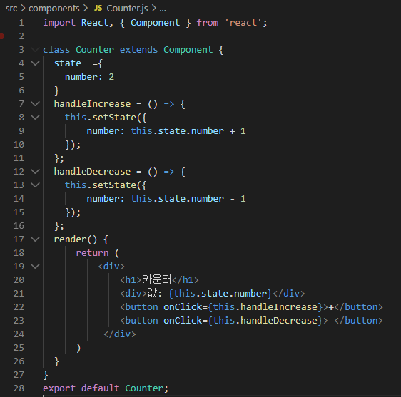
State 실습
2. State 예제 ( 1씩 감소 ) : react-tutorial/examples/04-state/src/
Notes:
Single Page Application (싱글 페이지 어플리케이션) 의 약자입니다. 말 그대로, 페이지가 1개인 어플리케이션이란 뜻입니다. 전통적인 웹어플리케이션의 구조는, 여러 페이지로 구성되어있습니다. 유저가 요청 할 때 마다 페이지가 새로고침되며, 페이지를 로딩 할 때 마다 서버로부터 리소스를 전달받아 해석 후 렌더링을 합니다. HTML 파일, 혹은 템플릿 엔진 등을 사용해서 어플리케이션의 뷰가 어떻게 보여질지도 서버에서 담당했죠.
요즘은 웹에서 제공되는 정보가 정말 많기 때문에 속도적인 측면에서 문제가 있었고, 이를 해소하기 위하여 캐싱과 압축을 하여 서비스가 제공되는데요. 이는 사용자와 인터랙션이 많은 모던 웹 어플리케이션에서는 충분하지 않을 수도 있습니다. 렌더링하는것을 서버쪽에서 담당한다는것은, 그 만큼 렌더링을 위한 서버 자원이 사용되는것이고, 불필요한 트래픽도 낭비되기 때문이지요.
그래서 우리는 리액트 같은 라이브러리 혹은 프레임워크를 사용해서 뷰 렌더링을 유저의 브라우저가 담당하도록 하고, 우선 어플리케이션을 브라우저에 로드 한 다음에 정말 필요한 데이터만 전달받아 보여주지요.
싱글페이지라고 해서, 한 종류의 화면만 있냐구요? 그건 아닙니다. 예를들어 블로그를 만든다면, 홈, 포스트 목록, 포스트, 글쓰기 등의 화면이 있겠지요. 또한 이 화면에 따라 주소도 만들어줘야 합니다. 주소가 있어야, 유저들이 북마크도 할 수 있고 서비스에 구글을 통해 유입될 수 있기 때문이죠. 다른 주소에 따라 다른 뷰를 보여주는것을 라우팅 이라고 하는데요, 리액트 자체에는 이 기능이 내장되어있지 않습니다. 따라서 우리가 직접 브라우저의 API 를 사용하고 상태를 설정하여 다른 뷰를 보여주어야 합니다.
이번에 배우게 될 react-router 는, 써드파티 라이브러리로서, 비록 공식은 아니지만 (페이스북 공식 라우팅 라이브러리는 존재하지 않습니다) 가장 많이 사용되고 있는 라이브러리인데요. 이 라이브러리는 클라이언트 사이드에서 이뤄지는 라우팅을 간단하게 해줍니다. 게다가 서버 사이드 렌더링도 도와주는 도구들이 함께 딸려옵니다. 추가적으로 이 라우터는 react-native 에서도 사용 될 수 있습니다.
만약에 여러분이 여러 화면으로 구성된 웹 어플리케이션을 만들게 된다면, react-router 는 필수 라이브러리입니다.

Slide 32
6. Event
Event란 ?
Event 실습

Slide 33
Event란 ?
리엑트에서 이벤트의 이름은 카멜 표기법으로 사용.
예) onclick → onClick, onchange → onChange, onmousedown → onMouseDown
이벤트에 실행할 자바스크립트 코드를 전달하는 것이 아니고,
함수형태의 값을 전달해야 한다.
예) <button onClick={this.handleIncrease}>+</button>
만약에, onClick={this.handleIncrease()} 이런식으로 하게 된다면, 렌더링을 할 때마다 해당 함수가
호출 됩니다. 그렇게 되면 렌더링 -> 함수호출 -> setState -> 렌더링 -> 함수호출 -> 무한 반복을
합니다.
DOM요소에만 설정할 수 있다. Custom Component는 onClick이벤트가
설정되는 것이 아니고, onClick Prop에 값이 넘어가는 것이다.
Notes:
Single Page Application (싱글 페이지 어플리케이션) 의 약자입니다. 말 그대로, 페이지가 1개인 어플리케이션이란 뜻입니다. 전통적인 웹어플리케이션의 구조는, 여러 페이지로 구성되어있습니다. 유저가 요청 할 때 마다 페이지가 새로고침되며, 페이지를 로딩 할 때 마다 서버로부터 리소스를 전달받아 해석 후 렌더링을 합니다. HTML 파일, 혹은 템플릿 엔진 등을 사용해서 어플리케이션의 뷰가 어떻게 보여질지도 서버에서 담당했죠.
요즘은 웹에서 제공되는 정보가 정말 많기 때문에 속도적인 측면에서 문제가 있었고, 이를 해소하기 위하여 캐싱과 압축을 하여 서비스가 제공되는데요. 이는 사용자와 인터랙션이 많은 모던 웹 어플리케이션에서는 충분하지 않을 수도 있습니다. 렌더링하는것을 서버쪽에서 담당한다는것은, 그 만큼 렌더링을 위한 서버 자원이 사용되는것이고, 불필요한 트래픽도 낭비되기 때문이지요.
그래서 우리는 리액트 같은 라이브러리 혹은 프레임워크를 사용해서 뷰 렌더링을 유저의 브라우저가 담당하도록 하고, 우선 어플리케이션을 브라우저에 로드 한 다음에 정말 필요한 데이터만 전달받아 보여주지요.
싱글페이지라고 해서, 한 종류의 화면만 있냐구요? 그건 아닙니다. 예를들어 블로그를 만든다면, 홈, 포스트 목록, 포스트, 글쓰기 등의 화면이 있겠지요. 또한 이 화면에 따라 주소도 만들어줘야 합니다. 주소가 있어야, 유저들이 북마크도 할 수 있고 서비스에 구글을 통해 유입될 수 있기 때문이죠. 다른 주소에 따라 다른 뷰를 보여주는것을 라우팅 이라고 하는데요, 리액트 자체에는 이 기능이 내장되어있지 않습니다. 따라서 우리가 직접 브라우저의 API 를 사용하고 상태를 설정하여 다른 뷰를 보여주어야 합니다.
이번에 배우게 될 react-router 는, 써드파티 라이브러리로서, 비록 공식은 아니지만 (페이스북 공식 라우팅 라이브러리는 존재하지 않습니다) 가장 많이 사용되고 있는 라이브러리인데요. 이 라이브러리는 클라이언트 사이드에서 이뤄지는 라우팅을 간단하게 해줍니다. 게다가 서버 사이드 렌더링도 도와주는 도구들이 함께 딸려옵니다. 추가적으로 이 라우터는 react-native 에서도 사용 될 수 있습니다.
만약에 여러분이 여러 화면으로 구성된 웹 어플리케이션을 만들게 된다면, react-router 는 필수 라이브러리입니다.

Slide 34
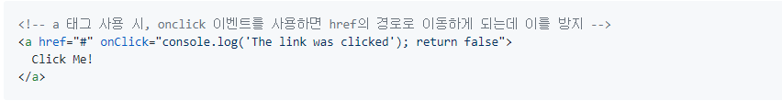
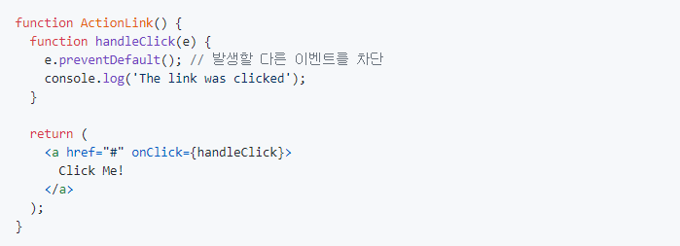
Event란 ?
이벤트 취소
. 자바스크립트에서 a 태그 사용 시, onclick 이벤트를 사용하면 href의 경로로 이동하게 되는데
리액트에서는 이를 방지하고 있습니다.
Notes:
Single Page Application (싱글 페이지 어플리케이션) 의 약자입니다. 말 그대로, 페이지가 1개인 어플리케이션이란 뜻입니다. 전통적인 웹어플리케이션의 구조는, 여러 페이지로 구성되어있습니다. 유저가 요청 할 때 마다 페이지가 새로고침되며, 페이지를 로딩 할 때 마다 서버로부터 리소스를 전달받아 해석 후 렌더링을 합니다. HTML 파일, 혹은 템플릿 엔진 등을 사용해서 어플리케이션의 뷰가 어떻게 보여질지도 서버에서 담당했죠.
요즘은 웹에서 제공되는 정보가 정말 많기 때문에 속도적인 측면에서 문제가 있었고, 이를 해소하기 위하여 캐싱과 압축을 하여 서비스가 제공되는데요. 이는 사용자와 인터랙션이 많은 모던 웹 어플리케이션에서는 충분하지 않을 수도 있습니다. 렌더링하는것을 서버쪽에서 담당한다는것은, 그 만큼 렌더링을 위한 서버 자원이 사용되는것이고, 불필요한 트래픽도 낭비되기 때문이지요.
그래서 우리는 리액트 같은 라이브러리 혹은 프레임워크를 사용해서 뷰 렌더링을 유저의 브라우저가 담당하도록 하고, 우선 어플리케이션을 브라우저에 로드 한 다음에 정말 필요한 데이터만 전달받아 보여주지요.
싱글페이지라고 해서, 한 종류의 화면만 있냐구요? 그건 아닙니다. 예를들어 블로그를 만든다면, 홈, 포스트 목록, 포스트, 글쓰기 등의 화면이 있겠지요. 또한 이 화면에 따라 주소도 만들어줘야 합니다. 주소가 있어야, 유저들이 북마크도 할 수 있고 서비스에 구글을 통해 유입될 수 있기 때문이죠. 다른 주소에 따라 다른 뷰를 보여주는것을 라우팅 이라고 하는데요, 리액트 자체에는 이 기능이 내장되어있지 않습니다. 따라서 우리가 직접 브라우저의 API 를 사용하고 상태를 설정하여 다른 뷰를 보여주어야 합니다.
이번에 배우게 될 react-router 는, 써드파티 라이브러리로서, 비록 공식은 아니지만 (페이스북 공식 라우팅 라이브러리는 존재하지 않습니다) 가장 많이 사용되고 있는 라이브러리인데요. 이 라이브러리는 클라이언트 사이드에서 이뤄지는 라우팅을 간단하게 해줍니다. 게다가 서버 사이드 렌더링도 도와주는 도구들이 함께 딸려옵니다. 추가적으로 이 라우터는 react-native 에서도 사용 될 수 있습니다.
만약에 여러분이 여러 화면으로 구성된 웹 어플리케이션을 만들게 된다면, react-router 는 필수 라이브러리입니다.

Slide 35
Event란 ?
이벤트 처리 함수
. this.handleClick = this.handleClick.bind(this); 구문이 없다면 handleClick() 호출 시 this는 null 입니다.
. bind 없이 호출 시 handleClick()의 this가 null 혹은 undefined 혹은 window가 되는 이유는 render에서
해당 함수를 호출하기 때문입니다.
. 그렇기 때문에 생성자에서 this를 bind 해줘야 해당 컴포넌트의 this를 사용할 수 있습니다
Notes:
Single Page Application (싱글 페이지 어플리케이션) 의 약자입니다. 말 그대로, 페이지가 1개인 어플리케이션이란 뜻입니다. 전통적인 웹어플리케이션의 구조는, 여러 페이지로 구성되어있습니다. 유저가 요청 할 때 마다 페이지가 새로고침되며, 페이지를 로딩 할 때 마다 서버로부터 리소스를 전달받아 해석 후 렌더링을 합니다. HTML 파일, 혹은 템플릿 엔진 등을 사용해서 어플리케이션의 뷰가 어떻게 보여질지도 서버에서 담당했죠.
요즘은 웹에서 제공되는 정보가 정말 많기 때문에 속도적인 측면에서 문제가 있었고, 이를 해소하기 위하여 캐싱과 압축을 하여 서비스가 제공되는데요. 이는 사용자와 인터랙션이 많은 모던 웹 어플리케이션에서는 충분하지 않을 수도 있습니다. 렌더링하는것을 서버쪽에서 담당한다는것은, 그 만큼 렌더링을 위한 서버 자원이 사용되는것이고, 불필요한 트래픽도 낭비되기 때문이지요.
그래서 우리는 리액트 같은 라이브러리 혹은 프레임워크를 사용해서 뷰 렌더링을 유저의 브라우저가 담당하도록 하고, 우선 어플리케이션을 브라우저에 로드 한 다음에 정말 필요한 데이터만 전달받아 보여주지요.
싱글페이지라고 해서, 한 종류의 화면만 있냐구요? 그건 아닙니다. 예를들어 블로그를 만든다면, 홈, 포스트 목록, 포스트, 글쓰기 등의 화면이 있겠지요. 또한 이 화면에 따라 주소도 만들어줘야 합니다. 주소가 있어야, 유저들이 북마크도 할 수 있고 서비스에 구글을 통해 유입될 수 있기 때문이죠. 다른 주소에 따라 다른 뷰를 보여주는것을 라우팅 이라고 하는데요, 리액트 자체에는 이 기능이 내장되어있지 않습니다. 따라서 우리가 직접 브라우저의 API 를 사용하고 상태를 설정하여 다른 뷰를 보여주어야 합니다.
이번에 배우게 될 react-router 는, 써드파티 라이브러리로서, 비록 공식은 아니지만 (페이스북 공식 라우팅 라이브러리는 존재하지 않습니다) 가장 많이 사용되고 있는 라이브러리인데요. 이 라이브러리는 클라이언트 사이드에서 이뤄지는 라우팅을 간단하게 해줍니다. 게다가 서버 사이드 렌더링도 도와주는 도구들이 함께 딸려옵니다. 추가적으로 이 라우터는 react-native 에서도 사용 될 수 있습니다.
만약에 여러분이 여러 화면으로 구성된 웹 어플리케이션을 만들게 된다면, react-router 는 필수 라이브러리입니다.

Slide 36
Event란 ?
Clipboard Events, Composition Events, Keyboard Events, Focus Events, Form Events, Mouse Events, Pointer Events, Selection Events, Touch Events, UI Events, Wheel Events, Media Events, Image Events, Animation Events, Transition Events, Other Events
참고 URL : https://reactjs.org/docs/events.html
Notes:
Single Page Application (싱글 페이지 어플리케이션) 의 약자입니다. 말 그대로, 페이지가 1개인 어플리케이션이란 뜻입니다. 전통적인 웹어플리케이션의 구조는, 여러 페이지로 구성되어있습니다. 유저가 요청 할 때 마다 페이지가 새로고침되며, 페이지를 로딩 할 때 마다 서버로부터 리소스를 전달받아 해석 후 렌더링을 합니다. HTML 파일, 혹은 템플릿 엔진 등을 사용해서 어플리케이션의 뷰가 어떻게 보여질지도 서버에서 담당했죠.
요즘은 웹에서 제공되는 정보가 정말 많기 때문에 속도적인 측면에서 문제가 있었고, 이를 해소하기 위하여 캐싱과 압축을 하여 서비스가 제공되는데요. 이는 사용자와 인터랙션이 많은 모던 웹 어플리케이션에서는 충분하지 않을 수도 있습니다. 렌더링하는것을 서버쪽에서 담당한다는것은, 그 만큼 렌더링을 위한 서버 자원이 사용되는것이고, 불필요한 트래픽도 낭비되기 때문이지요.
그래서 우리는 리액트 같은 라이브러리 혹은 프레임워크를 사용해서 뷰 렌더링을 유저의 브라우저가 담당하도록 하고, 우선 어플리케이션을 브라우저에 로드 한 다음에 정말 필요한 데이터만 전달받아 보여주지요.
싱글페이지라고 해서, 한 종류의 화면만 있냐구요? 그건 아닙니다. 예를들어 블로그를 만든다면, 홈, 포스트 목록, 포스트, 글쓰기 등의 화면이 있겠지요. 또한 이 화면에 따라 주소도 만들어줘야 합니다. 주소가 있어야, 유저들이 북마크도 할 수 있고 서비스에 구글을 통해 유입될 수 있기 때문이죠. 다른 주소에 따라 다른 뷰를 보여주는것을 라우팅 이라고 하는데요, 리액트 자체에는 이 기능이 내장되어있지 않습니다. 따라서 우리가 직접 브라우저의 API 를 사용하고 상태를 설정하여 다른 뷰를 보여주어야 합니다.
이번에 배우게 될 react-router 는, 써드파티 라이브러리로서, 비록 공식은 아니지만 (페이스북 공식 라우팅 라이브러리는 존재하지 않습니다) 가장 많이 사용되고 있는 라이브러리인데요. 이 라이브러리는 클라이언트 사이드에서 이뤄지는 라우팅을 간단하게 해줍니다. 게다가 서버 사이드 렌더링도 도와주는 도구들이 함께 딸려옵니다. 추가적으로 이 라우터는 react-native 에서도 사용 될 수 있습니다.
만약에 여러분이 여러 화면으로 구성된 웹 어플리케이션을 만들게 된다면, react-router 는 필수 라이브러리입니다.

Slide 37
Event 실습
1. 프로젝트 생성하기
D:\react> create-react-app event
D:\react> cd event
D:\react\event> npm start
D:\react\event> code .
Notes:
Single Page Application (싱글 페이지 어플리케이션) 의 약자입니다. 말 그대로, 페이지가 1개인 어플리케이션이란 뜻입니다. 전통적인 웹어플리케이션의 구조는, 여러 페이지로 구성되어있습니다. 유저가 요청 할 때 마다 페이지가 새로고침되며, 페이지를 로딩 할 때 마다 서버로부터 리소스를 전달받아 해석 후 렌더링을 합니다. HTML 파일, 혹은 템플릿 엔진 등을 사용해서 어플리케이션의 뷰가 어떻게 보여질지도 서버에서 담당했죠.
요즘은 웹에서 제공되는 정보가 정말 많기 때문에 속도적인 측면에서 문제가 있었고, 이를 해소하기 위하여 캐싱과 압축을 하여 서비스가 제공되는데요. 이는 사용자와 인터랙션이 많은 모던 웹 어플리케이션에서는 충분하지 않을 수도 있습니다. 렌더링하는것을 서버쪽에서 담당한다는것은, 그 만큼 렌더링을 위한 서버 자원이 사용되는것이고, 불필요한 트래픽도 낭비되기 때문이지요.
그래서 우리는 리액트 같은 라이브러리 혹은 프레임워크를 사용해서 뷰 렌더링을 유저의 브라우저가 담당하도록 하고, 우선 어플리케이션을 브라우저에 로드 한 다음에 정말 필요한 데이터만 전달받아 보여주지요.
싱글페이지라고 해서, 한 종류의 화면만 있냐구요? 그건 아닙니다. 예를들어 블로그를 만든다면, 홈, 포스트 목록, 포스트, 글쓰기 등의 화면이 있겠지요. 또한 이 화면에 따라 주소도 만들어줘야 합니다. 주소가 있어야, 유저들이 북마크도 할 수 있고 서비스에 구글을 통해 유입될 수 있기 때문이죠. 다른 주소에 따라 다른 뷰를 보여주는것을 라우팅 이라고 하는데요, 리액트 자체에는 이 기능이 내장되어있지 않습니다. 따라서 우리가 직접 브라우저의 API 를 사용하고 상태를 설정하여 다른 뷰를 보여주어야 합니다.
이번에 배우게 될 react-router 는, 써드파티 라이브러리로서, 비록 공식은 아니지만 (페이스북 공식 라우팅 라이브러리는 존재하지 않습니다) 가장 많이 사용되고 있는 라이브러리인데요. 이 라이브러리는 클라이언트 사이드에서 이뤄지는 라우팅을 간단하게 해줍니다. 게다가 서버 사이드 렌더링도 도와주는 도구들이 함께 딸려옵니다. 추가적으로 이 라우터는 react-native 에서도 사용 될 수 있습니다.
만약에 여러분이 여러 화면으로 구성된 웹 어플리케이션을 만들게 된다면, react-router 는 필수 라이브러리입니다.

Slide 38
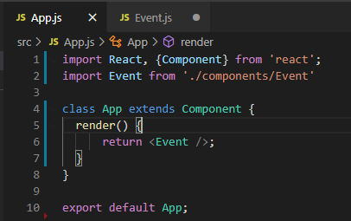
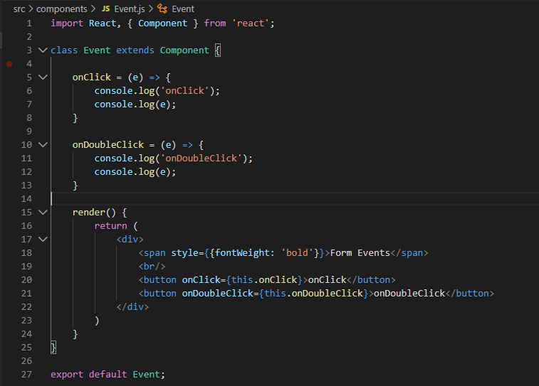
Event 실습
1. 이벤트 예제 – Form Events ( onClick, onDoubleClick ) : react-tutorial/examples/05-event/src/
Notes:
Single Page Application (싱글 페이지 어플리케이션) 의 약자입니다. 말 그대로, 페이지가 1개인 어플리케이션이란 뜻입니다. 전통적인 웹어플리케이션의 구조는, 여러 페이지로 구성되어있습니다. 유저가 요청 할 때 마다 페이지가 새로고침되며, 페이지를 로딩 할 때 마다 서버로부터 리소스를 전달받아 해석 후 렌더링을 합니다. HTML 파일, 혹은 템플릿 엔진 등을 사용해서 어플리케이션의 뷰가 어떻게 보여질지도 서버에서 담당했죠.
요즘은 웹에서 제공되는 정보가 정말 많기 때문에 속도적인 측면에서 문제가 있었고, 이를 해소하기 위하여 캐싱과 압축을 하여 서비스가 제공되는데요. 이는 사용자와 인터랙션이 많은 모던 웹 어플리케이션에서는 충분하지 않을 수도 있습니다. 렌더링하는것을 서버쪽에서 담당한다는것은, 그 만큼 렌더링을 위한 서버 자원이 사용되는것이고, 불필요한 트래픽도 낭비되기 때문이지요.
그래서 우리는 리액트 같은 라이브러리 혹은 프레임워크를 사용해서 뷰 렌더링을 유저의 브라우저가 담당하도록 하고, 우선 어플리케이션을 브라우저에 로드 한 다음에 정말 필요한 데이터만 전달받아 보여주지요.
싱글페이지라고 해서, 한 종류의 화면만 있냐구요? 그건 아닙니다. 예를들어 블로그를 만든다면, 홈, 포스트 목록, 포스트, 글쓰기 등의 화면이 있겠지요. 또한 이 화면에 따라 주소도 만들어줘야 합니다. 주소가 있어야, 유저들이 북마크도 할 수 있고 서비스에 구글을 통해 유입될 수 있기 때문이죠. 다른 주소에 따라 다른 뷰를 보여주는것을 라우팅 이라고 하는데요, 리액트 자체에는 이 기능이 내장되어있지 않습니다. 따라서 우리가 직접 브라우저의 API 를 사용하고 상태를 설정하여 다른 뷰를 보여주어야 합니다.
이번에 배우게 될 react-router 는, 써드파티 라이브러리로서, 비록 공식은 아니지만 (페이스북 공식 라우팅 라이브러리는 존재하지 않습니다) 가장 많이 사용되고 있는 라이브러리인데요. 이 라이브러리는 클라이언트 사이드에서 이뤄지는 라우팅을 간단하게 해줍니다. 게다가 서버 사이드 렌더링도 도와주는 도구들이 함께 딸려옵니다. 추가적으로 이 라우터는 react-native 에서도 사용 될 수 있습니다.
만약에 여러분이 여러 화면으로 구성된 웹 어플리케이션을 만들게 된다면, react-router 는 필수 라이브러리입니다.

Slide 39
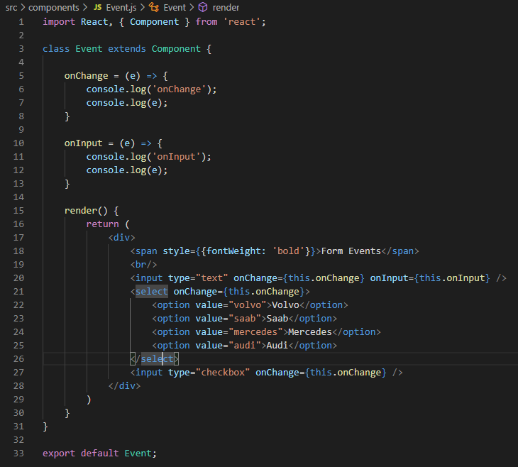
Event 실습
2. 이벤트 예제 – Form Events ( onChange, onInput ) : react-tutorial/examples/05-event/src/
Notes:
Single Page Application (싱글 페이지 어플리케이션) 의 약자입니다. 말 그대로, 페이지가 1개인 어플리케이션이란 뜻입니다. 전통적인 웹어플리케이션의 구조는, 여러 페이지로 구성되어있습니다. 유저가 요청 할 때 마다 페이지가 새로고침되며, 페이지를 로딩 할 때 마다 서버로부터 리소스를 전달받아 해석 후 렌더링을 합니다. HTML 파일, 혹은 템플릿 엔진 등을 사용해서 어플리케이션의 뷰가 어떻게 보여질지도 서버에서 담당했죠.
요즘은 웹에서 제공되는 정보가 정말 많기 때문에 속도적인 측면에서 문제가 있었고, 이를 해소하기 위하여 캐싱과 압축을 하여 서비스가 제공되는데요. 이는 사용자와 인터랙션이 많은 모던 웹 어플리케이션에서는 충분하지 않을 수도 있습니다. 렌더링하는것을 서버쪽에서 담당한다는것은, 그 만큼 렌더링을 위한 서버 자원이 사용되는것이고, 불필요한 트래픽도 낭비되기 때문이지요.
그래서 우리는 리액트 같은 라이브러리 혹은 프레임워크를 사용해서 뷰 렌더링을 유저의 브라우저가 담당하도록 하고, 우선 어플리케이션을 브라우저에 로드 한 다음에 정말 필요한 데이터만 전달받아 보여주지요.
싱글페이지라고 해서, 한 종류의 화면만 있냐구요? 그건 아닙니다. 예를들어 블로그를 만든다면, 홈, 포스트 목록, 포스트, 글쓰기 등의 화면이 있겠지요. 또한 이 화면에 따라 주소도 만들어줘야 합니다. 주소가 있어야, 유저들이 북마크도 할 수 있고 서비스에 구글을 통해 유입될 수 있기 때문이죠. 다른 주소에 따라 다른 뷰를 보여주는것을 라우팅 이라고 하는데요, 리액트 자체에는 이 기능이 내장되어있지 않습니다. 따라서 우리가 직접 브라우저의 API 를 사용하고 상태를 설정하여 다른 뷰를 보여주어야 합니다.
이번에 배우게 될 react-router 는, 써드파티 라이브러리로서, 비록 공식은 아니지만 (페이스북 공식 라우팅 라이브러리는 존재하지 않습니다) 가장 많이 사용되고 있는 라이브러리인데요. 이 라이브러리는 클라이언트 사이드에서 이뤄지는 라우팅을 간단하게 해줍니다. 게다가 서버 사이드 렌더링도 도와주는 도구들이 함께 딸려옵니다. 추가적으로 이 라우터는 react-native 에서도 사용 될 수 있습니다.
만약에 여러분이 여러 화면으로 구성된 웹 어플리케이션을 만들게 된다면, react-router 는 필수 라이브러리입니다.

Slide 40
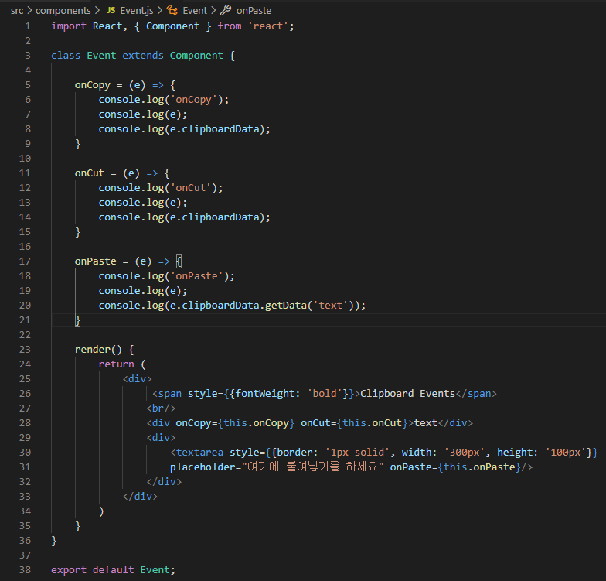
Event 실습
3. 이벤트 예제 - Clipboard Events ( onCopy, onCut, onPaste ) : react-tutorial/examples/05-event/src/
Notes:
Single Page Application (싱글 페이지 어플리케이션) 의 약자입니다. 말 그대로, 페이지가 1개인 어플리케이션이란 뜻입니다. 전통적인 웹어플리케이션의 구조는, 여러 페이지로 구성되어있습니다. 유저가 요청 할 때 마다 페이지가 새로고침되며, 페이지를 로딩 할 때 마다 서버로부터 리소스를 전달받아 해석 후 렌더링을 합니다. HTML 파일, 혹은 템플릿 엔진 등을 사용해서 어플리케이션의 뷰가 어떻게 보여질지도 서버에서 담당했죠.
요즘은 웹에서 제공되는 정보가 정말 많기 때문에 속도적인 측면에서 문제가 있었고, 이를 해소하기 위하여 캐싱과 압축을 하여 서비스가 제공되는데요. 이는 사용자와 인터랙션이 많은 모던 웹 어플리케이션에서는 충분하지 않을 수도 있습니다. 렌더링하는것을 서버쪽에서 담당한다는것은, 그 만큼 렌더링을 위한 서버 자원이 사용되는것이고, 불필요한 트래픽도 낭비되기 때문이지요.
그래서 우리는 리액트 같은 라이브러리 혹은 프레임워크를 사용해서 뷰 렌더링을 유저의 브라우저가 담당하도록 하고, 우선 어플리케이션을 브라우저에 로드 한 다음에 정말 필요한 데이터만 전달받아 보여주지요.
싱글페이지라고 해서, 한 종류의 화면만 있냐구요? 그건 아닙니다. 예를들어 블로그를 만든다면, 홈, 포스트 목록, 포스트, 글쓰기 등의 화면이 있겠지요. 또한 이 화면에 따라 주소도 만들어줘야 합니다. 주소가 있어야, 유저들이 북마크도 할 수 있고 서비스에 구글을 통해 유입될 수 있기 때문이죠. 다른 주소에 따라 다른 뷰를 보여주는것을 라우팅 이라고 하는데요, 리액트 자체에는 이 기능이 내장되어있지 않습니다. 따라서 우리가 직접 브라우저의 API 를 사용하고 상태를 설정하여 다른 뷰를 보여주어야 합니다.
이번에 배우게 될 react-router 는, 써드파티 라이브러리로서, 비록 공식은 아니지만 (페이스북 공식 라우팅 라이브러리는 존재하지 않습니다) 가장 많이 사용되고 있는 라이브러리인데요. 이 라이브러리는 클라이언트 사이드에서 이뤄지는 라우팅을 간단하게 해줍니다. 게다가 서버 사이드 렌더링도 도와주는 도구들이 함께 딸려옵니다. 추가적으로 이 라우터는 react-native 에서도 사용 될 수 있습니다.
만약에 여러분이 여러 화면으로 구성된 웹 어플리케이션을 만들게 된다면, react-router 는 필수 라이브러리입니다.

Slide 41
7. Form
리액트에서 form 상태를 다루는 방법
form 실습

Slide 42
리액트에서 form 상태를 다루는 방법
HTML Form Element는 내부 state를 가지고 있어, 리액트에서의 DOM Element와 조금 다르게 동작
HTML
React
<input>, <textarea>, <select> 와 같은 form 엘리먼트는 일반적으로 사용자의 입력값을 기반으로 그들 자체의 상태를 관리하고 업데이트
변할 수 있는 상태는 일반적으로 컴포넌트의 상태 프로퍼티 내부에 보관되며 오직 setState() 메서드를 통해서 업데이트

Slide 43
form 실습
1. 프로젝트 생성하기
D:\react> create-react-app form
D:\react> cd form
D:\react\form> code .

Slide 44
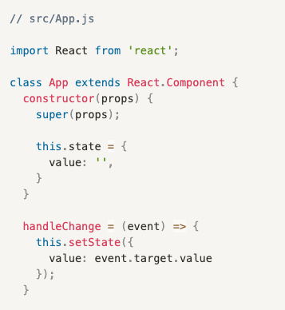
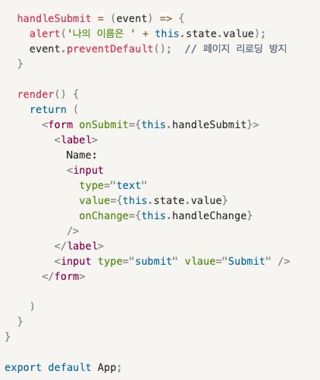
form 실습
2. 코드 작성하기

Slide 45
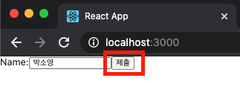
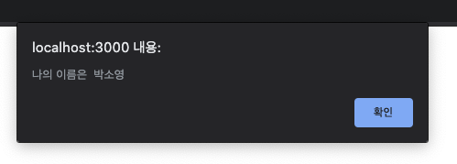
form 실습

Slide 46
8. Components
React Component 종류

Slide 47
Components 란 무엇인가?
자생적
독립적
재사용
하나의 어플리케이션 UI는 더 작은 컴포넌트로 쪼개질 수 있으며
각각의 해당하는 코드와 구조, API가 존재
여러 곳에서 동일한 컴포넌트가 쓰여야 한다면
JSX 구문을 이용해 보여지기 바라는 곳마다 명시

Slide 48
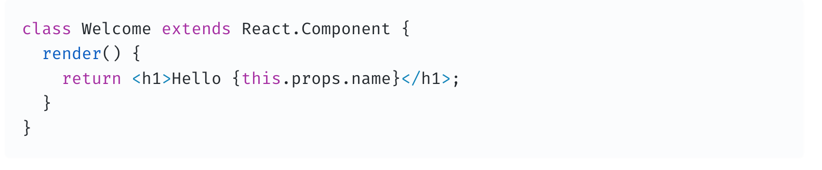
Components 의 종류
클래스(class) 컴포넌트
클래스 컴포넌트는 더 많은 피처(features)를 제공하며
클래스 컴포넌트를 선택하는 주된 이유는
state를 넣을 수 있다는 점
ES6 에서는 React.Component 를 확장(extends) 하여 class를 작성
클래스 컴포넌트는 state 없이 존재할 수 있음
render() 는 React.Component의 하위 class에서 반드시 정의해야 함
그 외의 메서드들은 선택사항

Slide 49
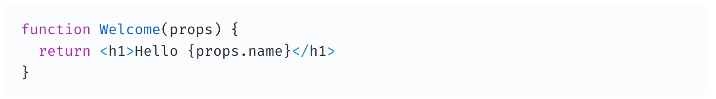
Components 의 종류
함수형(functional) 컴포넌트
[기본형]
함수형 컴포넌트는 자체가 자바스크립트 함수로
데이터를 가진 props 를 인자로 받고 엘리먼트를 반환
React v16.8 버전부터 Hooks 추가 → Class 작성 없이 state를 다룰 수 있게됨
[ES6 arrow 함수형]
Arrow 함수를 사용함으로써 function 과 return, 그리고 중괄호를 빼고 적용할 수 있음

Slide 50
9. Life Cycle
Life Cycle란 ?
Life Cycle 실습

Slide 51
Life Cycle란 ?
리렌더링
마운트 : DOM이 생성되고 브라우저상에 컴포넌트가 나타나는 것
업데이트 : Props, State 바뀔때, 부모 컴포넌트가 리렌더링될 때, forceUpdate로 강제 렌더링을 트리거할 때
언마운트 : 컴포넌트를 DOM에서 제거하는 것
컴포넌트 정보 업데이트
업데이트
마운트
언마운트
페이지에 컴포넌트가 나타남
페이지에서 컴포넌트가 사라짐
Notes:
Single Page Application (싱글 페이지 어플리케이션) 의 약자입니다. 말 그대로, 페이지가 1개인 어플리케이션이란 뜻입니다. 전통적인 웹어플리케이션의 구조는, 여러 페이지로 구성되어있습니다. 유저가 요청 할 때 마다 페이지가 새로고침되며, 페이지를 로딩 할 때 마다 서버로부터 리소스를 전달받아 해석 후 렌더링을 합니다. HTML 파일, 혹은 템플릿 엔진 등을 사용해서 어플리케이션의 뷰가 어떻게 보여질지도 서버에서 담당했죠.
요즘은 웹에서 제공되는 정보가 정말 많기 때문에 속도적인 측면에서 문제가 있었고, 이를 해소하기 위하여 캐싱과 압축을 하여 서비스가 제공되는데요. 이는 사용자와 인터랙션이 많은 모던 웹 어플리케이션에서는 충분하지 않을 수도 있습니다. 렌더링하는것을 서버쪽에서 담당한다는것은, 그 만큼 렌더링을 위한 서버 자원이 사용되는것이고, 불필요한 트래픽도 낭비되기 때문이지요.
그래서 우리는 리액트 같은 라이브러리 혹은 프레임워크를 사용해서 뷰 렌더링을 유저의 브라우저가 담당하도록 하고, 우선 어플리케이션을 브라우저에 로드 한 다음에 정말 필요한 데이터만 전달받아 보여주지요.
싱글페이지라고 해서, 한 종류의 화면만 있냐구요? 그건 아닙니다. 예를들어 블로그를 만든다면, 홈, 포스트 목록, 포스트, 글쓰기 등의 화면이 있겠지요. 또한 이 화면에 따라 주소도 만들어줘야 합니다. 주소가 있어야, 유저들이 북마크도 할 수 있고 서비스에 구글을 통해 유입될 수 있기 때문이죠. 다른 주소에 따라 다른 뷰를 보여주는것을 라우팅 이라고 하는데요, 리액트 자체에는 이 기능이 내장되어있지 않습니다. 따라서 우리가 직접 브라우저의 API 를 사용하고 상태를 설정하여 다른 뷰를 보여주어야 합니다.
이번에 배우게 될 react-router 는, 써드파티 라이브러리로서, 비록 공식은 아니지만 (페이스북 공식 라우팅 라이브러리는 존재하지 않습니다) 가장 많이 사용되고 있는 라이브러리인데요. 이 라이브러리는 클라이언트 사이드에서 이뤄지는 라우팅을 간단하게 해줍니다. 게다가 서버 사이드 렌더링도 도와주는 도구들이 함께 딸려옵니다. 추가적으로 이 라우터는 react-native 에서도 사용 될 수 있습니다.
만약에 여러분이 여러 화면으로 구성된 웹 어플리케이션을 만들게 된다면, react-router 는 필수 라이브러리입니다.

Slide 52
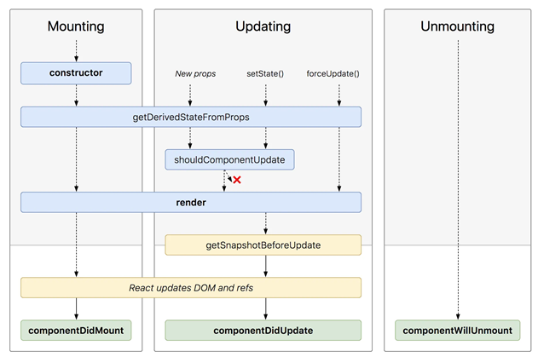
Life Cycle 흐름도
Notes:
Single Page Application (싱글 페이지 어플리케이션) 의 약자입니다. 말 그대로, 페이지가 1개인 어플리케이션이란 뜻입니다. 전통적인 웹어플리케이션의 구조는, 여러 페이지로 구성되어있습니다. 유저가 요청 할 때 마다 페이지가 새로고침되며, 페이지를 로딩 할 때 마다 서버로부터 리소스를 전달받아 해석 후 렌더링을 합니다. HTML 파일, 혹은 템플릿 엔진 등을 사용해서 어플리케이션의 뷰가 어떻게 보여질지도 서버에서 담당했죠.
요즘은 웹에서 제공되는 정보가 정말 많기 때문에 속도적인 측면에서 문제가 있었고, 이를 해소하기 위하여 캐싱과 압축을 하여 서비스가 제공되는데요. 이는 사용자와 인터랙션이 많은 모던 웹 어플리케이션에서는 충분하지 않을 수도 있습니다. 렌더링하는것을 서버쪽에서 담당한다는것은, 그 만큼 렌더링을 위한 서버 자원이 사용되는것이고, 불필요한 트래픽도 낭비되기 때문이지요.
그래서 우리는 리액트 같은 라이브러리 혹은 프레임워크를 사용해서 뷰 렌더링을 유저의 브라우저가 담당하도록 하고, 우선 어플리케이션을 브라우저에 로드 한 다음에 정말 필요한 데이터만 전달받아 보여주지요.
싱글페이지라고 해서, 한 종류의 화면만 있냐구요? 그건 아닙니다. 예를들어 블로그를 만든다면, 홈, 포스트 목록, 포스트, 글쓰기 등의 화면이 있겠지요. 또한 이 화면에 따라 주소도 만들어줘야 합니다. 주소가 있어야, 유저들이 북마크도 할 수 있고 서비스에 구글을 통해 유입될 수 있기 때문이죠. 다른 주소에 따라 다른 뷰를 보여주는것을 라우팅 이라고 하는데요, 리액트 자체에는 이 기능이 내장되어있지 않습니다. 따라서 우리가 직접 브라우저의 API 를 사용하고 상태를 설정하여 다른 뷰를 보여주어야 합니다.
이번에 배우게 될 react-router 는, 써드파티 라이브러리로서, 비록 공식은 아니지만 (페이스북 공식 라우팅 라이브러리는 존재하지 않습니다) 가장 많이 사용되고 있는 라이브러리인데요. 이 라이브러리는 클라이언트 사이드에서 이뤄지는 라우팅을 간단하게 해줍니다. 게다가 서버 사이드 렌더링도 도와주는 도구들이 함께 딸려옵니다. 추가적으로 이 라우터는 react-native 에서도 사용 될 수 있습니다.
만약에 여러분이 여러 화면으로 구성된 웹 어플리케이션을 만들게 된다면, react-router 는 필수 라이브러리입니다.

Slide 53
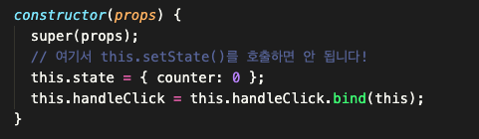
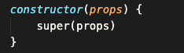
Life Cycle – Constructor()
컴포넌트 생성자 함수
컴포넌트가 새로 만들어질 때마다 호출
this.state 에 객체를 할당하여 state 초기화
인스턴스에 이벤트 처리 메서드를 바인딩
setState() 호출 불가 → 무한 루프
Notes:
Single Page Application (싱글 페이지 어플리케이션) 의 약자입니다. 말 그대로, 페이지가 1개인 어플리케이션이란 뜻입니다. 전통적인 웹어플리케이션의 구조는, 여러 페이지로 구성되어있습니다. 유저가 요청 할 때 마다 페이지가 새로고침되며, 페이지를 로딩 할 때 마다 서버로부터 리소스를 전달받아 해석 후 렌더링을 합니다. HTML 파일, 혹은 템플릿 엔진 등을 사용해서 어플리케이션의 뷰가 어떻게 보여질지도 서버에서 담당했죠.
요즘은 웹에서 제공되는 정보가 정말 많기 때문에 속도적인 측면에서 문제가 있었고, 이를 해소하기 위하여 캐싱과 압축을 하여 서비스가 제공되는데요. 이는 사용자와 인터랙션이 많은 모던 웹 어플리케이션에서는 충분하지 않을 수도 있습니다. 렌더링하는것을 서버쪽에서 담당한다는것은, 그 만큼 렌더링을 위한 서버 자원이 사용되는것이고, 불필요한 트래픽도 낭비되기 때문이지요.
그래서 우리는 리액트 같은 라이브러리 혹은 프레임워크를 사용해서 뷰 렌더링을 유저의 브라우저가 담당하도록 하고, 우선 어플리케이션을 브라우저에 로드 한 다음에 정말 필요한 데이터만 전달받아 보여주지요.
싱글페이지라고 해서, 한 종류의 화면만 있냐구요? 그건 아닙니다. 예를들어 블로그를 만든다면, 홈, 포스트 목록, 포스트, 글쓰기 등의 화면이 있겠지요. 또한 이 화면에 따라 주소도 만들어줘야 합니다. 주소가 있어야, 유저들이 북마크도 할 수 있고 서비스에 구글을 통해 유입될 수 있기 때문이죠. 다른 주소에 따라 다른 뷰를 보여주는것을 라우팅 이라고 하는데요, 리액트 자체에는 이 기능이 내장되어있지 않습니다. 따라서 우리가 직접 브라우저의 API 를 사용하고 상태를 설정하여 다른 뷰를 보여주어야 합니다.
이번에 배우게 될 react-router 는, 써드파티 라이브러리로서, 비록 공식은 아니지만 (페이스북 공식 라우팅 라이브러리는 존재하지 않습니다) 가장 많이 사용되고 있는 라이브러리인데요. 이 라이브러리는 클라이언트 사이드에서 이뤄지는 라우팅을 간단하게 해줍니다. 게다가 서버 사이드 렌더링도 도와주는 도구들이 함께 딸려옵니다. 추가적으로 이 라우터는 react-native 에서도 사용 될 수 있습니다.
만약에 여러분이 여러 화면으로 구성된 웹 어플리케이션을 만들게 된다면, react-router 는 필수 라이브러리입니다.

Slide 54
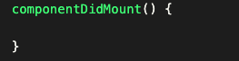
Life Cycle – componentDidMount
컴포넌트를 만들고, 첫 렌더링을 다 마친 후 실행
외부 자바스크립트 라이브러리 또는 프레임워크의 함수를 호출하거나 이벤트 등록 등의 비동기 작업을 처리할 때 사용
Notes:
Single Page Application (싱글 페이지 어플리케이션) 의 약자입니다. 말 그대로, 페이지가 1개인 어플리케이션이란 뜻입니다. 전통적인 웹어플리케이션의 구조는, 여러 페이지로 구성되어있습니다. 유저가 요청 할 때 마다 페이지가 새로고침되며, 페이지를 로딩 할 때 마다 서버로부터 리소스를 전달받아 해석 후 렌더링을 합니다. HTML 파일, 혹은 템플릿 엔진 등을 사용해서 어플리케이션의 뷰가 어떻게 보여질지도 서버에서 담당했죠.
요즘은 웹에서 제공되는 정보가 정말 많기 때문에 속도적인 측면에서 문제가 있었고, 이를 해소하기 위하여 캐싱과 압축을 하여 서비스가 제공되는데요. 이는 사용자와 인터랙션이 많은 모던 웹 어플리케이션에서는 충분하지 않을 수도 있습니다. 렌더링하는것을 서버쪽에서 담당한다는것은, 그 만큼 렌더링을 위한 서버 자원이 사용되는것이고, 불필요한 트래픽도 낭비되기 때문이지요.
그래서 우리는 리액트 같은 라이브러리 혹은 프레임워크를 사용해서 뷰 렌더링을 유저의 브라우저가 담당하도록 하고, 우선 어플리케이션을 브라우저에 로드 한 다음에 정말 필요한 데이터만 전달받아 보여주지요.
싱글페이지라고 해서, 한 종류의 화면만 있냐구요? 그건 아닙니다. 예를들어 블로그를 만든다면, 홈, 포스트 목록, 포스트, 글쓰기 등의 화면이 있겠지요. 또한 이 화면에 따라 주소도 만들어줘야 합니다. 주소가 있어야, 유저들이 북마크도 할 수 있고 서비스에 구글을 통해 유입될 수 있기 때문이죠. 다른 주소에 따라 다른 뷰를 보여주는것을 라우팅 이라고 하는데요, 리액트 자체에는 이 기능이 내장되어있지 않습니다. 따라서 우리가 직접 브라우저의 API 를 사용하고 상태를 설정하여 다른 뷰를 보여주어야 합니다.
이번에 배우게 될 react-router 는, 써드파티 라이브러리로서, 비록 공식은 아니지만 (페이스북 공식 라우팅 라이브러리는 존재하지 않습니다) 가장 많이 사용되고 있는 라이브러리인데요. 이 라이브러리는 클라이언트 사이드에서 이뤄지는 라우팅을 간단하게 해줍니다. 게다가 서버 사이드 렌더링도 도와주는 도구들이 함께 딸려옵니다. 추가적으로 이 라우터는 react-native 에서도 사용 될 수 있습니다.
만약에 여러분이 여러 화면으로 구성된 웹 어플리케이션을 만들게 된다면, react-router 는 필수 라이브러리입니다.

Slide 55
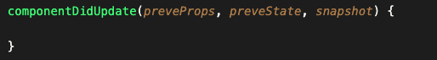
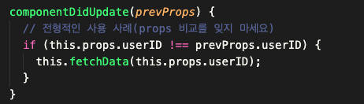
Life Cycle – componentDidUpdate
리렌더링을 완료한 후 실행
prevProps 또는 prevState를 사용하여 컴포넌트가 이전에 가졌던 데이터를 접근할 수 있음
getSnapshotBeforeUPdate에서 리턴한 값을 snapshot 값으로 전달 받을 수 있음
Notes:
Single Page Application (싱글 페이지 어플리케이션) 의 약자입니다. 말 그대로, 페이지가 1개인 어플리케이션이란 뜻입니다. 전통적인 웹어플리케이션의 구조는, 여러 페이지로 구성되어있습니다. 유저가 요청 할 때 마다 페이지가 새로고침되며, 페이지를 로딩 할 때 마다 서버로부터 리소스를 전달받아 해석 후 렌더링을 합니다. HTML 파일, 혹은 템플릿 엔진 등을 사용해서 어플리케이션의 뷰가 어떻게 보여질지도 서버에서 담당했죠.
요즘은 웹에서 제공되는 정보가 정말 많기 때문에 속도적인 측면에서 문제가 있었고, 이를 해소하기 위하여 캐싱과 압축을 하여 서비스가 제공되는데요. 이는 사용자와 인터랙션이 많은 모던 웹 어플리케이션에서는 충분하지 않을 수도 있습니다. 렌더링하는것을 서버쪽에서 담당한다는것은, 그 만큼 렌더링을 위한 서버 자원이 사용되는것이고, 불필요한 트래픽도 낭비되기 때문이지요.
그래서 우리는 리액트 같은 라이브러리 혹은 프레임워크를 사용해서 뷰 렌더링을 유저의 브라우저가 담당하도록 하고, 우선 어플리케이션을 브라우저에 로드 한 다음에 정말 필요한 데이터만 전달받아 보여주지요.
싱글페이지라고 해서, 한 종류의 화면만 있냐구요? 그건 아닙니다. 예를들어 블로그를 만든다면, 홈, 포스트 목록, 포스트, 글쓰기 등의 화면이 있겠지요. 또한 이 화면에 따라 주소도 만들어줘야 합니다. 주소가 있어야, 유저들이 북마크도 할 수 있고 서비스에 구글을 통해 유입될 수 있기 때문이죠. 다른 주소에 따라 다른 뷰를 보여주는것을 라우팅 이라고 하는데요, 리액트 자체에는 이 기능이 내장되어있지 않습니다. 따라서 우리가 직접 브라우저의 API 를 사용하고 상태를 설정하여 다른 뷰를 보여주어야 합니다.
이번에 배우게 될 react-router 는, 써드파티 라이브러리로서, 비록 공식은 아니지만 (페이스북 공식 라우팅 라이브러리는 존재하지 않습니다) 가장 많이 사용되고 있는 라이브러리인데요. 이 라이브러리는 클라이언트 사이드에서 이뤄지는 라우팅을 간단하게 해줍니다. 게다가 서버 사이드 렌더링도 도와주는 도구들이 함께 딸려옵니다. 추가적으로 이 라우터는 react-native 에서도 사용 될 수 있습니다.
만약에 여러분이 여러 화면으로 구성된 웹 어플리케이션을 만들게 된다면, react-router 는 필수 라이브러리입니다.

Slide 56
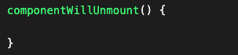
Life Cycle – componentWillUnmount
컴포넌트를 DOM에서 제거되기 직전에 호출
componentDidMount에서 등록한 이벤트, 타이머, 직접 생성한 DOM이 있다면 여기서 제거
setState() 호출하면 안됨 → 컴포넌트 인스턴스가 마운트 해제되고 나면, 절대로 다시 마운트 되지 않음
Notes:
Single Page Application (싱글 페이지 어플리케이션) 의 약자입니다. 말 그대로, 페이지가 1개인 어플리케이션이란 뜻입니다. 전통적인 웹어플리케이션의 구조는, 여러 페이지로 구성되어있습니다. 유저가 요청 할 때 마다 페이지가 새로고침되며, 페이지를 로딩 할 때 마다 서버로부터 리소스를 전달받아 해석 후 렌더링을 합니다. HTML 파일, 혹은 템플릿 엔진 등을 사용해서 어플리케이션의 뷰가 어떻게 보여질지도 서버에서 담당했죠.
요즘은 웹에서 제공되는 정보가 정말 많기 때문에 속도적인 측면에서 문제가 있었고, 이를 해소하기 위하여 캐싱과 압축을 하여 서비스가 제공되는데요. 이는 사용자와 인터랙션이 많은 모던 웹 어플리케이션에서는 충분하지 않을 수도 있습니다. 렌더링하는것을 서버쪽에서 담당한다는것은, 그 만큼 렌더링을 위한 서버 자원이 사용되는것이고, 불필요한 트래픽도 낭비되기 때문이지요.
그래서 우리는 리액트 같은 라이브러리 혹은 프레임워크를 사용해서 뷰 렌더링을 유저의 브라우저가 담당하도록 하고, 우선 어플리케이션을 브라우저에 로드 한 다음에 정말 필요한 데이터만 전달받아 보여주지요.
싱글페이지라고 해서, 한 종류의 화면만 있냐구요? 그건 아닙니다. 예를들어 블로그를 만든다면, 홈, 포스트 목록, 포스트, 글쓰기 등의 화면이 있겠지요. 또한 이 화면에 따라 주소도 만들어줘야 합니다. 주소가 있어야, 유저들이 북마크도 할 수 있고 서비스에 구글을 통해 유입될 수 있기 때문이죠. 다른 주소에 따라 다른 뷰를 보여주는것을 라우팅 이라고 하는데요, 리액트 자체에는 이 기능이 내장되어있지 않습니다. 따라서 우리가 직접 브라우저의 API 를 사용하고 상태를 설정하여 다른 뷰를 보여주어야 합니다.
이번에 배우게 될 react-router 는, 써드파티 라이브러리로서, 비록 공식은 아니지만 (페이스북 공식 라우팅 라이브러리는 존재하지 않습니다) 가장 많이 사용되고 있는 라이브러리인데요. 이 라이브러리는 클라이언트 사이드에서 이뤄지는 라우팅을 간단하게 해줍니다. 게다가 서버 사이드 렌더링도 도와주는 도구들이 함께 딸려옵니다. 추가적으로 이 라우터는 react-native 에서도 사용 될 수 있습니다.
만약에 여러분이 여러 화면으로 구성된 웹 어플리케이션을 만들게 된다면, react-router 는 필수 라이브러리입니다.

Slide 57
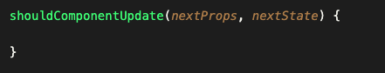
Life Cycle – shouldComponentUpdate
props 또는 state를 변경했을 때, 리렌더링을 시작할지 여부를 지정하는 메서드
메서드에서 true, false를 리턴해야 함
디폴트는 true를 리턴하고 false를 리턴하면 업데이트 과정이 중지됨
성능을 최적화하거나 리렌더링을 방지할 때 false를 리턴함.
Notes:
Single Page Application (싱글 페이지 어플리케이션) 의 약자입니다. 말 그대로, 페이지가 1개인 어플리케이션이란 뜻입니다. 전통적인 웹어플리케이션의 구조는, 여러 페이지로 구성되어있습니다. 유저가 요청 할 때 마다 페이지가 새로고침되며, 페이지를 로딩 할 때 마다 서버로부터 리소스를 전달받아 해석 후 렌더링을 합니다. HTML 파일, 혹은 템플릿 엔진 등을 사용해서 어플리케이션의 뷰가 어떻게 보여질지도 서버에서 담당했죠.
요즘은 웹에서 제공되는 정보가 정말 많기 때문에 속도적인 측면에서 문제가 있었고, 이를 해소하기 위하여 캐싱과 압축을 하여 서비스가 제공되는데요. 이는 사용자와 인터랙션이 많은 모던 웹 어플리케이션에서는 충분하지 않을 수도 있습니다. 렌더링하는것을 서버쪽에서 담당한다는것은, 그 만큼 렌더링을 위한 서버 자원이 사용되는것이고, 불필요한 트래픽도 낭비되기 때문이지요.
그래서 우리는 리액트 같은 라이브러리 혹은 프레임워크를 사용해서 뷰 렌더링을 유저의 브라우저가 담당하도록 하고, 우선 어플리케이션을 브라우저에 로드 한 다음에 정말 필요한 데이터만 전달받아 보여주지요.
싱글페이지라고 해서, 한 종류의 화면만 있냐구요? 그건 아닙니다. 예를들어 블로그를 만든다면, 홈, 포스트 목록, 포스트, 글쓰기 등의 화면이 있겠지요. 또한 이 화면에 따라 주소도 만들어줘야 합니다. 주소가 있어야, 유저들이 북마크도 할 수 있고 서비스에 구글을 통해 유입될 수 있기 때문이죠. 다른 주소에 따라 다른 뷰를 보여주는것을 라우팅 이라고 하는데요, 리액트 자체에는 이 기능이 내장되어있지 않습니다. 따라서 우리가 직접 브라우저의 API 를 사용하고 상태를 설정하여 다른 뷰를 보여주어야 합니다.
이번에 배우게 될 react-router 는, 써드파티 라이브러리로서, 비록 공식은 아니지만 (페이스북 공식 라우팅 라이브러리는 존재하지 않습니다) 가장 많이 사용되고 있는 라이브러리인데요. 이 라이브러리는 클라이언트 사이드에서 이뤄지는 라우팅을 간단하게 해줍니다. 게다가 서버 사이드 렌더링도 도와주는 도구들이 함께 딸려옵니다. 추가적으로 이 라우터는 react-native 에서도 사용 될 수 있습니다.
만약에 여러분이 여러 화면으로 구성된 웹 어플리케이션을 만들게 된다면, react-router 는 필수 라이브러리입니다.

Slide 58

Life Cycle – getDerivedStateFromProps
v16.3 이후에 새로 만들어진 라이프사이클 API
최초 마운트될 때와 업데이트 될 때 render() 메서드를 호출하기 직전에 호출
state를 갱신하기 위한 객체를 반환하거나, null을 반환하여 아무것도 갱신하지 않을 수 있음
this. 사용 불가
Notes:
Single Page Application (싱글 페이지 어플리케이션) 의 약자입니다. 말 그대로, 페이지가 1개인 어플리케이션이란 뜻입니다. 전통적인 웹어플리케이션의 구조는, 여러 페이지로 구성되어있습니다. 유저가 요청 할 때 마다 페이지가 새로고침되며, 페이지를 로딩 할 때 마다 서버로부터 리소스를 전달받아 해석 후 렌더링을 합니다. HTML 파일, 혹은 템플릿 엔진 등을 사용해서 어플리케이션의 뷰가 어떻게 보여질지도 서버에서 담당했죠.
요즘은 웹에서 제공되는 정보가 정말 많기 때문에 속도적인 측면에서 문제가 있었고, 이를 해소하기 위하여 캐싱과 압축을 하여 서비스가 제공되는데요. 이는 사용자와 인터랙션이 많은 모던 웹 어플리케이션에서는 충분하지 않을 수도 있습니다. 렌더링하는것을 서버쪽에서 담당한다는것은, 그 만큼 렌더링을 위한 서버 자원이 사용되는것이고, 불필요한 트래픽도 낭비되기 때문이지요.
그래서 우리는 리액트 같은 라이브러리 혹은 프레임워크를 사용해서 뷰 렌더링을 유저의 브라우저가 담당하도록 하고, 우선 어플리케이션을 브라우저에 로드 한 다음에 정말 필요한 데이터만 전달받아 보여주지요.
싱글페이지라고 해서, 한 종류의 화면만 있냐구요? 그건 아닙니다. 예를들어 블로그를 만든다면, 홈, 포스트 목록, 포스트, 글쓰기 등의 화면이 있겠지요. 또한 이 화면에 따라 주소도 만들어줘야 합니다. 주소가 있어야, 유저들이 북마크도 할 수 있고 서비스에 구글을 통해 유입될 수 있기 때문이죠. 다른 주소에 따라 다른 뷰를 보여주는것을 라우팅 이라고 하는데요, 리액트 자체에는 이 기능이 내장되어있지 않습니다. 따라서 우리가 직접 브라우저의 API 를 사용하고 상태를 설정하여 다른 뷰를 보여주어야 합니다.
이번에 배우게 될 react-router 는, 써드파티 라이브러리로서, 비록 공식은 아니지만 (페이스북 공식 라우팅 라이브러리는 존재하지 않습니다) 가장 많이 사용되고 있는 라이브러리인데요. 이 라이브러리는 클라이언트 사이드에서 이뤄지는 라우팅을 간단하게 해줍니다. 게다가 서버 사이드 렌더링도 도와주는 도구들이 함께 딸려옵니다. 추가적으로 이 라우터는 react-native 에서도 사용 될 수 있습니다.
만약에 여러분이 여러 화면으로 구성된 웹 어플리케이션을 만들게 된다면, react-router 는 필수 라이브러리입니다.

Slide 59

Life Cycle – getSnapshotBeforeUpdate
Render에서 만들어진 결과물이 브라우저에 실제로 반영되기 직전에 호출
이 메서드에서 리턴하는 값은 componentDidUpdate에서 세번째 파라미터인 snapshot 값으로 전달받을 수 있음
Notes:
Single Page Application (싱글 페이지 어플리케이션) 의 약자입니다. 말 그대로, 페이지가 1개인 어플리케이션이란 뜻입니다. 전통적인 웹어플리케이션의 구조는, 여러 페이지로 구성되어있습니다. 유저가 요청 할 때 마다 페이지가 새로고침되며, 페이지를 로딩 할 때 마다 서버로부터 리소스를 전달받아 해석 후 렌더링을 합니다. HTML 파일, 혹은 템플릿 엔진 등을 사용해서 어플리케이션의 뷰가 어떻게 보여질지도 서버에서 담당했죠.
요즘은 웹에서 제공되는 정보가 정말 많기 때문에 속도적인 측면에서 문제가 있었고, 이를 해소하기 위하여 캐싱과 압축을 하여 서비스가 제공되는데요. 이는 사용자와 인터랙션이 많은 모던 웹 어플리케이션에서는 충분하지 않을 수도 있습니다. 렌더링하는것을 서버쪽에서 담당한다는것은, 그 만큼 렌더링을 위한 서버 자원이 사용되는것이고, 불필요한 트래픽도 낭비되기 때문이지요.
그래서 우리는 리액트 같은 라이브러리 혹은 프레임워크를 사용해서 뷰 렌더링을 유저의 브라우저가 담당하도록 하고, 우선 어플리케이션을 브라우저에 로드 한 다음에 정말 필요한 데이터만 전달받아 보여주지요.
싱글페이지라고 해서, 한 종류의 화면만 있냐구요? 그건 아닙니다. 예를들어 블로그를 만든다면, 홈, 포스트 목록, 포스트, 글쓰기 등의 화면이 있겠지요. 또한 이 화면에 따라 주소도 만들어줘야 합니다. 주소가 있어야, 유저들이 북마크도 할 수 있고 서비스에 구글을 통해 유입될 수 있기 때문이죠. 다른 주소에 따라 다른 뷰를 보여주는것을 라우팅 이라고 하는데요, 리액트 자체에는 이 기능이 내장되어있지 않습니다. 따라서 우리가 직접 브라우저의 API 를 사용하고 상태를 설정하여 다른 뷰를 보여주어야 합니다.
이번에 배우게 될 react-router 는, 써드파티 라이브러리로서, 비록 공식은 아니지만 (페이스북 공식 라우팅 라이브러리는 존재하지 않습니다) 가장 많이 사용되고 있는 라이브러리인데요. 이 라이브러리는 클라이언트 사이드에서 이뤄지는 라우팅을 간단하게 해줍니다. 게다가 서버 사이드 렌더링도 도와주는 도구들이 함께 딸려옵니다. 추가적으로 이 라우터는 react-native 에서도 사용 될 수 있습니다.
만약에 여러분이 여러 화면으로 구성된 웹 어플리케이션을 만들게 된다면, react-router 는 필수 라이브러리입니다.

Slide 60


Life Cycle – getDerivedStateFromError
하위의 자손 컴포넌트에서 오류가 발생했을 때 호출
매개변수로 오류를 전달받고, 갱신된 state 값을 반드시 반환해야 함
Notes:
Single Page Application (싱글 페이지 어플리케이션) 의 약자입니다. 말 그대로, 페이지가 1개인 어플리케이션이란 뜻입니다. 전통적인 웹어플리케이션의 구조는, 여러 페이지로 구성되어있습니다. 유저가 요청 할 때 마다 페이지가 새로고침되며, 페이지를 로딩 할 때 마다 서버로부터 리소스를 전달받아 해석 후 렌더링을 합니다. HTML 파일, 혹은 템플릿 엔진 등을 사용해서 어플리케이션의 뷰가 어떻게 보여질지도 서버에서 담당했죠.
요즘은 웹에서 제공되는 정보가 정말 많기 때문에 속도적인 측면에서 문제가 있었고, 이를 해소하기 위하여 캐싱과 압축을 하여 서비스가 제공되는데요. 이는 사용자와 인터랙션이 많은 모던 웹 어플리케이션에서는 충분하지 않을 수도 있습니다. 렌더링하는것을 서버쪽에서 담당한다는것은, 그 만큼 렌더링을 위한 서버 자원이 사용되는것이고, 불필요한 트래픽도 낭비되기 때문이지요.
그래서 우리는 리액트 같은 라이브러리 혹은 프레임워크를 사용해서 뷰 렌더링을 유저의 브라우저가 담당하도록 하고, 우선 어플리케이션을 브라우저에 로드 한 다음에 정말 필요한 데이터만 전달받아 보여주지요.
싱글페이지라고 해서, 한 종류의 화면만 있냐구요? 그건 아닙니다. 예를들어 블로그를 만든다면, 홈, 포스트 목록, 포스트, 글쓰기 등의 화면이 있겠지요. 또한 이 화면에 따라 주소도 만들어줘야 합니다. 주소가 있어야, 유저들이 북마크도 할 수 있고 서비스에 구글을 통해 유입될 수 있기 때문이죠. 다른 주소에 따라 다른 뷰를 보여주는것을 라우팅 이라고 하는데요, 리액트 자체에는 이 기능이 내장되어있지 않습니다. 따라서 우리가 직접 브라우저의 API 를 사용하고 상태를 설정하여 다른 뷰를 보여주어야 합니다.
이번에 배우게 될 react-router 는, 써드파티 라이브러리로서, 비록 공식은 아니지만 (페이스북 공식 라우팅 라이브러리는 존재하지 않습니다) 가장 많이 사용되고 있는 라이브러리인데요. 이 라이브러리는 클라이언트 사이드에서 이뤄지는 라우팅을 간단하게 해줍니다. 게다가 서버 사이드 렌더링도 도와주는 도구들이 함께 딸려옵니다. 추가적으로 이 라우터는 react-native 에서도 사용 될 수 있습니다.
만약에 여러분이 여러 화면으로 구성된 웹 어플리케이션을 만들게 된다면, react-router 는 필수 라이브러리입니다.

Slide 61


Life Cycle – componentDidCatch
자식 컴포넌트에서 오류가 발생했을 때 호출
(error: 발생한 오류, info: 어떤 컴포넌트가 오류를 발생시켰는지에 대한 정보를 포함한 객체)
Commit 단계에서 호출되므로 부수 효과를 발생시켜도 됨 → 오류 로그 기록 등

Slide 62
Life Cycle 실습
1. 프로젝트 생성하기
D:\react> create-react-app life-cycle
D:\react> cd life-cycle
D:\react\life-cycle> code .
Notes:
Single Page Application (싱글 페이지 어플리케이션) 의 약자입니다. 말 그대로, 페이지가 1개인 어플리케이션이란 뜻입니다. 전통적인 웹어플리케이션의 구조는, 여러 페이지로 구성되어있습니다. 유저가 요청 할 때 마다 페이지가 새로고침되며, 페이지를 로딩 할 때 마다 서버로부터 리소스를 전달받아 해석 후 렌더링을 합니다. HTML 파일, 혹은 템플릿 엔진 등을 사용해서 어플리케이션의 뷰가 어떻게 보여질지도 서버에서 담당했죠.
요즘은 웹에서 제공되는 정보가 정말 많기 때문에 속도적인 측면에서 문제가 있었고, 이를 해소하기 위하여 캐싱과 압축을 하여 서비스가 제공되는데요. 이는 사용자와 인터랙션이 많은 모던 웹 어플리케이션에서는 충분하지 않을 수도 있습니다. 렌더링하는것을 서버쪽에서 담당한다는것은, 그 만큼 렌더링을 위한 서버 자원이 사용되는것이고, 불필요한 트래픽도 낭비되기 때문이지요.
그래서 우리는 리액트 같은 라이브러리 혹은 프레임워크를 사용해서 뷰 렌더링을 유저의 브라우저가 담당하도록 하고, 우선 어플리케이션을 브라우저에 로드 한 다음에 정말 필요한 데이터만 전달받아 보여주지요.
싱글페이지라고 해서, 한 종류의 화면만 있냐구요? 그건 아닙니다. 예를들어 블로그를 만든다면, 홈, 포스트 목록, 포스트, 글쓰기 등의 화면이 있겠지요. 또한 이 화면에 따라 주소도 만들어줘야 합니다. 주소가 있어야, 유저들이 북마크도 할 수 있고 서비스에 구글을 통해 유입될 수 있기 때문이죠. 다른 주소에 따라 다른 뷰를 보여주는것을 라우팅 이라고 하는데요, 리액트 자체에는 이 기능이 내장되어있지 않습니다. 따라서 우리가 직접 브라우저의 API 를 사용하고 상태를 설정하여 다른 뷰를 보여주어야 합니다.
이번에 배우게 될 react-router 는, 써드파티 라이브러리로서, 비록 공식은 아니지만 (페이스북 공식 라우팅 라이브러리는 존재하지 않습니다) 가장 많이 사용되고 있는 라이브러리인데요. 이 라이브러리는 클라이언트 사이드에서 이뤄지는 라우팅을 간단하게 해줍니다. 게다가 서버 사이드 렌더링도 도와주는 도구들이 함께 딸려옵니다. 추가적으로 이 라우터는 react-native 에서도 사용 될 수 있습니다.
만약에 여러분이 여러 화면으로 구성된 웹 어플리케이션을 만들게 된다면, react-router 는 필수 라이브러리입니다.

Slide 63

Life Cycle 실습
2. 코드 작성
- src/index.js 파일 수정
Notes:
Single Page Application (싱글 페이지 어플리케이션) 의 약자입니다. 말 그대로, 페이지가 1개인 어플리케이션이란 뜻입니다. 전통적인 웹어플리케이션의 구조는, 여러 페이지로 구성되어있습니다. 유저가 요청 할 때 마다 페이지가 새로고침되며, 페이지를 로딩 할 때 마다 서버로부터 리소스를 전달받아 해석 후 렌더링을 합니다. HTML 파일, 혹은 템플릿 엔진 등을 사용해서 어플리케이션의 뷰가 어떻게 보여질지도 서버에서 담당했죠.
요즘은 웹에서 제공되는 정보가 정말 많기 때문에 속도적인 측면에서 문제가 있었고, 이를 해소하기 위하여 캐싱과 압축을 하여 서비스가 제공되는데요. 이는 사용자와 인터랙션이 많은 모던 웹 어플리케이션에서는 충분하지 않을 수도 있습니다. 렌더링하는것을 서버쪽에서 담당한다는것은, 그 만큼 렌더링을 위한 서버 자원이 사용되는것이고, 불필요한 트래픽도 낭비되기 때문이지요.
그래서 우리는 리액트 같은 라이브러리 혹은 프레임워크를 사용해서 뷰 렌더링을 유저의 브라우저가 담당하도록 하고, 우선 어플리케이션을 브라우저에 로드 한 다음에 정말 필요한 데이터만 전달받아 보여주지요.
싱글페이지라고 해서, 한 종류의 화면만 있냐구요? 그건 아닙니다. 예를들어 블로그를 만든다면, 홈, 포스트 목록, 포스트, 글쓰기 등의 화면이 있겠지요. 또한 이 화면에 따라 주소도 만들어줘야 합니다. 주소가 있어야, 유저들이 북마크도 할 수 있고 서비스에 구글을 통해 유입될 수 있기 때문이죠. 다른 주소에 따라 다른 뷰를 보여주는것을 라우팅 이라고 하는데요, 리액트 자체에는 이 기능이 내장되어있지 않습니다. 따라서 우리가 직접 브라우저의 API 를 사용하고 상태를 설정하여 다른 뷰를 보여주어야 합니다.
이번에 배우게 될 react-router 는, 써드파티 라이브러리로서, 비록 공식은 아니지만 (페이스북 공식 라우팅 라이브러리는 존재하지 않습니다) 가장 많이 사용되고 있는 라이브러리인데요. 이 라이브러리는 클라이언트 사이드에서 이뤄지는 라우팅을 간단하게 해줍니다. 게다가 서버 사이드 렌더링도 도와주는 도구들이 함께 딸려옵니다. 추가적으로 이 라우터는 react-native 에서도 사용 될 수 있습니다.
만약에 여러분이 여러 화면으로 구성된 웹 어플리케이션을 만들게 된다면, react-router 는 필수 라이브러리입니다.

Slide 64

Life Cycle 실습
2. 코드 작성
- src/components/Error.js 파일 생성 후 수정
Notes:
Single Page Application (싱글 페이지 어플리케이션) 의 약자입니다. 말 그대로, 페이지가 1개인 어플리케이션이란 뜻입니다. 전통적인 웹어플리케이션의 구조는, 여러 페이지로 구성되어있습니다. 유저가 요청 할 때 마다 페이지가 새로고침되며, 페이지를 로딩 할 때 마다 서버로부터 리소스를 전달받아 해석 후 렌더링을 합니다. HTML 파일, 혹은 템플릿 엔진 등을 사용해서 어플리케이션의 뷰가 어떻게 보여질지도 서버에서 담당했죠.
요즘은 웹에서 제공되는 정보가 정말 많기 때문에 속도적인 측면에서 문제가 있었고, 이를 해소하기 위하여 캐싱과 압축을 하여 서비스가 제공되는데요. 이는 사용자와 인터랙션이 많은 모던 웹 어플리케이션에서는 충분하지 않을 수도 있습니다. 렌더링하는것을 서버쪽에서 담당한다는것은, 그 만큼 렌더링을 위한 서버 자원이 사용되는것이고, 불필요한 트래픽도 낭비되기 때문이지요.
그래서 우리는 리액트 같은 라이브러리 혹은 프레임워크를 사용해서 뷰 렌더링을 유저의 브라우저가 담당하도록 하고, 우선 어플리케이션을 브라우저에 로드 한 다음에 정말 필요한 데이터만 전달받아 보여주지요.
싱글페이지라고 해서, 한 종류의 화면만 있냐구요? 그건 아닙니다. 예를들어 블로그를 만든다면, 홈, 포스트 목록, 포스트, 글쓰기 등의 화면이 있겠지요. 또한 이 화면에 따라 주소도 만들어줘야 합니다. 주소가 있어야, 유저들이 북마크도 할 수 있고 서비스에 구글을 통해 유입될 수 있기 때문이죠. 다른 주소에 따라 다른 뷰를 보여주는것을 라우팅 이라고 하는데요, 리액트 자체에는 이 기능이 내장되어있지 않습니다. 따라서 우리가 직접 브라우저의 API 를 사용하고 상태를 설정하여 다른 뷰를 보여주어야 합니다.
이번에 배우게 될 react-router 는, 써드파티 라이브러리로서, 비록 공식은 아니지만 (페이스북 공식 라우팅 라이브러리는 존재하지 않습니다) 가장 많이 사용되고 있는 라이브러리인데요. 이 라이브러리는 클라이언트 사이드에서 이뤄지는 라우팅을 간단하게 해줍니다. 게다가 서버 사이드 렌더링도 도와주는 도구들이 함께 딸려옵니다. 추가적으로 이 라우터는 react-native 에서도 사용 될 수 있습니다.
만약에 여러분이 여러 화면으로 구성된 웹 어플리케이션을 만들게 된다면, react-router 는 필수 라이브러리입니다.

Slide 65

Life Cycle 실습
Notes:
Single Page Application (싱글 페이지 어플리케이션) 의 약자입니다. 말 그대로, 페이지가 1개인 어플리케이션이란 뜻입니다. 전통적인 웹어플리케이션의 구조는, 여러 페이지로 구성되어있습니다. 유저가 요청 할 때 마다 페이지가 새로고침되며, 페이지를 로딩 할 때 마다 서버로부터 리소스를 전달받아 해석 후 렌더링을 합니다. HTML 파일, 혹은 템플릿 엔진 등을 사용해서 어플리케이션의 뷰가 어떻게 보여질지도 서버에서 담당했죠.
요즘은 웹에서 제공되는 정보가 정말 많기 때문에 속도적인 측면에서 문제가 있었고, 이를 해소하기 위하여 캐싱과 압축을 하여 서비스가 제공되는데요. 이는 사용자와 인터랙션이 많은 모던 웹 어플리케이션에서는 충분하지 않을 수도 있습니다. 렌더링하는것을 서버쪽에서 담당한다는것은, 그 만큼 렌더링을 위한 서버 자원이 사용되는것이고, 불필요한 트래픽도 낭비되기 때문이지요.
그래서 우리는 리액트 같은 라이브러리 혹은 프레임워크를 사용해서 뷰 렌더링을 유저의 브라우저가 담당하도록 하고, 우선 어플리케이션을 브라우저에 로드 한 다음에 정말 필요한 데이터만 전달받아 보여주지요.
싱글페이지라고 해서, 한 종류의 화면만 있냐구요? 그건 아닙니다. 예를들어 블로그를 만든다면, 홈, 포스트 목록, 포스트, 글쓰기 등의 화면이 있겠지요. 또한 이 화면에 따라 주소도 만들어줘야 합니다. 주소가 있어야, 유저들이 북마크도 할 수 있고 서비스에 구글을 통해 유입될 수 있기 때문이죠. 다른 주소에 따라 다른 뷰를 보여주는것을 라우팅 이라고 하는데요, 리액트 자체에는 이 기능이 내장되어있지 않습니다. 따라서 우리가 직접 브라우저의 API 를 사용하고 상태를 설정하여 다른 뷰를 보여주어야 합니다.
이번에 배우게 될 react-router 는, 써드파티 라이브러리로서, 비록 공식은 아니지만 (페이스북 공식 라우팅 라이브러리는 존재하지 않습니다) 가장 많이 사용되고 있는 라이브러리인데요. 이 라이브러리는 클라이언트 사이드에서 이뤄지는 라우팅을 간단하게 해줍니다. 게다가 서버 사이드 렌더링도 도와주는 도구들이 함께 딸려옵니다. 추가적으로 이 라우터는 react-native 에서도 사용 될 수 있습니다.
만약에 여러분이 여러 화면으로 구성된 웹 어플리케이션을 만들게 된다면, react-router 는 필수 라이브러리입니다.

Slide 66

Life Cycle 실습
Notes:
Single Page Application (싱글 페이지 어플리케이션) 의 약자입니다. 말 그대로, 페이지가 1개인 어플리케이션이란 뜻입니다. 전통적인 웹어플리케이션의 구조는, 여러 페이지로 구성되어있습니다. 유저가 요청 할 때 마다 페이지가 새로고침되며, 페이지를 로딩 할 때 마다 서버로부터 리소스를 전달받아 해석 후 렌더링을 합니다. HTML 파일, 혹은 템플릿 엔진 등을 사용해서 어플리케이션의 뷰가 어떻게 보여질지도 서버에서 담당했죠.
요즘은 웹에서 제공되는 정보가 정말 많기 때문에 속도적인 측면에서 문제가 있었고, 이를 해소하기 위하여 캐싱과 압축을 하여 서비스가 제공되는데요. 이는 사용자와 인터랙션이 많은 모던 웹 어플리케이션에서는 충분하지 않을 수도 있습니다. 렌더링하는것을 서버쪽에서 담당한다는것은, 그 만큼 렌더링을 위한 서버 자원이 사용되는것이고, 불필요한 트래픽도 낭비되기 때문이지요.
그래서 우리는 리액트 같은 라이브러리 혹은 프레임워크를 사용해서 뷰 렌더링을 유저의 브라우저가 담당하도록 하고, 우선 어플리케이션을 브라우저에 로드 한 다음에 정말 필요한 데이터만 전달받아 보여주지요.
싱글페이지라고 해서, 한 종류의 화면만 있냐구요? 그건 아닙니다. 예를들어 블로그를 만든다면, 홈, 포스트 목록, 포스트, 글쓰기 등의 화면이 있겠지요. 또한 이 화면에 따라 주소도 만들어줘야 합니다. 주소가 있어야, 유저들이 북마크도 할 수 있고 서비스에 구글을 통해 유입될 수 있기 때문이죠. 다른 주소에 따라 다른 뷰를 보여주는것을 라우팅 이라고 하는데요, 리액트 자체에는 이 기능이 내장되어있지 않습니다. 따라서 우리가 직접 브라우저의 API 를 사용하고 상태를 설정하여 다른 뷰를 보여주어야 합니다.
이번에 배우게 될 react-router 는, 써드파티 라이브러리로서, 비록 공식은 아니지만 (페이스북 공식 라우팅 라이브러리는 존재하지 않습니다) 가장 많이 사용되고 있는 라이브러리인데요. 이 라이브러리는 클라이언트 사이드에서 이뤄지는 라우팅을 간단하게 해줍니다. 게다가 서버 사이드 렌더링도 도와주는 도구들이 함께 딸려옵니다. 추가적으로 이 라우터는 react-native 에서도 사용 될 수 있습니다.
만약에 여러분이 여러 화면으로 구성된 웹 어플리케이션을 만들게 된다면, react-router 는 필수 라이브러리입니다.

Slide 67

Life Cycle 실습
Notes:
Single Page Application (싱글 페이지 어플리케이션) 의 약자입니다. 말 그대로, 페이지가 1개인 어플리케이션이란 뜻입니다. 전통적인 웹어플리케이션의 구조는, 여러 페이지로 구성되어있습니다. 유저가 요청 할 때 마다 페이지가 새로고침되며, 페이지를 로딩 할 때 마다 서버로부터 리소스를 전달받아 해석 후 렌더링을 합니다. HTML 파일, 혹은 템플릿 엔진 등을 사용해서 어플리케이션의 뷰가 어떻게 보여질지도 서버에서 담당했죠.
요즘은 웹에서 제공되는 정보가 정말 많기 때문에 속도적인 측면에서 문제가 있었고, 이를 해소하기 위하여 캐싱과 압축을 하여 서비스가 제공되는데요. 이는 사용자와 인터랙션이 많은 모던 웹 어플리케이션에서는 충분하지 않을 수도 있습니다. 렌더링하는것을 서버쪽에서 담당한다는것은, 그 만큼 렌더링을 위한 서버 자원이 사용되는것이고, 불필요한 트래픽도 낭비되기 때문이지요.
그래서 우리는 리액트 같은 라이브러리 혹은 프레임워크를 사용해서 뷰 렌더링을 유저의 브라우저가 담당하도록 하고, 우선 어플리케이션을 브라우저에 로드 한 다음에 정말 필요한 데이터만 전달받아 보여주지요.
싱글페이지라고 해서, 한 종류의 화면만 있냐구요? 그건 아닙니다. 예를들어 블로그를 만든다면, 홈, 포스트 목록, 포스트, 글쓰기 등의 화면이 있겠지요. 또한 이 화면에 따라 주소도 만들어줘야 합니다. 주소가 있어야, 유저들이 북마크도 할 수 있고 서비스에 구글을 통해 유입될 수 있기 때문이죠. 다른 주소에 따라 다른 뷰를 보여주는것을 라우팅 이라고 하는데요, 리액트 자체에는 이 기능이 내장되어있지 않습니다. 따라서 우리가 직접 브라우저의 API 를 사용하고 상태를 설정하여 다른 뷰를 보여주어야 합니다.
이번에 배우게 될 react-router 는, 써드파티 라이브러리로서, 비록 공식은 아니지만 (페이스북 공식 라우팅 라이브러리는 존재하지 않습니다) 가장 많이 사용되고 있는 라이브러리인데요. 이 라이브러리는 클라이언트 사이드에서 이뤄지는 라우팅을 간단하게 해줍니다. 게다가 서버 사이드 렌더링도 도와주는 도구들이 함께 딸려옵니다. 추가적으로 이 라우터는 react-native 에서도 사용 될 수 있습니다.
만약에 여러분이 여러 화면으로 구성된 웹 어플리케이션을 만들게 된다면, react-router 는 필수 라이브러리입니다.

Slide 68

Life Cycle 실습
2. 코드 작성
- src/App.js 파일 수정
Notes:
Single Page Application (싱글 페이지 어플리케이션) 의 약자입니다. 말 그대로, 페이지가 1개인 어플리케이션이란 뜻입니다. 전통적인 웹어플리케이션의 구조는, 여러 페이지로 구성되어있습니다. 유저가 요청 할 때 마다 페이지가 새로고침되며, 페이지를 로딩 할 때 마다 서버로부터 리소스를 전달받아 해석 후 렌더링을 합니다. HTML 파일, 혹은 템플릿 엔진 등을 사용해서 어플리케이션의 뷰가 어떻게 보여질지도 서버에서 담당했죠.
요즘은 웹에서 제공되는 정보가 정말 많기 때문에 속도적인 측면에서 문제가 있었고, 이를 해소하기 위하여 캐싱과 압축을 하여 서비스가 제공되는데요. 이는 사용자와 인터랙션이 많은 모던 웹 어플리케이션에서는 충분하지 않을 수도 있습니다. 렌더링하는것을 서버쪽에서 담당한다는것은, 그 만큼 렌더링을 위한 서버 자원이 사용되는것이고, 불필요한 트래픽도 낭비되기 때문이지요.
그래서 우리는 리액트 같은 라이브러리 혹은 프레임워크를 사용해서 뷰 렌더링을 유저의 브라우저가 담당하도록 하고, 우선 어플리케이션을 브라우저에 로드 한 다음에 정말 필요한 데이터만 전달받아 보여주지요.
싱글페이지라고 해서, 한 종류의 화면만 있냐구요? 그건 아닙니다. 예를들어 블로그를 만든다면, 홈, 포스트 목록, 포스트, 글쓰기 등의 화면이 있겠지요. 또한 이 화면에 따라 주소도 만들어줘야 합니다. 주소가 있어야, 유저들이 북마크도 할 수 있고 서비스에 구글을 통해 유입될 수 있기 때문이죠. 다른 주소에 따라 다른 뷰를 보여주는것을 라우팅 이라고 하는데요, 리액트 자체에는 이 기능이 내장되어있지 않습니다. 따라서 우리가 직접 브라우저의 API 를 사용하고 상태를 설정하여 다른 뷰를 보여주어야 합니다.
이번에 배우게 될 react-router 는, 써드파티 라이브러리로서, 비록 공식은 아니지만 (페이스북 공식 라우팅 라이브러리는 존재하지 않습니다) 가장 많이 사용되고 있는 라이브러리인데요. 이 라이브러리는 클라이언트 사이드에서 이뤄지는 라우팅을 간단하게 해줍니다. 게다가 서버 사이드 렌더링도 도와주는 도구들이 함께 딸려옵니다. 추가적으로 이 라우터는 react-native 에서도 사용 될 수 있습니다.
만약에 여러분이 여러 화면으로 구성된 웹 어플리케이션을 만들게 된다면, react-router 는 필수 라이브러리입니다.

Slide 69


Life Cycle 실습
처음 호출되었을 때
버튼 클릭
Notes:
Single Page Application (싱글 페이지 어플리케이션) 의 약자입니다. 말 그대로, 페이지가 1개인 어플리케이션이란 뜻입니다. 전통적인 웹어플리케이션의 구조는, 여러 페이지로 구성되어있습니다. 유저가 요청 할 때 마다 페이지가 새로고침되며, 페이지를 로딩 할 때 마다 서버로부터 리소스를 전달받아 해석 후 렌더링을 합니다. HTML 파일, 혹은 템플릿 엔진 등을 사용해서 어플리케이션의 뷰가 어떻게 보여질지도 서버에서 담당했죠.
요즘은 웹에서 제공되는 정보가 정말 많기 때문에 속도적인 측면에서 문제가 있었고, 이를 해소하기 위하여 캐싱과 압축을 하여 서비스가 제공되는데요. 이는 사용자와 인터랙션이 많은 모던 웹 어플리케이션에서는 충분하지 않을 수도 있습니다. 렌더링하는것을 서버쪽에서 담당한다는것은, 그 만큼 렌더링을 위한 서버 자원이 사용되는것이고, 불필요한 트래픽도 낭비되기 때문이지요.
그래서 우리는 리액트 같은 라이브러리 혹은 프레임워크를 사용해서 뷰 렌더링을 유저의 브라우저가 담당하도록 하고, 우선 어플리케이션을 브라우저에 로드 한 다음에 정말 필요한 데이터만 전달받아 보여주지요.
싱글페이지라고 해서, 한 종류의 화면만 있냐구요? 그건 아닙니다. 예를들어 블로그를 만든다면, 홈, 포스트 목록, 포스트, 글쓰기 등의 화면이 있겠지요. 또한 이 화면에 따라 주소도 만들어줘야 합니다. 주소가 있어야, 유저들이 북마크도 할 수 있고 서비스에 구글을 통해 유입될 수 있기 때문이죠. 다른 주소에 따라 다른 뷰를 보여주는것을 라우팅 이라고 하는데요, 리액트 자체에는 이 기능이 내장되어있지 않습니다. 따라서 우리가 직접 브라우저의 API 를 사용하고 상태를 설정하여 다른 뷰를 보여주어야 합니다.
이번에 배우게 될 react-router 는, 써드파티 라이브러리로서, 비록 공식은 아니지만 (페이스북 공식 라우팅 라이브러리는 존재하지 않습니다) 가장 많이 사용되고 있는 라이브러리인데요. 이 라이브러리는 클라이언트 사이드에서 이뤄지는 라우팅을 간단하게 해줍니다. 게다가 서버 사이드 렌더링도 도와주는 도구들이 함께 딸려옵니다. 추가적으로 이 라우터는 react-native 에서도 사용 될 수 있습니다.
만약에 여러분이 여러 화면으로 구성된 웹 어플리케이션을 만들게 된다면, react-router 는 필수 라이브러리입니다.

Slide 70


Life Cycle 실습
숫자가 4일 때
숫자가 3일 때
Notes:
Single Page Application (싱글 페이지 어플리케이션) 의 약자입니다. 말 그대로, 페이지가 1개인 어플리케이션이란 뜻입니다. 전통적인 웹어플리케이션의 구조는, 여러 페이지로 구성되어있습니다. 유저가 요청 할 때 마다 페이지가 새로고침되며, 페이지를 로딩 할 때 마다 서버로부터 리소스를 전달받아 해석 후 렌더링을 합니다. HTML 파일, 혹은 템플릿 엔진 등을 사용해서 어플리케이션의 뷰가 어떻게 보여질지도 서버에서 담당했죠.
요즘은 웹에서 제공되는 정보가 정말 많기 때문에 속도적인 측면에서 문제가 있었고, 이를 해소하기 위하여 캐싱과 압축을 하여 서비스가 제공되는데요. 이는 사용자와 인터랙션이 많은 모던 웹 어플리케이션에서는 충분하지 않을 수도 있습니다. 렌더링하는것을 서버쪽에서 담당한다는것은, 그 만큼 렌더링을 위한 서버 자원이 사용되는것이고, 불필요한 트래픽도 낭비되기 때문이지요.
그래서 우리는 리액트 같은 라이브러리 혹은 프레임워크를 사용해서 뷰 렌더링을 유저의 브라우저가 담당하도록 하고, 우선 어플리케이션을 브라우저에 로드 한 다음에 정말 필요한 데이터만 전달받아 보여주지요.
싱글페이지라고 해서, 한 종류의 화면만 있냐구요? 그건 아닙니다. 예를들어 블로그를 만든다면, 홈, 포스트 목록, 포스트, 글쓰기 등의 화면이 있겠지요. 또한 이 화면에 따라 주소도 만들어줘야 합니다. 주소가 있어야, 유저들이 북마크도 할 수 있고 서비스에 구글을 통해 유입될 수 있기 때문이죠. 다른 주소에 따라 다른 뷰를 보여주는것을 라우팅 이라고 하는데요, 리액트 자체에는 이 기능이 내장되어있지 않습니다. 따라서 우리가 직접 브라우저의 API 를 사용하고 상태를 설정하여 다른 뷰를 보여주어야 합니다.
이번에 배우게 될 react-router 는, 써드파티 라이브러리로서, 비록 공식은 아니지만 (페이스북 공식 라우팅 라이브러리는 존재하지 않습니다) 가장 많이 사용되고 있는 라이브러리인데요. 이 라이브러리는 클라이언트 사이드에서 이뤄지는 라우팅을 간단하게 해줍니다. 게다가 서버 사이드 렌더링도 도와주는 도구들이 함께 딸려옵니다. 추가적으로 이 라우터는 react-native 에서도 사용 될 수 있습니다.
만약에 여러분이 여러 화면으로 구성된 웹 어플리케이션을 만들게 된다면, react-router 는 필수 라이브러리입니다.

Slide 71
10. Router
SPA란 ?
SPA 실습

Slide 72
SPA란 ?
Single Page Application (싱글 페이지 어플리케이션) 의 약자
전통적인 웹 어플리케이션의 구조는 여러 페이지로 구성
최근 웹에서 제공되는 정보가 많아 속도 적인 측면에서 문제 발생하여 캐싱과 압축하여 서비스 제공
랜더링을 위한 서버 자원이 사용
리액트는 뷰 랜더링을 유저의 브라우저가 담당
주소에 따라 다른 뷰를 보여주는 것을 라우팅
Notes:
Single Page Application (싱글 페이지 어플리케이션) 의 약자입니다. 말 그대로, 페이지가 1개인 어플리케이션이란 뜻입니다. 전통적인 웹어플리케이션의 구조는, 여러 페이지로 구성되어있습니다. 유저가 요청 할 때 마다 페이지가 새로고침되며, 페이지를 로딩 할 때 마다 서버로부터 리소스를 전달받아 해석 후 렌더링을 합니다. HTML 파일, 혹은 템플릿 엔진 등을 사용해서 어플리케이션의 뷰가 어떻게 보여질지도 서버에서 담당했죠.
요즘은 웹에서 제공되는 정보가 정말 많기 때문에 속도적인 측면에서 문제가 있었고, 이를 해소하기 위하여 캐싱과 압축을 하여 서비스가 제공되는데요. 이는 사용자와 인터랙션이 많은 모던 웹 어플리케이션에서는 충분하지 않을 수도 있습니다. 렌더링하는것을 서버쪽에서 담당한다는것은, 그 만큼 렌더링을 위한 서버 자원이 사용되는것이고, 불필요한 트래픽도 낭비되기 때문이지요.
그래서 우리는 리액트 같은 라이브러리 혹은 프레임워크를 사용해서 뷰 렌더링을 유저의 브라우저가 담당하도록 하고, 우선 어플리케이션을 브라우저에 로드 한 다음에 정말 필요한 데이터만 전달받아 보여주지요.
싱글페이지라고 해서, 한 종류의 화면만 있냐구요? 그건 아닙니다. 예를들어 블로그를 만든다면, 홈, 포스트 목록, 포스트, 글쓰기 등의 화면이 있겠지요. 또한 이 화면에 따라 주소도 만들어줘야 합니다. 주소가 있어야, 유저들이 북마크도 할 수 있고 서비스에 구글을 통해 유입될 수 있기 때문이죠. 다른 주소에 따라 다른 뷰를 보여주는것을 라우팅 이라고 하는데요, 리액트 자체에는 이 기능이 내장되어있지 않습니다. 따라서 우리가 직접 브라우저의 API 를 사용하고 상태를 설정하여 다른 뷰를 보여주어야 합니다.
이번에 배우게 될 react-router 는, 써드파티 라이브러리로서, 비록 공식은 아니지만 (페이스북 공식 라우팅 라이브러리는 존재하지 않습니다) 가장 많이 사용되고 있는 라이브러리인데요. 이 라이브러리는 클라이언트 사이드에서 이뤄지는 라우팅을 간단하게 해줍니다. 게다가 서버 사이드 렌더링도 도와주는 도구들이 함께 딸려옵니다. 추가적으로 이 라우터는 react-native 에서도 사용 될 수 있습니다.
만약에 여러분이 여러 화면으로 구성된 웹 어플리케이션을 만들게 된다면, react-router 는 필수 라이브러리입니다.

Slide 73

SPA 실습
D:\react> create-react-app 10-router
Creating a new React app in D:\react\10-router.
Installing packages. This might take a couple of minutes.
…
…
…
Happy hacking!
D:\react> cd 10-router
D:\react\10-router> npm install --save react-router-dom
D:\react\10-router> code .
D:\react\10-router> npm start
Notes:
Single Page Application (싱글 페이지 어플리케이션) 의 약자입니다. 말 그대로, 페이지가 1개인 어플리케이션이란 뜻입니다. 전통적인 웹어플리케이션의 구조는, 여러 페이지로 구성되어있습니다. 유저가 요청 할 때 마다 페이지가 새로고침되며, 페이지를 로딩 할 때 마다 서버로부터 리소스를 전달받아 해석 후 렌더링을 합니다. HTML 파일, 혹은 템플릿 엔진 등을 사용해서 어플리케이션의 뷰가 어떻게 보여질지도 서버에서 담당했죠.
요즘은 웹에서 제공되는 정보가 정말 많기 때문에 속도적인 측면에서 문제가 있었고, 이를 해소하기 위하여 캐싱과 압축을 하여 서비스가 제공되는데요. 이는 사용자와 인터랙션이 많은 모던 웹 어플리케이션에서는 충분하지 않을 수도 있습니다. 렌더링하는것을 서버쪽에서 담당한다는것은, 그 만큼 렌더링을 위한 서버 자원이 사용되는것이고, 불필요한 트래픽도 낭비되기 때문이지요.
그래서 우리는 리액트 같은 라이브러리 혹은 프레임워크를 사용해서 뷰 렌더링을 유저의 브라우저가 담당하도록 하고, 우선 어플리케이션을 브라우저에 로드 한 다음에 정말 필요한 데이터만 전달받아 보여주지요.
싱글페이지라고 해서, 한 종류의 화면만 있냐구요? 그건 아닙니다. 예를들어 블로그를 만든다면, 홈, 포스트 목록, 포스트, 글쓰기 등의 화면이 있겠지요. 또한 이 화면에 따라 주소도 만들어줘야 합니다. 주소가 있어야, 유저들이 북마크도 할 수 있고 서비스에 구글을 통해 유입될 수 있기 때문이죠. 다른 주소에 따라 다른 뷰를 보여주는것을 라우팅 이라고 하는데요, 리액트 자체에는 이 기능이 내장되어있지 않습니다. 따라서 우리가 직접 브라우저의 API 를 사용하고 상태를 설정하여 다른 뷰를 보여주어야 합니다.
이번에 배우게 될 react-router 는, 써드파티 라이브러리로서, 비록 공식은 아니지만 (페이스북 공식 라우팅 라이브러리는 존재하지 않습니다) 가장 많이 사용되고 있는 라이브러리인데요. 이 라이브러리는 클라이언트 사이드에서 이뤄지는 라우팅을 간단하게 해줍니다. 게다가 서버 사이드 렌더링도 도와주는 도구들이 함께 딸려옵니다. 추가적으로 이 라우터는 react-native 에서도 사용 될 수 있습니다.
만약에 여러분이 여러 화면으로 구성된 웹 어플리케이션을 만들게 된다면, react-router 는 필수 라이브러리입니다.

Slide 74
SPA 실습 – src/AppRouter.js
import React, { Component } from 'react'; import { Route, Link, Switch, withRouter } from 'react-router-dom'; import { Home, About, Posts } from './views';
class AppRouter extends Component { render() {
return (
<div>
{/* 라우터 Link방식 */}
<Link to="/home">go home</Link><br />
<Link to="/about">go about</Link><br/>
<Link to="/about/testParameter">go about Parameter</Link>
<li><Link to="/posts">Posts</Link></li>
{/* 라우터 history방식 */}
<button onClick={()=>{this.props.history.push('/home')}}>go home</button>
<button onClick={()=>{this.props.history.push('/about')}}>go about</button>
<button onClick={()=>{this.props.history.push('/about/testParameter')}}>go about Parameter</button>
<Route path="/home" component={Home} />
<Switch>
<Route path="/about/:name" component={About} />
<Route path="/about" component={About} />
</Switch>
<Route path="/posts" component={Posts}/>
</div>
);
}
}
const WithApp = withRouter(AppRouter);
export default WithApp;
Notes:
Single Page Application (싱글 페이지 어플리케이션) 의 약자입니다. 말 그대로, 페이지가 1개인 어플리케이션이란 뜻입니다. 전통적인 웹어플리케이션의 구조는, 여러 페이지로 구성되어있습니다. 유저가 요청 할 때 마다 페이지가 새로고침되며, 페이지를 로딩 할 때 마다 서버로부터 리소스를 전달받아 해석 후 렌더링을 합니다. HTML 파일, 혹은 템플릿 엔진 등을 사용해서 어플리케이션의 뷰가 어떻게 보여질지도 서버에서 담당했죠.
요즘은 웹에서 제공되는 정보가 정말 많기 때문에 속도적인 측면에서 문제가 있었고, 이를 해소하기 위하여 캐싱과 압축을 하여 서비스가 제공되는데요. 이는 사용자와 인터랙션이 많은 모던 웹 어플리케이션에서는 충분하지 않을 수도 있습니다. 렌더링하는것을 서버쪽에서 담당한다는것은, 그 만큼 렌더링을 위한 서버 자원이 사용되는것이고, 불필요한 트래픽도 낭비되기 때문이지요.
그래서 우리는 리액트 같은 라이브러리 혹은 프레임워크를 사용해서 뷰 렌더링을 유저의 브라우저가 담당하도록 하고, 우선 어플리케이션을 브라우저에 로드 한 다음에 정말 필요한 데이터만 전달받아 보여주지요.
싱글페이지라고 해서, 한 종류의 화면만 있냐구요? 그건 아닙니다. 예를들어 블로그를 만든다면, 홈, 포스트 목록, 포스트, 글쓰기 등의 화면이 있겠지요. 또한 이 화면에 따라 주소도 만들어줘야 합니다. 주소가 있어야, 유저들이 북마크도 할 수 있고 서비스에 구글을 통해 유입될 수 있기 때문이죠. 다른 주소에 따라 다른 뷰를 보여주는것을 라우팅 이라고 하는데요, 리액트 자체에는 이 기능이 내장되어있지 않습니다. 따라서 우리가 직접 브라우저의 API 를 사용하고 상태를 설정하여 다른 뷰를 보여주어야 합니다.
이번에 배우게 될 react-router 는, 써드파티 라이브러리로서, 비록 공식은 아니지만 (페이스북 공식 라우팅 라이브러리는 존재하지 않습니다) 가장 많이 사용되고 있는 라이브러리인데요. 이 라이브러리는 클라이언트 사이드에서 이뤄지는 라우팅을 간단하게 해줍니다. 게다가 서버 사이드 렌더링도 도와주는 도구들이 함께 딸려옵니다. 추가적으로 이 라우터는 react-native 에서도 사용 될 수 있습니다.
만약에 여러분이 여러 화면으로 구성된 웹 어플리케이션을 만들게 된다면, react-router 는 필수 라이브러리입니다.

Slide 75
SPA 실습 – src/views/About.js
import React from 'react';
const About = ({ match }) => {
return (
<div>
{match.params.name === 'testParameter' ? (<h1>About - Parameter : {match.params.name} </h1>)
: (<h1>About - Parameter : 없음 </h1>) }
</div>
);
};
export default About;
Notes:
Single Page Application (싱글 페이지 어플리케이션) 의 약자입니다. 말 그대로, 페이지가 1개인 어플리케이션이란 뜻입니다. 전통적인 웹어플리케이션의 구조는, 여러 페이지로 구성되어있습니다. 유저가 요청 할 때 마다 페이지가 새로고침되며, 페이지를 로딩 할 때 마다 서버로부터 리소스를 전달받아 해석 후 렌더링을 합니다. HTML 파일, 혹은 템플릿 엔진 등을 사용해서 어플리케이션의 뷰가 어떻게 보여질지도 서버에서 담당했죠.
요즘은 웹에서 제공되는 정보가 정말 많기 때문에 속도적인 측면에서 문제가 있었고, 이를 해소하기 위하여 캐싱과 압축을 하여 서비스가 제공되는데요. 이는 사용자와 인터랙션이 많은 모던 웹 어플리케이션에서는 충분하지 않을 수도 있습니다. 렌더링하는것을 서버쪽에서 담당한다는것은, 그 만큼 렌더링을 위한 서버 자원이 사용되는것이고, 불필요한 트래픽도 낭비되기 때문이지요.
그래서 우리는 리액트 같은 라이브러리 혹은 프레임워크를 사용해서 뷰 렌더링을 유저의 브라우저가 담당하도록 하고, 우선 어플리케이션을 브라우저에 로드 한 다음에 정말 필요한 데이터만 전달받아 보여주지요.
싱글페이지라고 해서, 한 종류의 화면만 있냐구요? 그건 아닙니다. 예를들어 블로그를 만든다면, 홈, 포스트 목록, 포스트, 글쓰기 등의 화면이 있겠지요. 또한 이 화면에 따라 주소도 만들어줘야 합니다. 주소가 있어야, 유저들이 북마크도 할 수 있고 서비스에 구글을 통해 유입될 수 있기 때문이죠. 다른 주소에 따라 다른 뷰를 보여주는것을 라우팅 이라고 하는데요, 리액트 자체에는 이 기능이 내장되어있지 않습니다. 따라서 우리가 직접 브라우저의 API 를 사용하고 상태를 설정하여 다른 뷰를 보여주어야 합니다.
이번에 배우게 될 react-router 는, 써드파티 라이브러리로서, 비록 공식은 아니지만 (페이스북 공식 라우팅 라이브러리는 존재하지 않습니다) 가장 많이 사용되고 있는 라이브러리인데요. 이 라이브러리는 클라이언트 사이드에서 이뤄지는 라우팅을 간단하게 해줍니다. 게다가 서버 사이드 렌더링도 도와주는 도구들이 함께 딸려옵니다. 추가적으로 이 라우터는 react-native 에서도 사용 될 수 있습니다.
만약에 여러분이 여러 화면으로 구성된 웹 어플리케이션을 만들게 된다면, react-router 는 필수 라이브러리입니다.

Slide 76
SPA 실습 – src/views/Home.js
import React from 'react';
const Home = () => {
return (
<div>
<h1>Home</h1>
</div>
);
};
export default Home;
Notes:
Single Page Application (싱글 페이지 어플리케이션) 의 약자입니다. 말 그대로, 페이지가 1개인 어플리케이션이란 뜻입니다. 전통적인 웹어플리케이션의 구조는, 여러 페이지로 구성되어있습니다. 유저가 요청 할 때 마다 페이지가 새로고침되며, 페이지를 로딩 할 때 마다 서버로부터 리소스를 전달받아 해석 후 렌더링을 합니다. HTML 파일, 혹은 템플릿 엔진 등을 사용해서 어플리케이션의 뷰가 어떻게 보여질지도 서버에서 담당했죠.
요즘은 웹에서 제공되는 정보가 정말 많기 때문에 속도적인 측면에서 문제가 있었고, 이를 해소하기 위하여 캐싱과 압축을 하여 서비스가 제공되는데요. 이는 사용자와 인터랙션이 많은 모던 웹 어플리케이션에서는 충분하지 않을 수도 있습니다. 렌더링하는것을 서버쪽에서 담당한다는것은, 그 만큼 렌더링을 위한 서버 자원이 사용되는것이고, 불필요한 트래픽도 낭비되기 때문이지요.
그래서 우리는 리액트 같은 라이브러리 혹은 프레임워크를 사용해서 뷰 렌더링을 유저의 브라우저가 담당하도록 하고, 우선 어플리케이션을 브라우저에 로드 한 다음에 정말 필요한 데이터만 전달받아 보여주지요.
싱글페이지라고 해서, 한 종류의 화면만 있냐구요? 그건 아닙니다. 예를들어 블로그를 만든다면, 홈, 포스트 목록, 포스트, 글쓰기 등의 화면이 있겠지요. 또한 이 화면에 따라 주소도 만들어줘야 합니다. 주소가 있어야, 유저들이 북마크도 할 수 있고 서비스에 구글을 통해 유입될 수 있기 때문이죠. 다른 주소에 따라 다른 뷰를 보여주는것을 라우팅 이라고 하는데요, 리액트 자체에는 이 기능이 내장되어있지 않습니다. 따라서 우리가 직접 브라우저의 API 를 사용하고 상태를 설정하여 다른 뷰를 보여주어야 합니다.
이번에 배우게 될 react-router 는, 써드파티 라이브러리로서, 비록 공식은 아니지만 (페이스북 공식 라우팅 라이브러리는 존재하지 않습니다) 가장 많이 사용되고 있는 라이브러리인데요. 이 라이브러리는 클라이언트 사이드에서 이뤄지는 라우팅을 간단하게 해줍니다. 게다가 서버 사이드 렌더링도 도와주는 도구들이 함께 딸려옵니다. 추가적으로 이 라우터는 react-native 에서도 사용 될 수 있습니다.
만약에 여러분이 여러 화면으로 구성된 웹 어플리케이션을 만들게 된다면, react-router 는 필수 라이브러리입니다.

Slide 77
SPA 실습 – src/views/Post.js
import React from 'react';
const Post = ({match}) => {
return (
<div>
포스트 {match.params.id}
</div>
);
};
export default Post;
Notes:
Single Page Application (싱글 페이지 어플리케이션) 의 약자입니다. 말 그대로, 페이지가 1개인 어플리케이션이란 뜻입니다. 전통적인 웹어플리케이션의 구조는, 여러 페이지로 구성되어있습니다. 유저가 요청 할 때 마다 페이지가 새로고침되며, 페이지를 로딩 할 때 마다 서버로부터 리소스를 전달받아 해석 후 렌더링을 합니다. HTML 파일, 혹은 템플릿 엔진 등을 사용해서 어플리케이션의 뷰가 어떻게 보여질지도 서버에서 담당했죠.
요즘은 웹에서 제공되는 정보가 정말 많기 때문에 속도적인 측면에서 문제가 있었고, 이를 해소하기 위하여 캐싱과 압축을 하여 서비스가 제공되는데요. 이는 사용자와 인터랙션이 많은 모던 웹 어플리케이션에서는 충분하지 않을 수도 있습니다. 렌더링하는것을 서버쪽에서 담당한다는것은, 그 만큼 렌더링을 위한 서버 자원이 사용되는것이고, 불필요한 트래픽도 낭비되기 때문이지요.
그래서 우리는 리액트 같은 라이브러리 혹은 프레임워크를 사용해서 뷰 렌더링을 유저의 브라우저가 담당하도록 하고, 우선 어플리케이션을 브라우저에 로드 한 다음에 정말 필요한 데이터만 전달받아 보여주지요.
싱글페이지라고 해서, 한 종류의 화면만 있냐구요? 그건 아닙니다. 예를들어 블로그를 만든다면, 홈, 포스트 목록, 포스트, 글쓰기 등의 화면이 있겠지요. 또한 이 화면에 따라 주소도 만들어줘야 합니다. 주소가 있어야, 유저들이 북마크도 할 수 있고 서비스에 구글을 통해 유입될 수 있기 때문이죠. 다른 주소에 따라 다른 뷰를 보여주는것을 라우팅 이라고 하는데요, 리액트 자체에는 이 기능이 내장되어있지 않습니다. 따라서 우리가 직접 브라우저의 API 를 사용하고 상태를 설정하여 다른 뷰를 보여주어야 합니다.
이번에 배우게 될 react-router 는, 써드파티 라이브러리로서, 비록 공식은 아니지만 (페이스북 공식 라우팅 라이브러리는 존재하지 않습니다) 가장 많이 사용되고 있는 라이브러리인데요. 이 라이브러리는 클라이언트 사이드에서 이뤄지는 라우팅을 간단하게 해줍니다. 게다가 서버 사이드 렌더링도 도와주는 도구들이 함께 딸려옵니다. 추가적으로 이 라우터는 react-native 에서도 사용 될 수 있습니다.
만약에 여러분이 여러 화면으로 구성된 웹 어플리케이션을 만들게 된다면, react-router 는 필수 라이브러리입니다.

Slide 78
SPA 실습 – src/views/Posts.js
import React from 'react';
import { Link, Route } from 'react-router-dom';
import { Post } from './';
const Posts = ({match}) => {
return (
<div>
<h2>Post List</h2>
<ul>
<li><Link to={`${match.url}/1`}>Post #1</Link></li>
<li><Link to={`${match.url}/2`}>Post #2</Link></li>
<li><Link to={`${match.url}/3`}>Post #3</Link></li>
<li><Link to={`${match.url}/4`}>Post #4</Link></li>
</ul>
<Route exact path={match.url} render={()=>(<h3>Please select any post</h3>)}/>
<Route path={`${match.url}/:id`} component={Post}/>
</div>
);
};
export default Posts;
Notes:
Single Page Application (싱글 페이지 어플리케이션) 의 약자입니다. 말 그대로, 페이지가 1개인 어플리케이션이란 뜻입니다. 전통적인 웹어플리케이션의 구조는, 여러 페이지로 구성되어있습니다. 유저가 요청 할 때 마다 페이지가 새로고침되며, 페이지를 로딩 할 때 마다 서버로부터 리소스를 전달받아 해석 후 렌더링을 합니다. HTML 파일, 혹은 템플릿 엔진 등을 사용해서 어플리케이션의 뷰가 어떻게 보여질지도 서버에서 담당했죠.
요즘은 웹에서 제공되는 정보가 정말 많기 때문에 속도적인 측면에서 문제가 있었고, 이를 해소하기 위하여 캐싱과 압축을 하여 서비스가 제공되는데요. 이는 사용자와 인터랙션이 많은 모던 웹 어플리케이션에서는 충분하지 않을 수도 있습니다. 렌더링하는것을 서버쪽에서 담당한다는것은, 그 만큼 렌더링을 위한 서버 자원이 사용되는것이고, 불필요한 트래픽도 낭비되기 때문이지요.
그래서 우리는 리액트 같은 라이브러리 혹은 프레임워크를 사용해서 뷰 렌더링을 유저의 브라우저가 담당하도록 하고, 우선 어플리케이션을 브라우저에 로드 한 다음에 정말 필요한 데이터만 전달받아 보여주지요.
싱글페이지라고 해서, 한 종류의 화면만 있냐구요? 그건 아닙니다. 예를들어 블로그를 만든다면, 홈, 포스트 목록, 포스트, 글쓰기 등의 화면이 있겠지요. 또한 이 화면에 따라 주소도 만들어줘야 합니다. 주소가 있어야, 유저들이 북마크도 할 수 있고 서비스에 구글을 통해 유입될 수 있기 때문이죠. 다른 주소에 따라 다른 뷰를 보여주는것을 라우팅 이라고 하는데요, 리액트 자체에는 이 기능이 내장되어있지 않습니다. 따라서 우리가 직접 브라우저의 API 를 사용하고 상태를 설정하여 다른 뷰를 보여주어야 합니다.
이번에 배우게 될 react-router 는, 써드파티 라이브러리로서, 비록 공식은 아니지만 (페이스북 공식 라우팅 라이브러리는 존재하지 않습니다) 가장 많이 사용되고 있는 라이브러리인데요. 이 라이브러리는 클라이언트 사이드에서 이뤄지는 라우팅을 간단하게 해줍니다. 게다가 서버 사이드 렌더링도 도와주는 도구들이 함께 딸려옵니다. 추가적으로 이 라우터는 react-native 에서도 사용 될 수 있습니다.
만약에 여러분이 여러 화면으로 구성된 웹 어플리케이션을 만들게 된다면, react-router 는 필수 라이브러리입니다.

Slide 79
SPA 실습 – src/views/index.js
export { default as Home } from './Home';
export { default as About } from './About';
export { default as Posts } from './Posts';
export { default as Post } from './Post’;
Notes:
Single Page Application (싱글 페이지 어플리케이션) 의 약자입니다. 말 그대로, 페이지가 1개인 어플리케이션이란 뜻입니다. 전통적인 웹어플리케이션의 구조는, 여러 페이지로 구성되어있습니다. 유저가 요청 할 때 마다 페이지가 새로고침되며, 페이지를 로딩 할 때 마다 서버로부터 리소스를 전달받아 해석 후 렌더링을 합니다. HTML 파일, 혹은 템플릿 엔진 등을 사용해서 어플리케이션의 뷰가 어떻게 보여질지도 서버에서 담당했죠.
요즘은 웹에서 제공되는 정보가 정말 많기 때문에 속도적인 측면에서 문제가 있었고, 이를 해소하기 위하여 캐싱과 압축을 하여 서비스가 제공되는데요. 이는 사용자와 인터랙션이 많은 모던 웹 어플리케이션에서는 충분하지 않을 수도 있습니다. 렌더링하는것을 서버쪽에서 담당한다는것은, 그 만큼 렌더링을 위한 서버 자원이 사용되는것이고, 불필요한 트래픽도 낭비되기 때문이지요.
그래서 우리는 리액트 같은 라이브러리 혹은 프레임워크를 사용해서 뷰 렌더링을 유저의 브라우저가 담당하도록 하고, 우선 어플리케이션을 브라우저에 로드 한 다음에 정말 필요한 데이터만 전달받아 보여주지요.
싱글페이지라고 해서, 한 종류의 화면만 있냐구요? 그건 아닙니다. 예를들어 블로그를 만든다면, 홈, 포스트 목록, 포스트, 글쓰기 등의 화면이 있겠지요. 또한 이 화면에 따라 주소도 만들어줘야 합니다. 주소가 있어야, 유저들이 북마크도 할 수 있고 서비스에 구글을 통해 유입될 수 있기 때문이죠. 다른 주소에 따라 다른 뷰를 보여주는것을 라우팅 이라고 하는데요, 리액트 자체에는 이 기능이 내장되어있지 않습니다. 따라서 우리가 직접 브라우저의 API 를 사용하고 상태를 설정하여 다른 뷰를 보여주어야 합니다.
이번에 배우게 될 react-router 는, 써드파티 라이브러리로서, 비록 공식은 아니지만 (페이스북 공식 라우팅 라이브러리는 존재하지 않습니다) 가장 많이 사용되고 있는 라이브러리인데요. 이 라이브러리는 클라이언트 사이드에서 이뤄지는 라우팅을 간단하게 해줍니다. 게다가 서버 사이드 렌더링도 도와주는 도구들이 함께 딸려옵니다. 추가적으로 이 라우터는 react-native 에서도 사용 될 수 있습니다.
만약에 여러분이 여러 화면으로 구성된 웹 어플리케이션을 만들게 된다면, react-router 는 필수 라이브러리입니다.

Slide 80
SPA 실습 – src/index.js
import React from 'react';
import ReactDOM from 'react-dom';
import { BrowserRouter as Router } from 'react-router-dom';
import './index.css';
import AppRouter from './AppRouter';
import * as serviceWorker from './serviceWorker';
ReactDOM.render(
<React.StrictMode>
<Router>
<AppRouter />
</Router>
</React.StrictMode>,
document.getElementById('root')
);
// If you want your app to work offline and load faster, you can change
// unregister() to register() below. Note this comes with some pitfalls.
// Learn more about service workers: https://bit.ly/CRA-PWA
serviceWorker.unregister();
Notes:
Single Page Application (싱글 페이지 어플리케이션) 의 약자입니다. 말 그대로, 페이지가 1개인 어플리케이션이란 뜻입니다. 전통적인 웹어플리케이션의 구조는, 여러 페이지로 구성되어있습니다. 유저가 요청 할 때 마다 페이지가 새로고침되며, 페이지를 로딩 할 때 마다 서버로부터 리소스를 전달받아 해석 후 렌더링을 합니다. HTML 파일, 혹은 템플릿 엔진 등을 사용해서 어플리케이션의 뷰가 어떻게 보여질지도 서버에서 담당했죠.
요즘은 웹에서 제공되는 정보가 정말 많기 때문에 속도적인 측면에서 문제가 있었고, 이를 해소하기 위하여 캐싱과 압축을 하여 서비스가 제공되는데요. 이는 사용자와 인터랙션이 많은 모던 웹 어플리케이션에서는 충분하지 않을 수도 있습니다. 렌더링하는것을 서버쪽에서 담당한다는것은, 그 만큼 렌더링을 위한 서버 자원이 사용되는것이고, 불필요한 트래픽도 낭비되기 때문이지요.
그래서 우리는 리액트 같은 라이브러리 혹은 프레임워크를 사용해서 뷰 렌더링을 유저의 브라우저가 담당하도록 하고, 우선 어플리케이션을 브라우저에 로드 한 다음에 정말 필요한 데이터만 전달받아 보여주지요.
싱글페이지라고 해서, 한 종류의 화면만 있냐구요? 그건 아닙니다. 예를들어 블로그를 만든다면, 홈, 포스트 목록, 포스트, 글쓰기 등의 화면이 있겠지요. 또한 이 화면에 따라 주소도 만들어줘야 합니다. 주소가 있어야, 유저들이 북마크도 할 수 있고 서비스에 구글을 통해 유입될 수 있기 때문이죠. 다른 주소에 따라 다른 뷰를 보여주는것을 라우팅 이라고 하는데요, 리액트 자체에는 이 기능이 내장되어있지 않습니다. 따라서 우리가 직접 브라우저의 API 를 사용하고 상태를 설정하여 다른 뷰를 보여주어야 합니다.
이번에 배우게 될 react-router 는, 써드파티 라이브러리로서, 비록 공식은 아니지만 (페이스북 공식 라우팅 라이브러리는 존재하지 않습니다) 가장 많이 사용되고 있는 라이브러리인데요. 이 라이브러리는 클라이언트 사이드에서 이뤄지는 라우팅을 간단하게 해줍니다. 게다가 서버 사이드 렌더링도 도와주는 도구들이 함께 딸려옵니다. 추가적으로 이 라우터는 react-native 에서도 사용 될 수 있습니다.
만약에 여러분이 여러 화면으로 구성된 웹 어플리케이션을 만들게 된다면, react-router 는 필수 라이브러리입니다.

Slide 81





SPA 실습 - 결과
Notes:
Single Page Application (싱글 페이지 어플리케이션) 의 약자입니다. 말 그대로, 페이지가 1개인 어플리케이션이란 뜻입니다. 전통적인 웹어플리케이션의 구조는, 여러 페이지로 구성되어있습니다. 유저가 요청 할 때 마다 페이지가 새로고침되며, 페이지를 로딩 할 때 마다 서버로부터 리소스를 전달받아 해석 후 렌더링을 합니다. HTML 파일, 혹은 템플릿 엔진 등을 사용해서 어플리케이션의 뷰가 어떻게 보여질지도 서버에서 담당했죠.
요즘은 웹에서 제공되는 정보가 정말 많기 때문에 속도적인 측면에서 문제가 있었고, 이를 해소하기 위하여 캐싱과 압축을 하여 서비스가 제공되는데요. 이는 사용자와 인터랙션이 많은 모던 웹 어플리케이션에서는 충분하지 않을 수도 있습니다. 렌더링하는것을 서버쪽에서 담당한다는것은, 그 만큼 렌더링을 위한 서버 자원이 사용되는것이고, 불필요한 트래픽도 낭비되기 때문이지요.
그래서 우리는 리액트 같은 라이브러리 혹은 프레임워크를 사용해서 뷰 렌더링을 유저의 브라우저가 담당하도록 하고, 우선 어플리케이션을 브라우저에 로드 한 다음에 정말 필요한 데이터만 전달받아 보여주지요.
싱글페이지라고 해서, 한 종류의 화면만 있냐구요? 그건 아닙니다. 예를들어 블로그를 만든다면, 홈, 포스트 목록, 포스트, 글쓰기 등의 화면이 있겠지요. 또한 이 화면에 따라 주소도 만들어줘야 합니다. 주소가 있어야, 유저들이 북마크도 할 수 있고 서비스에 구글을 통해 유입될 수 있기 때문이죠. 다른 주소에 따라 다른 뷰를 보여주는것을 라우팅 이라고 하는데요, 리액트 자체에는 이 기능이 내장되어있지 않습니다. 따라서 우리가 직접 브라우저의 API 를 사용하고 상태를 설정하여 다른 뷰를 보여주어야 합니다.
이번에 배우게 될 react-router 는, 써드파티 라이브러리로서, 비록 공식은 아니지만 (페이스북 공식 라우팅 라이브러리는 존재하지 않습니다) 가장 많이 사용되고 있는 라이브러리인데요. 이 라이브러리는 클라이언트 사이드에서 이뤄지는 라우팅을 간단하게 해줍니다. 게다가 서버 사이드 렌더링도 도와주는 도구들이 함께 딸려옵니다. 추가적으로 이 라우터는 react-native 에서도 사용 될 수 있습니다.
만약에 여러분이 여러 화면으로 구성된 웹 어플리케이션을 만들게 된다면, react-router 는 필수 라이브러리입니다.

Slide 82
11. Redux
Redux
실습

Slide 83
Redux
JavaScript 어플리케이션에서 글로벌로 상태를 관리해주는 라이브러리
기존에는 부모에서 자식의 자식의 자식까지 상태를 넘겨줌
스토어를 사용하여 상태를 컴포넌트 구조의 바깥에 두고, 스토어를 중간자로 두고 상태를 업데이트
Root
A
B
C
D
E
F
G
Notes:
Single Page Application (싱글 페이지 어플리케이션) 의 약자입니다. 말 그대로, 페이지가 1개인 어플리케이션이란 뜻입니다. 전통적인 웹어플리케이션의 구조는, 여러 페이지로 구성되어있습니다. 유저가 요청 할 때 마다 페이지가 새로고침되며, 페이지를 로딩 할 때 마다 서버로부터 리소스를 전달받아 해석 후 렌더링을 합니다. HTML 파일, 혹은 템플릿 엔진 등을 사용해서 어플리케이션의 뷰가 어떻게 보여질지도 서버에서 담당했죠.
요즘은 웹에서 제공되는 정보가 정말 많기 때문에 속도적인 측면에서 문제가 있었고, 이를 해소하기 위하여 캐싱과 압축을 하여 서비스가 제공되는데요. 이는 사용자와 인터랙션이 많은 모던 웹 어플리케이션에서는 충분하지 않을 수도 있습니다. 렌더링하는것을 서버쪽에서 담당한다는것은, 그 만큼 렌더링을 위한 서버 자원이 사용되는것이고, 불필요한 트래픽도 낭비되기 때문이지요.
그래서 우리는 리액트 같은 라이브러리 혹은 프레임워크를 사용해서 뷰 렌더링을 유저의 브라우저가 담당하도록 하고, 우선 어플리케이션을 브라우저에 로드 한 다음에 정말 필요한 데이터만 전달받아 보여주지요.
싱글페이지라고 해서, 한 종류의 화면만 있냐구요? 그건 아닙니다. 예를들어 블로그를 만든다면, 홈, 포스트 목록, 포스트, 글쓰기 등의 화면이 있겠지요. 또한 이 화면에 따라 주소도 만들어줘야 합니다. 주소가 있어야, 유저들이 북마크도 할 수 있고 서비스에 구글을 통해 유입될 수 있기 때문이죠. 다른 주소에 따라 다른 뷰를 보여주는것을 라우팅 이라고 하는데요, 리액트 자체에는 이 기능이 내장되어있지 않습니다. 따라서 우리가 직접 브라우저의 API 를 사용하고 상태를 설정하여 다른 뷰를 보여주어야 합니다.
이번에 배우게 될 react-router 는, 써드파티 라이브러리로서, 비록 공식은 아니지만 (페이스북 공식 라우팅 라이브러리는 존재하지 않습니다) 가장 많이 사용되고 있는 라이브러리인데요. 이 라이브러리는 클라이언트 사이드에서 이뤄지는 라우팅을 간단하게 해줍니다. 게다가 서버 사이드 렌더링도 도와주는 도구들이 함께 딸려옵니다. 추가적으로 이 라우터는 react-native 에서도 사용 될 수 있습니다.
만약에 여러분이 여러 화면으로 구성된 웹 어플리케이션을 만들게 된다면, react-router 는 필수 라이브러리입니다.

Slide 84
Redux – 스토어 설정
리덕스를 프로젝트에 적용하게 되면 이렇게 스토어가 생기게 되는데 스토어 안에는 프로젝트의 상태에 관한 데이터들이 담겨 있습니다.
B에서 일어나는 변화가 G에 반영된다고 가정
Root
리덕스스토어
A
B
C
D
E
F
G
Notes:
Single Page Application (싱글 페이지 어플리케이션) 의 약자입니다. 말 그대로, 페이지가 1개인 어플리케이션이란 뜻입니다. 전통적인 웹어플리케이션의 구조는, 여러 페이지로 구성되어있습니다. 유저가 요청 할 때 마다 페이지가 새로고침되며, 페이지를 로딩 할 때 마다 서버로부터 리소스를 전달받아 해석 후 렌더링을 합니다. HTML 파일, 혹은 템플릿 엔진 등을 사용해서 어플리케이션의 뷰가 어떻게 보여질지도 서버에서 담당했죠.
요즘은 웹에서 제공되는 정보가 정말 많기 때문에 속도적인 측면에서 문제가 있었고, 이를 해소하기 위하여 캐싱과 압축을 하여 서비스가 제공되는데요. 이는 사용자와 인터랙션이 많은 모던 웹 어플리케이션에서는 충분하지 않을 수도 있습니다. 렌더링하는것을 서버쪽에서 담당한다는것은, 그 만큼 렌더링을 위한 서버 자원이 사용되는것이고, 불필요한 트래픽도 낭비되기 때문이지요.
그래서 우리는 리액트 같은 라이브러리 혹은 프레임워크를 사용해서 뷰 렌더링을 유저의 브라우저가 담당하도록 하고, 우선 어플리케이션을 브라우저에 로드 한 다음에 정말 필요한 데이터만 전달받아 보여주지요.
싱글페이지라고 해서, 한 종류의 화면만 있냐구요? 그건 아닙니다. 예를들어 블로그를 만든다면, 홈, 포스트 목록, 포스트, 글쓰기 등의 화면이 있겠지요. 또한 이 화면에 따라 주소도 만들어줘야 합니다. 주소가 있어야, 유저들이 북마크도 할 수 있고 서비스에 구글을 통해 유입될 수 있기 때문이죠. 다른 주소에 따라 다른 뷰를 보여주는것을 라우팅 이라고 하는데요, 리액트 자체에는 이 기능이 내장되어있지 않습니다. 따라서 우리가 직접 브라우저의 API 를 사용하고 상태를 설정하여 다른 뷰를 보여주어야 합니다.
이번에 배우게 될 react-router 는, 써드파티 라이브러리로서, 비록 공식은 아니지만 (페이스북 공식 라우팅 라이브러리는 존재하지 않습니다) 가장 많이 사용되고 있는 라이브러리인데요. 이 라이브러리는 클라이언트 사이드에서 이뤄지는 라우팅을 간단하게 해줍니다. 게다가 서버 사이드 렌더링도 도와주는 도구들이 함께 딸려옵니다. 추가적으로 이 라우터는 react-native 에서도 사용 될 수 있습니다.
만약에 여러분이 여러 화면으로 구성된 웹 어플리케이션을 만들게 된다면, react-router 는 필수 라이브러리입니다.

Slide 85
Redux – 컴포넌트의 스토어 구독
G 컴포넌트는 스토어에 구독을 하고 그 과정에서 특정 함수가 스토어에 전달 됩니다.
그리고 나중에 스토어의 상태값에 변동이 생기면 전달 받았던 함수를 호출해줍니다.
Root
리덕스스토어
A
B
C
D
E
subscribe(listener)
스토어야, 뭐 값 변경되면 알려줘~
F
G
Notes:
Single Page Application (싱글 페이지 어플리케이션) 의 약자입니다. 말 그대로, 페이지가 1개인 어플리케이션이란 뜻입니다. 전통적인 웹어플리케이션의 구조는, 여러 페이지로 구성되어있습니다. 유저가 요청 할 때 마다 페이지가 새로고침되며, 페이지를 로딩 할 때 마다 서버로부터 리소스를 전달받아 해석 후 렌더링을 합니다. HTML 파일, 혹은 템플릿 엔진 등을 사용해서 어플리케이션의 뷰가 어떻게 보여질지도 서버에서 담당했죠.
요즘은 웹에서 제공되는 정보가 정말 많기 때문에 속도적인 측면에서 문제가 있었고, 이를 해소하기 위하여 캐싱과 압축을 하여 서비스가 제공되는데요. 이는 사용자와 인터랙션이 많은 모던 웹 어플리케이션에서는 충분하지 않을 수도 있습니다. 렌더링하는것을 서버쪽에서 담당한다는것은, 그 만큼 렌더링을 위한 서버 자원이 사용되는것이고, 불필요한 트래픽도 낭비되기 때문이지요.
그래서 우리는 리액트 같은 라이브러리 혹은 프레임워크를 사용해서 뷰 렌더링을 유저의 브라우저가 담당하도록 하고, 우선 어플리케이션을 브라우저에 로드 한 다음에 정말 필요한 데이터만 전달받아 보여주지요.
싱글페이지라고 해서, 한 종류의 화면만 있냐구요? 그건 아닙니다. 예를들어 블로그를 만든다면, 홈, 포스트 목록, 포스트, 글쓰기 등의 화면이 있겠지요. 또한 이 화면에 따라 주소도 만들어줘야 합니다. 주소가 있어야, 유저들이 북마크도 할 수 있고 서비스에 구글을 통해 유입될 수 있기 때문이죠. 다른 주소에 따라 다른 뷰를 보여주는것을 라우팅 이라고 하는데요, 리액트 자체에는 이 기능이 내장되어있지 않습니다. 따라서 우리가 직접 브라우저의 API 를 사용하고 상태를 설정하여 다른 뷰를 보여주어야 합니다.
이번에 배우게 될 react-router 는, 써드파티 라이브러리로서, 비록 공식은 아니지만 (페이스북 공식 라우팅 라이브러리는 존재하지 않습니다) 가장 많이 사용되고 있는 라이브러리인데요. 이 라이브러리는 클라이언트 사이드에서 이뤄지는 라우팅을 간단하게 해줍니다. 게다가 서버 사이드 렌더링도 도와주는 도구들이 함께 딸려옵니다. 추가적으로 이 라우터는 react-native 에서도 사용 될 수 있습니다.
만약에 여러분이 여러 화면으로 구성된 웹 어플리케이션을 만들게 된다면, react-router 는 필수 라이브러리입니다.

Slide 86
Redux – 스토어에 상태 변경하라고 알려주기
B컴포넌트에 어떤 이벤트가 방생하여 상태 변화를 할 일이 생기게 되면 dispath 라는 함수를 통하여 액션을 스토어에 던져줍니다.
액션은 상태에 변화를 일으킬 때 참조할 수 있는 객체로 액션 객체는 필수적으로 type 이라는 값을 가지고 있어야 합니다.
Type를 제외한 값은 선택적(optional)인 값입니다.
Root
리덕스스토어
A
B
C
dispatch(action)
상태 업데이트 해줘.
업데이트 할땐 내가 준 데이터 참고 하고~
D
E
F
G
Notes:
Single Page Application (싱글 페이지 어플리케이션) 의 약자입니다. 말 그대로, 페이지가 1개인 어플리케이션이란 뜻입니다. 전통적인 웹어플리케이션의 구조는, 여러 페이지로 구성되어있습니다. 유저가 요청 할 때 마다 페이지가 새로고침되며, 페이지를 로딩 할 때 마다 서버로부터 리소스를 전달받아 해석 후 렌더링을 합니다. HTML 파일, 혹은 템플릿 엔진 등을 사용해서 어플리케이션의 뷰가 어떻게 보여질지도 서버에서 담당했죠.
요즘은 웹에서 제공되는 정보가 정말 많기 때문에 속도적인 측면에서 문제가 있었고, 이를 해소하기 위하여 캐싱과 압축을 하여 서비스가 제공되는데요. 이는 사용자와 인터랙션이 많은 모던 웹 어플리케이션에서는 충분하지 않을 수도 있습니다. 렌더링하는것을 서버쪽에서 담당한다는것은, 그 만큼 렌더링을 위한 서버 자원이 사용되는것이고, 불필요한 트래픽도 낭비되기 때문이지요.
그래서 우리는 리액트 같은 라이브러리 혹은 프레임워크를 사용해서 뷰 렌더링을 유저의 브라우저가 담당하도록 하고, 우선 어플리케이션을 브라우저에 로드 한 다음에 정말 필요한 데이터만 전달받아 보여주지요.
싱글페이지라고 해서, 한 종류의 화면만 있냐구요? 그건 아닙니다. 예를들어 블로그를 만든다면, 홈, 포스트 목록, 포스트, 글쓰기 등의 화면이 있겠지요. 또한 이 화면에 따라 주소도 만들어줘야 합니다. 주소가 있어야, 유저들이 북마크도 할 수 있고 서비스에 구글을 통해 유입될 수 있기 때문이죠. 다른 주소에 따라 다른 뷰를 보여주는것을 라우팅 이라고 하는데요, 리액트 자체에는 이 기능이 내장되어있지 않습니다. 따라서 우리가 직접 브라우저의 API 를 사용하고 상태를 설정하여 다른 뷰를 보여주어야 합니다.
이번에 배우게 될 react-router 는, 써드파티 라이브러리로서, 비록 공식은 아니지만 (페이스북 공식 라우팅 라이브러리는 존재하지 않습니다) 가장 많이 사용되고 있는 라이브러리인데요. 이 라이브러리는 클라이언트 사이드에서 이뤄지는 라우팅을 간단하게 해줍니다. 게다가 서버 사이드 렌더링도 도와주는 도구들이 함께 딸려옵니다. 추가적으로 이 라우터는 react-native 에서도 사용 될 수 있습니다.
만약에 여러분이 여러 화면으로 구성된 웹 어플리케이션을 만들게 된다면, react-router 는 필수 라이브러리입니다.

Slide 87
Redux – 리듀서를 통하여 상태 변화시키기
액션 객체를 받으면 전달받은 액션의 타입에 따라 어떻게 상태를 업데이트 해야 할지 정의해주어야 하는데 이러한 업데이트 로직을 전의하는 함수를 리듀서라고 부릅니다.
리듀서 함수는 state(현재상태) 와 action(액션객체) 파라미터를 받고 이를 참조하여 새로운 상태 객체를 만들고 이를 반환합니다.
리덕스
스토어
리듀서
action
Notes:
Single Page Application (싱글 페이지 어플리케이션) 의 약자입니다. 말 그대로, 페이지가 1개인 어플리케이션이란 뜻입니다. 전통적인 웹어플리케이션의 구조는, 여러 페이지로 구성되어있습니다. 유저가 요청 할 때 마다 페이지가 새로고침되며, 페이지를 로딩 할 때 마다 서버로부터 리소스를 전달받아 해석 후 렌더링을 합니다. HTML 파일, 혹은 템플릿 엔진 등을 사용해서 어플리케이션의 뷰가 어떻게 보여질지도 서버에서 담당했죠.
요즘은 웹에서 제공되는 정보가 정말 많기 때문에 속도적인 측면에서 문제가 있었고, 이를 해소하기 위하여 캐싱과 압축을 하여 서비스가 제공되는데요. 이는 사용자와 인터랙션이 많은 모던 웹 어플리케이션에서는 충분하지 않을 수도 있습니다. 렌더링하는것을 서버쪽에서 담당한다는것은, 그 만큼 렌더링을 위한 서버 자원이 사용되는것이고, 불필요한 트래픽도 낭비되기 때문이지요.
그래서 우리는 리액트 같은 라이브러리 혹은 프레임워크를 사용해서 뷰 렌더링을 유저의 브라우저가 담당하도록 하고, 우선 어플리케이션을 브라우저에 로드 한 다음에 정말 필요한 데이터만 전달받아 보여주지요.
싱글페이지라고 해서, 한 종류의 화면만 있냐구요? 그건 아닙니다. 예를들어 블로그를 만든다면, 홈, 포스트 목록, 포스트, 글쓰기 등의 화면이 있겠지요. 또한 이 화면에 따라 주소도 만들어줘야 합니다. 주소가 있어야, 유저들이 북마크도 할 수 있고 서비스에 구글을 통해 유입될 수 있기 때문이죠. 다른 주소에 따라 다른 뷰를 보여주는것을 라우팅 이라고 하는데요, 리액트 자체에는 이 기능이 내장되어있지 않습니다. 따라서 우리가 직접 브라우저의 API 를 사용하고 상태를 설정하여 다른 뷰를 보여주어야 합니다.
이번에 배우게 될 react-router 는, 써드파티 라이브러리로서, 비록 공식은 아니지만 (페이스북 공식 라우팅 라이브러리는 존재하지 않습니다) 가장 많이 사용되고 있는 라이브러리인데요. 이 라이브러리는 클라이언트 사이드에서 이뤄지는 라우팅을 간단하게 해줍니다. 게다가 서버 사이드 렌더링도 도와주는 도구들이 함께 딸려옵니다. 추가적으로 이 라우터는 react-native 에서도 사용 될 수 있습니다.
만약에 여러분이 여러 화면으로 구성된 웹 어플리케이션을 만들게 된다면, react-router 는 필수 라이브러리입니다.

Slide 88
Redux – 상태 변화가 생기면, 구독하고 있던 컴포넌트에게 알림
상태에 변화가 생기면 이전에 컴포넌트가 스토어에 구독할 때 전달해줬던 함수 listner가 호출됩니다.
이를 통하여 컴포넌트는 새로운 상태를 받게되고, 이에 따라 컴포넌트는 리랜더링 하게 됩니다.
Root
리덕스스토어
A
B
C
listener()
상태가 바뀌었으니 참고해!
D
E
F
G
오우, 새로운 상태? 그러면 리랜더링 할게
Notes:
Single Page Application (싱글 페이지 어플리케이션) 의 약자입니다. 말 그대로, 페이지가 1개인 어플리케이션이란 뜻입니다. 전통적인 웹어플리케이션의 구조는, 여러 페이지로 구성되어있습니다. 유저가 요청 할 때 마다 페이지가 새로고침되며, 페이지를 로딩 할 때 마다 서버로부터 리소스를 전달받아 해석 후 렌더링을 합니다. HTML 파일, 혹은 템플릿 엔진 등을 사용해서 어플리케이션의 뷰가 어떻게 보여질지도 서버에서 담당했죠.
요즘은 웹에서 제공되는 정보가 정말 많기 때문에 속도적인 측면에서 문제가 있었고, 이를 해소하기 위하여 캐싱과 압축을 하여 서비스가 제공되는데요. 이는 사용자와 인터랙션이 많은 모던 웹 어플리케이션에서는 충분하지 않을 수도 있습니다. 렌더링하는것을 서버쪽에서 담당한다는것은, 그 만큼 렌더링을 위한 서버 자원이 사용되는것이고, 불필요한 트래픽도 낭비되기 때문이지요.
그래서 우리는 리액트 같은 라이브러리 혹은 프레임워크를 사용해서 뷰 렌더링을 유저의 브라우저가 담당하도록 하고, 우선 어플리케이션을 브라우저에 로드 한 다음에 정말 필요한 데이터만 전달받아 보여주지요.
싱글페이지라고 해서, 한 종류의 화면만 있냐구요? 그건 아닙니다. 예를들어 블로그를 만든다면, 홈, 포스트 목록, 포스트, 글쓰기 등의 화면이 있겠지요. 또한 이 화면에 따라 주소도 만들어줘야 합니다. 주소가 있어야, 유저들이 북마크도 할 수 있고 서비스에 구글을 통해 유입될 수 있기 때문이죠. 다른 주소에 따라 다른 뷰를 보여주는것을 라우팅 이라고 하는데요, 리액트 자체에는 이 기능이 내장되어있지 않습니다. 따라서 우리가 직접 브라우저의 API 를 사용하고 상태를 설정하여 다른 뷰를 보여주어야 합니다.
이번에 배우게 될 react-router 는, 써드파티 라이브러리로서, 비록 공식은 아니지만 (페이스북 공식 라우팅 라이브러리는 존재하지 않습니다) 가장 많이 사용되고 있는 라이브러리인데요. 이 라이브러리는 클라이언트 사이드에서 이뤄지는 라우팅을 간단하게 해줍니다. 게다가 서버 사이드 렌더링도 도와주는 도구들이 함께 딸려옵니다. 추가적으로 이 라우터는 react-native 에서도 사용 될 수 있습니다.
만약에 여러분이 여러 화면으로 구성된 웹 어플리케이션을 만들게 된다면, react-router 는 필수 라이브러리입니다.

Slide 89
실습
D:\react> create-react-app 11-redux
Creating a new React app in D:\react\11-redux.
Installing packages. This might take a couple of minutes.
…
…
…
Happy hacking!
D:\react> cd 11-redux
D:\react\11-redux> npm install –save redux react-redux
D:\react\11-redux> code .
D:\react\11-redux> npm start
Notes:
Single Page Application (싱글 페이지 어플리케이션) 의 약자입니다. 말 그대로, 페이지가 1개인 어플리케이션이란 뜻입니다. 전통적인 웹어플리케이션의 구조는, 여러 페이지로 구성되어있습니다. 유저가 요청 할 때 마다 페이지가 새로고침되며, 페이지를 로딩 할 때 마다 서버로부터 리소스를 전달받아 해석 후 렌더링을 합니다. HTML 파일, 혹은 템플릿 엔진 등을 사용해서 어플리케이션의 뷰가 어떻게 보여질지도 서버에서 담당했죠.
요즘은 웹에서 제공되는 정보가 정말 많기 때문에 속도적인 측면에서 문제가 있었고, 이를 해소하기 위하여 캐싱과 압축을 하여 서비스가 제공되는데요. 이는 사용자와 인터랙션이 많은 모던 웹 어플리케이션에서는 충분하지 않을 수도 있습니다. 렌더링하는것을 서버쪽에서 담당한다는것은, 그 만큼 렌더링을 위한 서버 자원이 사용되는것이고, 불필요한 트래픽도 낭비되기 때문이지요.
그래서 우리는 리액트 같은 라이브러리 혹은 프레임워크를 사용해서 뷰 렌더링을 유저의 브라우저가 담당하도록 하고, 우선 어플리케이션을 브라우저에 로드 한 다음에 정말 필요한 데이터만 전달받아 보여주지요.
싱글페이지라고 해서, 한 종류의 화면만 있냐구요? 그건 아닙니다. 예를들어 블로그를 만든다면, 홈, 포스트 목록, 포스트, 글쓰기 등의 화면이 있겠지요. 또한 이 화면에 따라 주소도 만들어줘야 합니다. 주소가 있어야, 유저들이 북마크도 할 수 있고 서비스에 구글을 통해 유입될 수 있기 때문이죠. 다른 주소에 따라 다른 뷰를 보여주는것을 라우팅 이라고 하는데요, 리액트 자체에는 이 기능이 내장되어있지 않습니다. 따라서 우리가 직접 브라우저의 API 를 사용하고 상태를 설정하여 다른 뷰를 보여주어야 합니다.
이번에 배우게 될 react-router 는, 써드파티 라이브러리로서, 비록 공식은 아니지만 (페이스북 공식 라우팅 라이브러리는 존재하지 않습니다) 가장 많이 사용되고 있는 라이브러리인데요. 이 라이브러리는 클라이언트 사이드에서 이뤄지는 라우팅을 간단하게 해줍니다. 게다가 서버 사이드 렌더링도 도와주는 도구들이 함께 딸려옵니다. 추가적으로 이 라우터는 react-native 에서도 사용 될 수 있습니다.
만약에 여러분이 여러 화면으로 구성된 웹 어플리케이션을 만들게 된다면, react-router 는 필수 라이브러리입니다.

Slide 90
실습 – src/counter/components/Counter.js
import React, { Component } from 'react';
import PropTypes from 'prop-types';
class Counter extends Component {
static propTypes = {
value: PropTypes.number.isRequired,
onIncrement: PropTypes.func.isRequired,
onDecrement: PropTypes.func.isRequired
} incrementIfOdd = () => {
if(this.props.value % 2 !== 0) {
this.props.onIncrement();
}
} incrementAsync = () => {
setTimeout(this.props.onIncrement, 1000);
}
render() {
const { value, onIncrement, onDecrement } = this.props;
return (
<div>
<h1>Clicked: {value} times</h1>
<button onClick={onIncrement}>+</button>{' '}
<button onClick={onDecrement}>-</button>{' '}
<button onClick={this.incrementIfOdd}>Increment if odd</button>{' '}
<button onClick={this.incrementAsync}>Increment async</button>
</div>
);
}
}
export default Counter;
Notes:
Single Page Application (싱글 페이지 어플리케이션) 의 약자입니다. 말 그대로, 페이지가 1개인 어플리케이션이란 뜻입니다. 전통적인 웹어플리케이션의 구조는, 여러 페이지로 구성되어있습니다. 유저가 요청 할 때 마다 페이지가 새로고침되며, 페이지를 로딩 할 때 마다 서버로부터 리소스를 전달받아 해석 후 렌더링을 합니다. HTML 파일, 혹은 템플릿 엔진 등을 사용해서 어플리케이션의 뷰가 어떻게 보여질지도 서버에서 담당했죠.
요즘은 웹에서 제공되는 정보가 정말 많기 때문에 속도적인 측면에서 문제가 있었고, 이를 해소하기 위하여 캐싱과 압축을 하여 서비스가 제공되는데요. 이는 사용자와 인터랙션이 많은 모던 웹 어플리케이션에서는 충분하지 않을 수도 있습니다. 렌더링하는것을 서버쪽에서 담당한다는것은, 그 만큼 렌더링을 위한 서버 자원이 사용되는것이고, 불필요한 트래픽도 낭비되기 때문이지요.
그래서 우리는 리액트 같은 라이브러리 혹은 프레임워크를 사용해서 뷰 렌더링을 유저의 브라우저가 담당하도록 하고, 우선 어플리케이션을 브라우저에 로드 한 다음에 정말 필요한 데이터만 전달받아 보여주지요.
싱글페이지라고 해서, 한 종류의 화면만 있냐구요? 그건 아닙니다. 예를들어 블로그를 만든다면, 홈, 포스트 목록, 포스트, 글쓰기 등의 화면이 있겠지요. 또한 이 화면에 따라 주소도 만들어줘야 합니다. 주소가 있어야, 유저들이 북마크도 할 수 있고 서비스에 구글을 통해 유입될 수 있기 때문이죠. 다른 주소에 따라 다른 뷰를 보여주는것을 라우팅 이라고 하는데요, 리액트 자체에는 이 기능이 내장되어있지 않습니다. 따라서 우리가 직접 브라우저의 API 를 사용하고 상태를 설정하여 다른 뷰를 보여주어야 합니다.
이번에 배우게 될 react-router 는, 써드파티 라이브러리로서, 비록 공식은 아니지만 (페이스북 공식 라우팅 라이브러리는 존재하지 않습니다) 가장 많이 사용되고 있는 라이브러리인데요. 이 라이브러리는 클라이언트 사이드에서 이뤄지는 라우팅을 간단하게 해줍니다. 게다가 서버 사이드 렌더링도 도와주는 도구들이 함께 딸려옵니다. 추가적으로 이 라우터는 react-native 에서도 사용 될 수 있습니다.
만약에 여러분이 여러 화면으로 구성된 웹 어플리케이션을 만들게 된다면, react-router 는 필수 라이브러리입니다.

Slide 91
실습 – src/counter/reducers/index.js
/*
리듀서 함수를 정의합니다. state 와 action 을 파라미터로 받습니다.
state 가 undefined 일때(스토어가 생성될 때) state 의 기본값을 initialState 로 사용합니다.
action.type 에 따라 다른 작업을 하고, 새 상태를 만들어서 반환합니다.
이 때 주의할 점은 state를 직접 수정하면 안되고,
기존 상태 값에 원하는 값을 덮어쓴 새로운 객체를 만들어서 반환해야 합니다.
*/
export default function counter(state = 0, action) {
switch (action.type) {
case 'INCREMENT':
return state + 1;
case 'DECREMENT':
return state - 1;
default:
return state;
}
}
Notes:
Single Page Application (싱글 페이지 어플리케이션) 의 약자입니다. 말 그대로, 페이지가 1개인 어플리케이션이란 뜻입니다. 전통적인 웹어플리케이션의 구조는, 여러 페이지로 구성되어있습니다. 유저가 요청 할 때 마다 페이지가 새로고침되며, 페이지를 로딩 할 때 마다 서버로부터 리소스를 전달받아 해석 후 렌더링을 합니다. HTML 파일, 혹은 템플릿 엔진 등을 사용해서 어플리케이션의 뷰가 어떻게 보여질지도 서버에서 담당했죠.
요즘은 웹에서 제공되는 정보가 정말 많기 때문에 속도적인 측면에서 문제가 있었고, 이를 해소하기 위하여 캐싱과 압축을 하여 서비스가 제공되는데요. 이는 사용자와 인터랙션이 많은 모던 웹 어플리케이션에서는 충분하지 않을 수도 있습니다. 렌더링하는것을 서버쪽에서 담당한다는것은, 그 만큼 렌더링을 위한 서버 자원이 사용되는것이고, 불필요한 트래픽도 낭비되기 때문이지요.
그래서 우리는 리액트 같은 라이브러리 혹은 프레임워크를 사용해서 뷰 렌더링을 유저의 브라우저가 담당하도록 하고, 우선 어플리케이션을 브라우저에 로드 한 다음에 정말 필요한 데이터만 전달받아 보여주지요.
싱글페이지라고 해서, 한 종류의 화면만 있냐구요? 그건 아닙니다. 예를들어 블로그를 만든다면, 홈, 포스트 목록, 포스트, 글쓰기 등의 화면이 있겠지요. 또한 이 화면에 따라 주소도 만들어줘야 합니다. 주소가 있어야, 유저들이 북마크도 할 수 있고 서비스에 구글을 통해 유입될 수 있기 때문이죠. 다른 주소에 따라 다른 뷰를 보여주는것을 라우팅 이라고 하는데요, 리액트 자체에는 이 기능이 내장되어있지 않습니다. 따라서 우리가 직접 브라우저의 API 를 사용하고 상태를 설정하여 다른 뷰를 보여주어야 합니다.
이번에 배우게 될 react-router 는, 써드파티 라이브러리로서, 비록 공식은 아니지만 (페이스북 공식 라우팅 라이브러리는 존재하지 않습니다) 가장 많이 사용되고 있는 라이브러리인데요. 이 라이브러리는 클라이언트 사이드에서 이뤄지는 라우팅을 간단하게 해줍니다. 게다가 서버 사이드 렌더링도 도와주는 도구들이 함께 딸려옵니다. 추가적으로 이 라우터는 react-native 에서도 사용 될 수 있습니다.
만약에 여러분이 여러 화면으로 구성된 웹 어플리케이션을 만들게 된다면, react-router 는 필수 라이브러리입니다.

Slide 92
실습 – src/index.js
import React from 'react';
import ReactDOM from 'react-dom’;
import './index.css';
import App from './App';
import * as serviceWorker from './serviceWorker’;
import { createStore } from 'redux';
import Counter from './counter/components/Counter';
import counter from './counter/reducers';
// 스토어 생성
const store = createStore(counter);
function render() {
ReactDOM.render(<Counter value={store.getState()}
onIncrement={() => store.dispatch({ type: 'INCREMENT' })}
onDecrement={() => store.dispatch({ type: 'DECREMENT' })} />,
document.getElementById('root'));
}
render();
store.subscribe(render);
// If you want your app to work offline and load faster, you can change
// unregister() to register() below. Note this comes with some pitfalls.
// Learn more about service workers: https://bit.ly/CRA-PWA
serviceWorker.unregister();
Notes:
Single Page Application (싱글 페이지 어플리케이션) 의 약자입니다. 말 그대로, 페이지가 1개인 어플리케이션이란 뜻입니다. 전통적인 웹어플리케이션의 구조는, 여러 페이지로 구성되어있습니다. 유저가 요청 할 때 마다 페이지가 새로고침되며, 페이지를 로딩 할 때 마다 서버로부터 리소스를 전달받아 해석 후 렌더링을 합니다. HTML 파일, 혹은 템플릿 엔진 등을 사용해서 어플리케이션의 뷰가 어떻게 보여질지도 서버에서 담당했죠.
요즘은 웹에서 제공되는 정보가 정말 많기 때문에 속도적인 측면에서 문제가 있었고, 이를 해소하기 위하여 캐싱과 압축을 하여 서비스가 제공되는데요. 이는 사용자와 인터랙션이 많은 모던 웹 어플리케이션에서는 충분하지 않을 수도 있습니다. 렌더링하는것을 서버쪽에서 담당한다는것은, 그 만큼 렌더링을 위한 서버 자원이 사용되는것이고, 불필요한 트래픽도 낭비되기 때문이지요.
그래서 우리는 리액트 같은 라이브러리 혹은 프레임워크를 사용해서 뷰 렌더링을 유저의 브라우저가 담당하도록 하고, 우선 어플리케이션을 브라우저에 로드 한 다음에 정말 필요한 데이터만 전달받아 보여주지요.
싱글페이지라고 해서, 한 종류의 화면만 있냐구요? 그건 아닙니다. 예를들어 블로그를 만든다면, 홈, 포스트 목록, 포스트, 글쓰기 등의 화면이 있겠지요. 또한 이 화면에 따라 주소도 만들어줘야 합니다. 주소가 있어야, 유저들이 북마크도 할 수 있고 서비스에 구글을 통해 유입될 수 있기 때문이죠. 다른 주소에 따라 다른 뷰를 보여주는것을 라우팅 이라고 하는데요, 리액트 자체에는 이 기능이 내장되어있지 않습니다. 따라서 우리가 직접 브라우저의 API 를 사용하고 상태를 설정하여 다른 뷰를 보여주어야 합니다.
이번에 배우게 될 react-router 는, 써드파티 라이브러리로서, 비록 공식은 아니지만 (페이스북 공식 라우팅 라이브러리는 존재하지 않습니다) 가장 많이 사용되고 있는 라이브러리인데요. 이 라이브러리는 클라이언트 사이드에서 이뤄지는 라우팅을 간단하게 해줍니다. 게다가 서버 사이드 렌더링도 도와주는 도구들이 함께 딸려옵니다. 추가적으로 이 라우터는 react-native 에서도 사용 될 수 있습니다.
만약에 여러분이 여러 화면으로 구성된 웹 어플리케이션을 만들게 된다면, react-router 는 필수 라이브러리입니다.

Slide 93

결과
Notes:
Single Page Application (싱글 페이지 어플리케이션) 의 약자입니다. 말 그대로, 페이지가 1개인 어플리케이션이란 뜻입니다. 전통적인 웹어플리케이션의 구조는, 여러 페이지로 구성되어있습니다. 유저가 요청 할 때 마다 페이지가 새로고침되며, 페이지를 로딩 할 때 마다 서버로부터 리소스를 전달받아 해석 후 렌더링을 합니다. HTML 파일, 혹은 템플릿 엔진 등을 사용해서 어플리케이션의 뷰가 어떻게 보여질지도 서버에서 담당했죠.
요즘은 웹에서 제공되는 정보가 정말 많기 때문에 속도적인 측면에서 문제가 있었고, 이를 해소하기 위하여 캐싱과 압축을 하여 서비스가 제공되는데요. 이는 사용자와 인터랙션이 많은 모던 웹 어플리케이션에서는 충분하지 않을 수도 있습니다. 렌더링하는것을 서버쪽에서 담당한다는것은, 그 만큼 렌더링을 위한 서버 자원이 사용되는것이고, 불필요한 트래픽도 낭비되기 때문이지요.
그래서 우리는 리액트 같은 라이브러리 혹은 프레임워크를 사용해서 뷰 렌더링을 유저의 브라우저가 담당하도록 하고, 우선 어플리케이션을 브라우저에 로드 한 다음에 정말 필요한 데이터만 전달받아 보여주지요.
싱글페이지라고 해서, 한 종류의 화면만 있냐구요? 그건 아닙니다. 예를들어 블로그를 만든다면, 홈, 포스트 목록, 포스트, 글쓰기 등의 화면이 있겠지요. 또한 이 화면에 따라 주소도 만들어줘야 합니다. 주소가 있어야, 유저들이 북마크도 할 수 있고 서비스에 구글을 통해 유입될 수 있기 때문이죠. 다른 주소에 따라 다른 뷰를 보여주는것을 라우팅 이라고 하는데요, 리액트 자체에는 이 기능이 내장되어있지 않습니다. 따라서 우리가 직접 브라우저의 API 를 사용하고 상태를 설정하여 다른 뷰를 보여주어야 합니다.
이번에 배우게 될 react-router 는, 써드파티 라이브러리로서, 비록 공식은 아니지만 (페이스북 공식 라우팅 라이브러리는 존재하지 않습니다) 가장 많이 사용되고 있는 라이브러리인데요. 이 라이브러리는 클라이언트 사이드에서 이뤄지는 라우팅을 간단하게 해줍니다. 게다가 서버 사이드 렌더링도 도와주는 도구들이 함께 딸려옵니다. 추가적으로 이 라우터는 react-native 에서도 사용 될 수 있습니다.
만약에 여러분이 여러 화면으로 구성된 웹 어플리케이션을 만들게 된다면, react-router 는 필수 라이브러리입니다.

